Slide 1
催 乳 师

Slide 2
第一部分
基础知识

Slide 3
第一章、催乳师的职业素质
第一节、催乳师职业道德规范
一、爱岗敬业、遵纪守法
爱岗敬业是指催乳师从业人员要热爱本职夜，对促进催乳喂养事业怀有极大的热情。只有爱岗才能敬业。对客户认真负责，具有服务意识和奉献精神。热爱岗位和追求岗位的社会价值，是职业道德观念的核心，夜是敬业精神的基础。爱岗敬业是主人翁意识和为人民服务意识在从业人员职业道德观念上的体现。
遵纪守法是任何一个公民都应遵守的，是每个催乳师从业人员必须具备的起码的道德要求。在服务客户的过程中，要树立法律和风险防范意识，学会自我保护，说话不要绝对，尊重客户信仰，严格遵守催乳师的职业服务范围，避免不必要的法律纠纷。
二、文明执法、诚实守信
文明执业是社会主义职业道德的必然要求，夜是职业发展的客观需要。催乳师需要不断提高个人的修养，文明礼貌地对待每位产妇，通过礼貌的语言和行动对客户表示谦虚和恭敬。
对客户及家庭的所有资料保密，保护其个人隐私。
诚实守信是做人的根本，是优良的职业作风。做事先做人，对客户真诚，是催乳师重要的行为准则。催乳师应充分认识母乳喂养对新生儿的重要性。以及开奶的各环节催乳服务的必要性。严格地遵守约定的服务时间，避免因时间延误给产妇增加痛苦。对工作中遇到的问题不能大包大揽，补过度推销服务，不能忽悠客户，不能承诺做不到的事情，用自己的诚信和专业打造自己的口碑。

Slide 4
三、热情和谐，优质服务
催乳师工作面对的群体为哺乳期的新妈妈，这就需要催乳师以饱满的热情投入工作，在服务过程中要对新妈妈和新生儿具有爱心，亲和力，态度认真。要不断提高自己的个人素养，对生活工作抱有积极的态度，优质服务，要求催乳师要有客户服务意识，要有以客户为中心的态度，对客户关心和体贴，平等地对待每一个客户，让他们充分享有安全感和信任感，全心全意为客户服务。
四、勤奋好学，自强不息
催乳师补是简单意义上的揉奶，奶水不知是靠按摩手法催出来的，夜是靠宝宝充分的吸吮刺激产生的，催乳师在服务产妇过程中，不是简单地依靠催乳，通乳按摩，还需要运用专业乳母喂养只是和婴儿喂养技巧，传播正确的理念，给客户提出实用可行的指导性建议，催乳师是一种复合型人才，需要综合掌握中医、西医、心理、营养、保健护理、母乳喂养、育儿等多学科的知识。只有不断地完善自己的专业知识储备，更新理念，积累经验，才能不断提高自身素质，提升自己的服务水平。催乳师在工作中要走出观念的误区和心理的阴影。要摒弃为产妇服务是低人一等的观念。认识到催乳师作为朝阳职业，通过专业的知道和服务有利于提高中国的母乳喂养率及下一代儿童的身体素质，是一项有着重大社会意义的工作。

Slide 5
第二节催乳师的礼仪和沟通技能
一、职业基表礼仪
职业礼仪是指各行业的从业人员，在因为工作需要的人际交往中，应遵守的交往的艺术，是从业人员必须要遵守的自尊敬人的行为规范。
1、仪容仪表
仪表不但可以体现个人的文化修养，可以反映其审美趣味。作为一个合格的催乳师，要特别注重自己的整体仪表，具体要求是：
（1）面部洁净，避免浓妆艳抹，需要时可化淡妆。
（2）头发干净整齐，发型大方长发要盘起。
（3）手指甲应勤修剪，保持短而洁净。手部皮肤要保护好，避免粗糙和干裂，不吐指甲油，不带戒指，手镯等手部饰品。
（4）勤洗澡，饭后漱口，保持身体，口腔无异味。
（5）着装要大方得体，避免过分暴露、紧身、艳丽的服饰。不戴耳饰及夸张的配饰。
（6）工作服要干净整洁，催乳师上门服务要穿工作服。
（7）穿方便舒适的鞋，鞋面保持整洁，入户要戴鞋套。

Slide 6
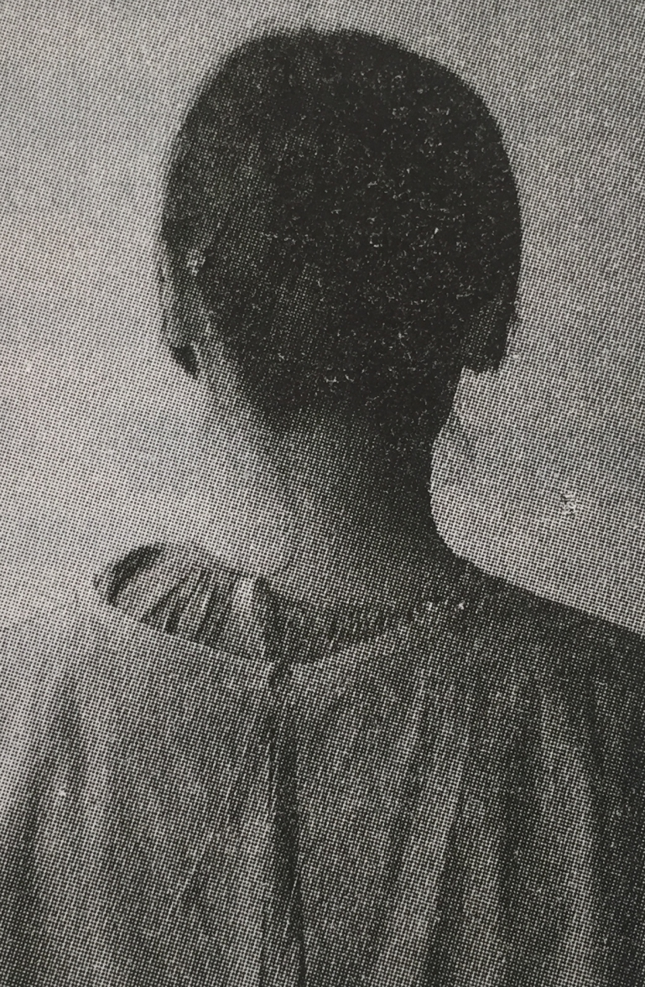
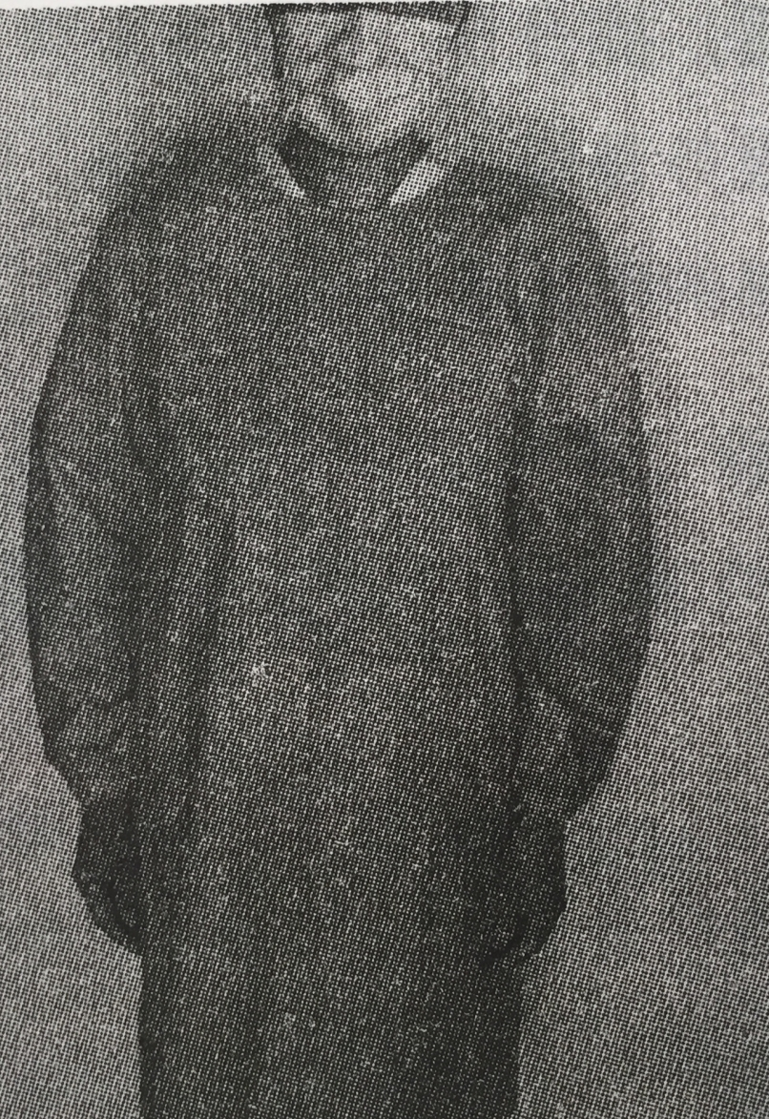
2、体态礼仪
体态美的标准是站有站相，坐有坐相，举止端庄，落落大方。
（1）站姿。站立时应挺直，舒展，给人一种端正，庄重的感觉。
（2）坐姿。催乳师服务客户时，多数采用坐姿，入座时动作要轻而缓，身体不可前后左右摆动，不要跷二郎腿或抖腿，并膝或小腿交叉端坐，不可两腿分开过大。
（3）走姿。步伐要轻快，补拖沓，不要将手插入裤袋，或倒背手走路。

Slide 7
3、礼貌礼仪
催乳师在于客户交往时，精神状态保持平静，积极，向上，以体现出自己内在的气质、修养、情操和性格特征。表情要和蔼大方，要经常面带微笑，让人感觉亲切可信。
（1）介绍的礼仪
1）当你被介绍给他人时，你应该面对着对方，显示出想结识对方的诚意。等介绍完毕后可以说您好，幸会，等客气话表示友好。
2）自我介绍时，可主动打招呼说声您好，来引起对方的注意，然后说出自己的。姓名、身份。
3）介绍的身体语言，如首饰，站姿，眼神，表情要协调配合。
（2）名片递交礼仪。名片是催乳师进行宣传推广时必要的工具。
1）递名片给他人时应郑重。最好是起身站立，走上前去，食用双手或者右手，将名片正面面对对方，不要将名片举得高于胸部，不要以手指夹着名片给人。
将名片递给他认时，可以说，请多指教，多多关照，今后保持联系，文明认识一下吧，或先做一下自我介绍。
2）接受他人的名片。当他人表示要递名片给自己或交换名片时，应立即停止手中锁作的其他事情，起身站立，面含微笑，目视对方，接受名片时，宜双手捧接，或以右手接过，切勿单用左手接过。
3）接过名片，受限要看。这一点至为重要，具体而言，酒是接过名片后，当即要从头至尾将其认真默读一遍。

Slide 8
二、催乳师的沟通技能
催乳师需要与新妈妈极其家庭成员打交道，这就要求催乳师不断提高语言表达能力及沟通技巧。学会与家庭成员友好相处，在工作中做到以诚相待，以取得他人的信赖和配合。善解人意的催乳师更受新妈妈的欢迎。
良好的沟通技能要做到说话和办事巧妙，对周围的人和事十分敏感，学会察言观色，能自信的陈述自己的意见，且不引起他人的反感。良好的人际关系不仅能够得到客户家庭成员的赞许，还有利于创造和谐的沟通氛围，彼此接纳，建立信任，保证催乳服务的顺利开展。沟通技巧主要氛围以下几部分。
1、言语沟通技巧
言语沟通能力是一项技能，语言是人的综合素质的体现。良言一句三冬暖，恶语伤人六月寒。掌握了语言艺术，酒为打开成功之门提供了钥匙。催乳师在于新妈妈及其加入疼沟通时要注意一下几点。
（1）应做到态度要谦虚，实事求是，富有特色，忌夸夸其谈。
（2）充满自信，落落大方，要敢于正视对方的双眼，胸有成竹，笑容可掬，态度诚恳，自然亲切，友好随和。
（3）正确地称呼对方，忌在没有搞清楚家庭关系时任凭猜称呼，避免错误称呼带来不必要的尴尬。
（4）口齿要清楚，尽量讲普通话，食用礼貌问候语。
（5）诚信赞美，真诚地夸赞宝宝与产妇。
（6）沟通时应避免冷淡的话，没感情的话，否定性的话，说他人坏话，太专业的用语，以及过于深奥让人理解不透的话。

Slide 9
2、非语言沟通技巧
非语言沟通是相对语言沟通而言的，虽然在人际沟通和交流中它起到辅助作用，但他的沟通效果却极其明显甚至是不可代替的，人们可以利用肢体语言来向对方表达意图。非语言沟通具有重复，加强，补充，规范语言沟通的功能，催乳师常用的非语言沟通技巧有以下几点。
（1）面带微笑。一个友好真诚的微笑，会传达给别人高兴，欢悦，同意，尊敬的信息，并能显示出自己的自信心，自然的微笑能够使沟通在一个轻松的氛围中展开，可以消除由于陌生、紧张带来的障碍。
（2）在沟通中保持和客户的目光接触，要常看对方的眼睛、点头。
（3）穿着失和自己工作性质的服饰，催乳师的着装要干净，整洁，要使得对方产生信赖感。
（4）具有大方、得体的仪态。交谈中身体略微倾向于对方，可表示热情和兴趣。
（5）运用恰当的声调和语速。催乳师说话时要运用柔和的声调，表示坦率和友善，语速适中，避免过快。
（6）遵守时间。催乳师必须严格遵守时间，迟到会给客户留下很不好的印象。

Slide 10
3、倾听的技巧
沟通是双向的，粗妊娠在沟通者要做到用心倾听，努力做到三分说、七分听。催乳师不要过多地陈述自己的观点，要做到用心倾听客户的倾诉，通过轻轻发现客户的问题所在，做一个好的倾听者需要以下几个方面。
（1）消除外在与内在的干扰。聆听技巧的首要方法就是尽可能消除干扰。必须把注意力完全放在对方身上，才能掌握对方的肢体语言，明白对方说了什么，以及对方的话所代表的感觉与意义。
（2）鼓励对方先开口。受限，倾听别人说话本来就是一种礼貌，愿意听表示自己愿意客观考虑别人的看法，这会让说话的人觉得倾听者听者很尊重他的意见，其次，鼓励对方先开口可以降低谈话中的竞争意味。倾听可以培养开放的气氛，有助于彼此交换意见；最后，让对方现提出他的看法，酒有机会再表达自己的意见之前，掌握双方意见一致之处。
（3）非必要时， 避免打断他人的谈话。经常打断别人说话就表示不善于听人说话，个性激进，礼貌不周，很难和人沟通。
（4）听取关键词。所谓的关键词，指的是描绘具体事实的自言，这些字眼透露出某些信息，同时也显示出对方的兴趣和情绪，通过关键词，可以看出对方喜欢的话题，以及说话者对人的信任。
（5）反应式倾听。反应式倾听指的是充数刚刚请听到的话，这是一种很重要的沟通技巧。适当的反应可以让对方知道文明以致在听他说话，而且也听懂了他所说的话。用自己的话，简单地述说对方的重点。反应式倾听的好处主要是让对方觉得自己很重要，能够掌握对方的重点，让对方不至于中断。
（6）脓清楚各种暗示。很多人都不敢直接说出自己真正的想法和感觉。他们往往会运用一些叙述或疑问，百般暗示，来表达自己内心的看法和感受。遇到暗示性强烈的话，就应该鼓励说话的人再把话说得清楚一些。

Slide 11
4、擦眼观色的技巧
擦眼观色是一切及交往中的基本技术，在交往中还要注意擦眼观色，随机应变。人们可以利用观察肢体语言了解别人。眼色是脸色中嘴硬关注的重点。
5、沟通中的注意事项
1）避免说错话，说话前要先思考，在和人沟通的过冲中往往会因为一句话引起他人的不悦。威灵避免说错话，在说话之前，先想想自己想说什么，该说什么和怎么说。
2）避免争上风。催乳师在服务客户的过冲中会遇到不同行业的人。避免在和他人交谈时，在别人的话里寻找漏洞，纠正他人的错误，借以炫耀自己。
第三节相关法律知识
一、妇女权益保障法
《中华人民共和国妇女权益保障法》是我国第一部以妇女为主体，全面保护妇女合法权益的法律，是我国人权保护法律体系的重要组成部分。其中，有如下规定：
第二十六条 任何单位军营根据妇女的特点，易发保护妇女在工作和劳动时的安全和健康，不得安排不适合妇女从事的工作和劳动。
第二十七条 任何单位不得因结婚，怀孕，产假，哺乳等情形，降低女职工的工资，辞退女职工，单方解除劳动（聘用）合同或者服务协议。但是女职工要求终止劳动（聘用）合同或者服务协议的除外。
单位在执行国家退休制度时，不得以性别为由歧视妇女。

Slide 12
《中华人民共和国母婴保健法实施办法》第四章第二十八条规定：
1）国家推行母乳喂养。医疗、保健机构应当为实施母乳喂养提供技术指导，为住院分娩的产妇提供必要的母乳喂养条件：
2）医疗、保健机构不得向孕产妇和婴儿家长宣传、推荐母乳代用品。
《中华人民共和国母婴保健法实施办法》第二十九条规定：
1）母乳代用品包装标签应当在显著位置表明母乳喂养的优越性；
2）母乳待用频生产者，销售者不得向医疗、保健机构赠送产品样品或者以推销为目的有条件地提供设备、资金和资料。
《中华人民共和国母婴保健法实施办法》第三十条规定：妇女享有国家规定的产假。有不满1周岁婴儿的妇女，所在单位应当在劳动时间内为其安排一定哺乳时间。
三、哺乳规定
中华人民共和国国务院令619号办法的《女职工劳动保护特别规定》2012年4月18日起施行，其中有如下规定：
第九条 对哺乳未满1周岁婴儿的女职工，用人单位不得延长劳动时间或者安排夜班劳动。
用人单位应当在每天的劳动时间内为哺乳期女职工安排1消失哺乳时间，女职工生育多胞胎的，每多哺乳一个婴儿每天增加1小时不如时间。
第十条 女职工比较多的用人单位应当根据女职工的需要，建立女职工卫生室，孕妇体休室、哺乳室等设施，妥善解决女职工在生理卫生、哺乳方面的困难。

Slide 13
第二章乳房的机构与生理知识
第一节乳房的发育、形态及生理功能
一、乳房的发育
乳房类似汗腺，来源于外胚层。乳房在胚胎早期酒开始发育，在胚胎期可以有6-8对乳腺始基，而在发育过程中只有在锁骨中线第五肋间的一对乳腺始基能保持并得到发展，其余的乳腺始基从3个月时随时开始的推移而退化，婴幼儿时期，乳腺基本处于静止状态，大多数女性在9-14岁之间开始乳房的发育，有的女性8岁乳房酒开始发育了，但也有的女性过了1岁甚至更晚乳房才开始发育。
乳房的发育过程分为5期，共需要3-5年的时间乳房才能发育成熟，
I期：也就是发育前期，乳房尚未开始发育。仅有一个小乳头微微突起。
II期：又叫蓓蕾期或乳腺萌出期，乳房和乳头隆起似小山丘状，乳晕开始增大。
III期：乳房和乳晕进一步增大，乳晕颜色逐渐变深，乳房和乳晕处于同一个增高的面上。
IV期：乳房、乳头和乳晕更加增大，乳头和乳晕在乳房上隆起。
V期：又叫发育成熟期，乳房更大，外形呈平滑圆丘状，乳晕与乳房又恢复到同一个丘面上。

Slide 14
对于乳房的发育，每个人都有不同的感受，有的女性对自己的乳房开始发育感到兴奋，觉得自己真的长大了，有的女性为自己的乳房比别人的发育早而感到难为情，酒紧紧地将乳房裹起来，也有的女性为自己的乳房发育慢而不安，认为自己有毛病，还有的女性为自己的乳房发育速度不一样而担心。其实乳房发育的大小、早晚和家族，种族，遗传因素，以及环境营养，体育锻炼，形体的高矮与胖瘦等因素都有关。
如果母亲的乳房较小，则女儿的乳房也不多较小，者是遗传因素的作用，瘦体型的女性，夜很难有丰满的乳房，乳房偏小还可能与发育的早晚有关，虽然乳房较小，只要生殖器官发育及月经正常，就不会影响成年后的哺乳功能和生育能力。一般来说，乳房发育早晚并不影响其今后发育的快慢，也不影响成年后乳房的大小和形状。因此，应避免将属于正常范围的乳房形状及位置看做是病态，从而产生不必要的思想负担。

Slide 15
二、乳房的位置及形状
1、乳房的正常位置
乳房的正常位置位于胸前部，胸大肌和胸肌禁膜的表面上地3-6肋间的范围，内侧至胸骨旁线，外侧可达腋中线。乳头在第4肋间或第5肋水平位置。成年未孕妇女的乳房一般呈半球形或半锥形，双侧对称，有弹性。没测乳房重150-200克。老年妇女的乳房则萎缩下垂且较松弛。

Slide 16
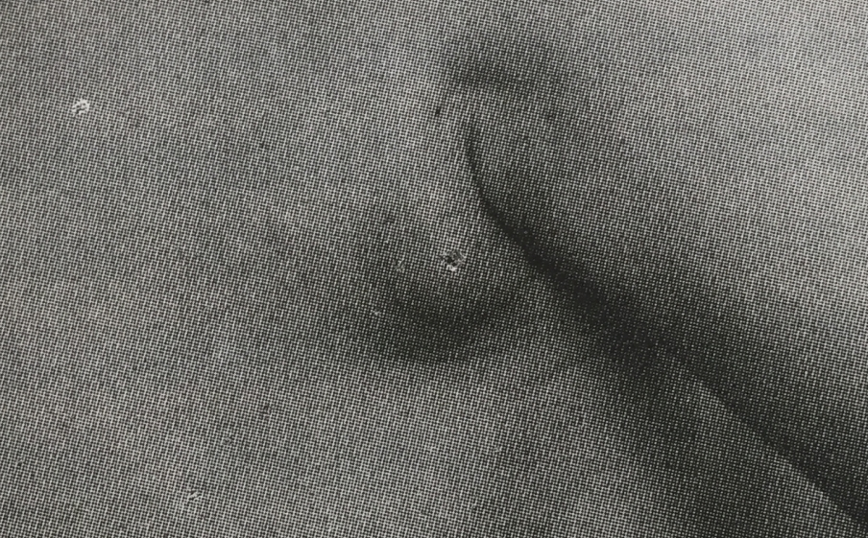

2、副乳
副乳是女性常见的一种乳房发育畸形，他肠胃发育不完全的组织，多数像婴儿的乳房，或者只见一点皮肤颜色加深，中央可有一点点皮肤增厚，类似小小的乳头，有的仅有乳腺，有的仅有乳头，但也有的在腋部可见完整的乳体，且较大，月经前副乳夜发胀疼痛，妊娠时明显增大，有的副乳乳头在哺乳期间甚至还分泌出乳汁来，副乳发生率为1%-6%，男女皆可发生，女性多于男性，常有遗传性。
副乳可发生在上下肢间乳线上，从腋下眼神至腹股沟的任何位置，多位于乳腺下不及腋窝周围，一般多在正常乳腺的附近，但也有的发生在面、颈、臀等部位及腹股沟、外阴处。
副乳有三种情况：有乳腺组织无乳头，有乳头无乳腺组织，有乳头又有乳腺组织。

Slide 17
3、乳房的形态
乳房的形态可因种族，遗传，年龄，哺乳等因素而产生较大的个体差异。我国成年女性的乳房一般呈半球形或圆锥形，两侧基本对称，哺乳后一定程度的下垂或略成扁平。老年妇女的乳房常萎缩下垂且较松软，此外，乳头及乳晕夜有不同的形状及大小。
乳房与人的相貌一样，千人千面，按乳房隆起的程度划分，可大体分为五种类型：圆盘形，圆锥形，半球形，纺锥形，下垂形。各种类型的乳房并非随年龄增长才有变化，而是同时存在于生育期间各年龄段的人群里。不仅如此，每个人的左右乳房夜存在一定的差异。

Slide 18
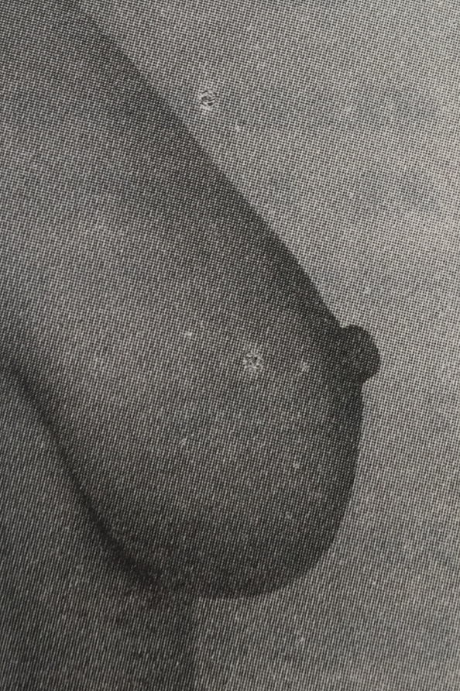
三、乳房大小与奶量的关系
乳房大小和泌乳能力无关，几乎所有女性的乳房，都可以制造足够的奶水给一个宝宝或是2个宝宝甚至3各宝宝吃，乳房大小主要由脂肪的多少而非乳腺组织的多少而决定。然而不论任何大小的乳房或是几乎所有形状的奶头，只要让宝宝一出生酒开始吸吮并且没有橡皮奶嘴的干扰，宝宝都可以顺利地吃到母乳。
女性乳房不收容器，是产生乳汁的器官，乳汁在婴儿吸吮过程中产生约50%，只要婴儿向吃的时候就哺乳的话，妈妈一天产
生的奶量并没什么差异，足够婴儿食用。

Slide 19
四、乳房的生殖功能
乳房的胜利功能主要有哺乳，第二性征和形体美几方面。
1、哺乳
哺乳是乳房最基本的生理功能，乳房是哺乳动物所特有的哺育后代的器官，乳腺的发育，成熟，均是为哺乳活动做准备，在产后多种激素的作用及婴儿的吸吮刺激下，乳房开始产生并排出乳汁，供婴儿成长发育之需。
2、第二性征
乳房是女性第二性征的重要标志，一般来讲，乳房在月经初潮之前2-3年即开始发育，夜就是说在10岁左右就已经开始生长，是最早出现的第二性征，在性活动中，乳房是女性除生殖器意外最敏感的器官。
3、乳房与形体美
拥有一对丰满，对称且外形漂亮的乳房夜是女性美的标志，可以展示女性的魅力。因此，乳房是女性形体美的一个重要组成部分。

Slide 20
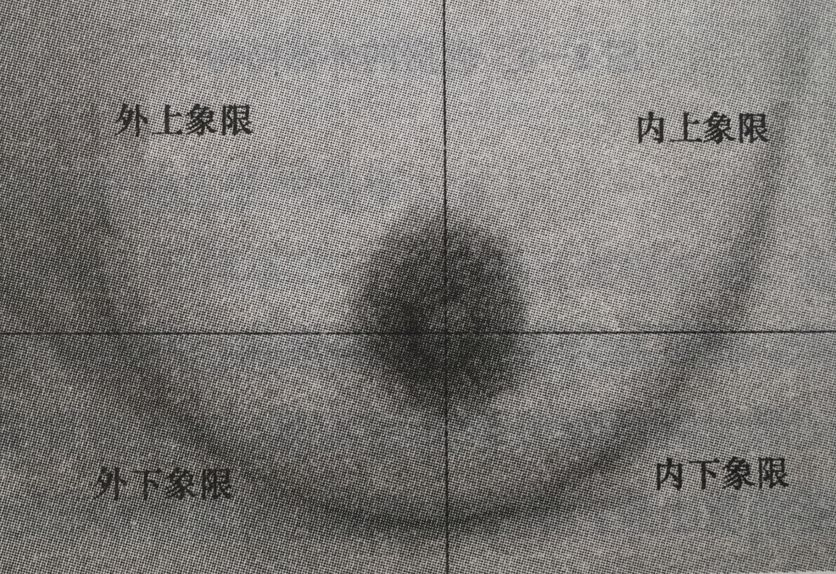
第二节乳房的解剖结构
一、乳房极品分区
乳头作为水平线和垂直线，把乳房划分为四个象限，
左侧乳房：1-3点方向为外上象限，3-6点方向为外下象限，6-9点为内下象限，9-12点为内上象限。
右侧乳房，1-3点方向为内上象限，3-6点方向为内下象限，6-9点为外下象限，9-12点为外上象限。

Slide 21
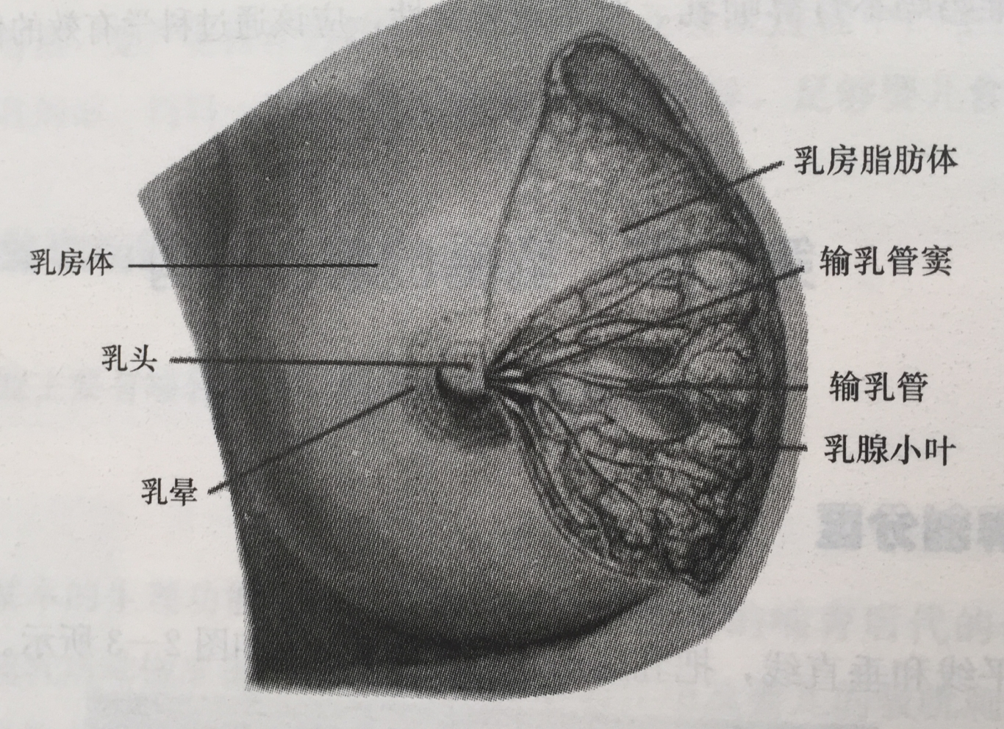
二、乳房的外部结构
乳房的外部结构包括乳头、乳晕和乳房体三部分。
1、乳头
乳房的中心部位是乳头，正常乳头呈筒状或圆锥状，两侧对称，表面呈粉红色或棕色。乳房上凸起的部分是乳头，乳头止痉为0.8-1.5厘米，其上有许多小窝，为输乳管开口。
乳头表面覆盖复曾鳞状角质上皮，上皮层很薄。乳头由致密的结缔组织及平滑肌组成。
平滑肌呈外形或放射状排列，当有机械刺激时，平滑肌收缩，可使乳头勃起，乳头的大小因人而异。
2、乳晕
乳头周围又一圈色素沉着皮肤叫乳晕。
3、乳房体
乳房体内的乳腺体位于皮下浅筋膜的浅层和深层之间。

Slide 22
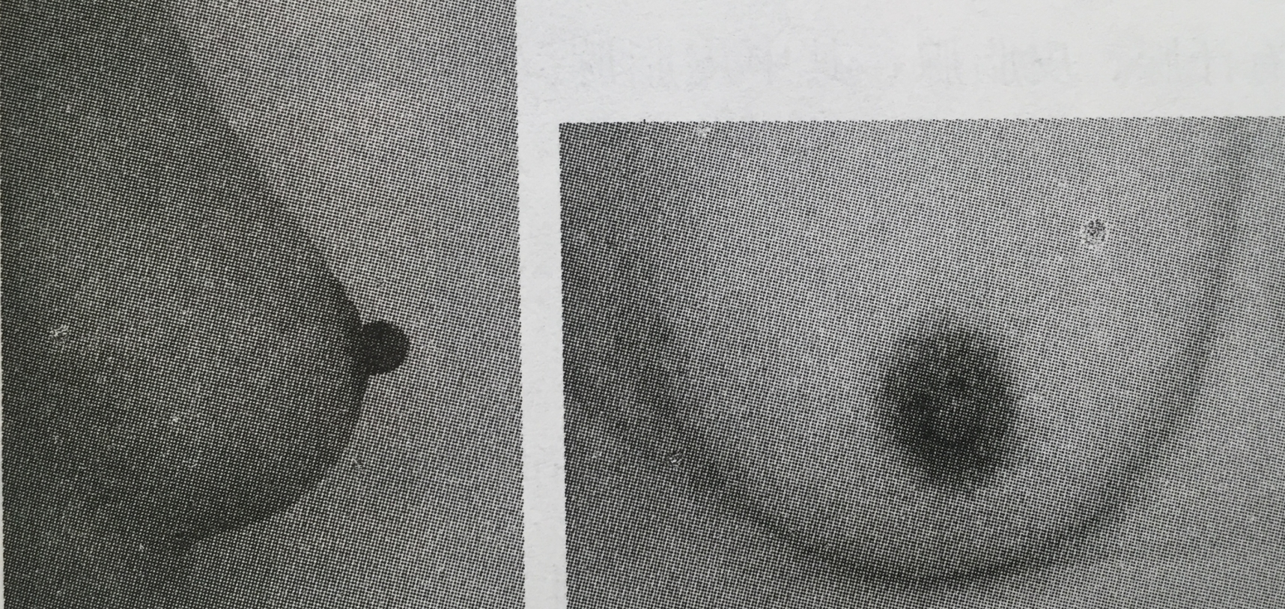
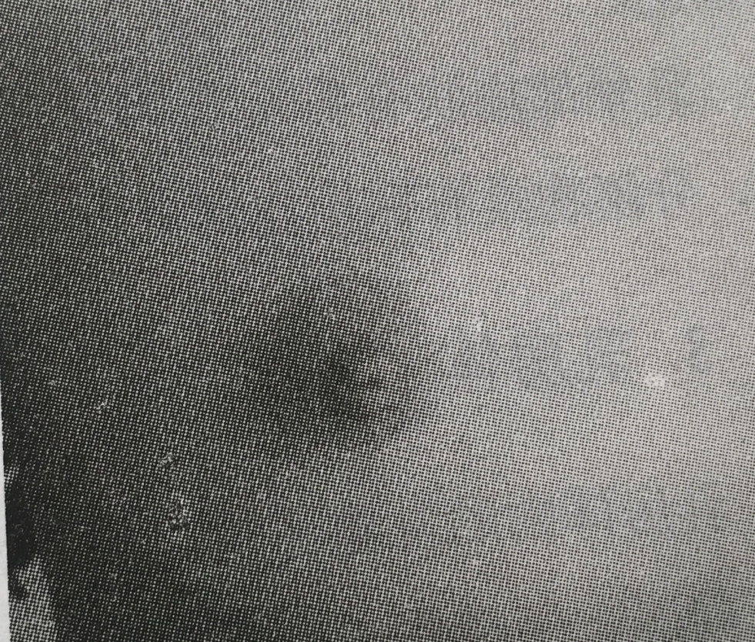
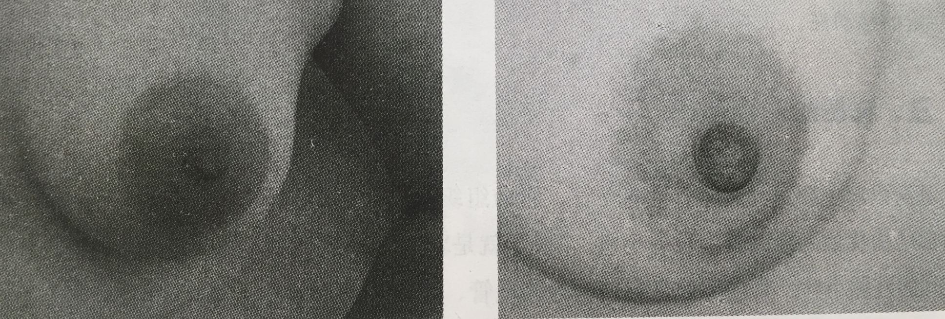

Slide 23
三、乳房的内部结构
乳房内部主要由乳腺体、乳腺导管、脂肪组织和鲜味组织等结构，乳房内部结构犹如一棵倒着生长的小树。根就是乳头，而树冠则是分支众多的辐射状排列的乳腺小叶，其内部的主要结构为输乳管，乳腺小叶和腺泡。此外，上有不等量的脂肪、纤维组织以及神经，血管和淋巴管分布在其周围，血管对乳房具有营养和维持新陈代谢的作用。神经组织对乳房内部组织起协调作用，同时和中枢保持联系，成为机体的统一组成部分；纤维组织胃俞乳腺小叶和乳腺小叶之间，起包围和间隔作用，这些纤维间隔与皮下组织中纤维束相连，医学上称它为乳房悬韧带，能使乳房固定于皮肤上，既保持乳房在皮下有一定活动度，又能在直立时不至于明显下垂。

Slide 24
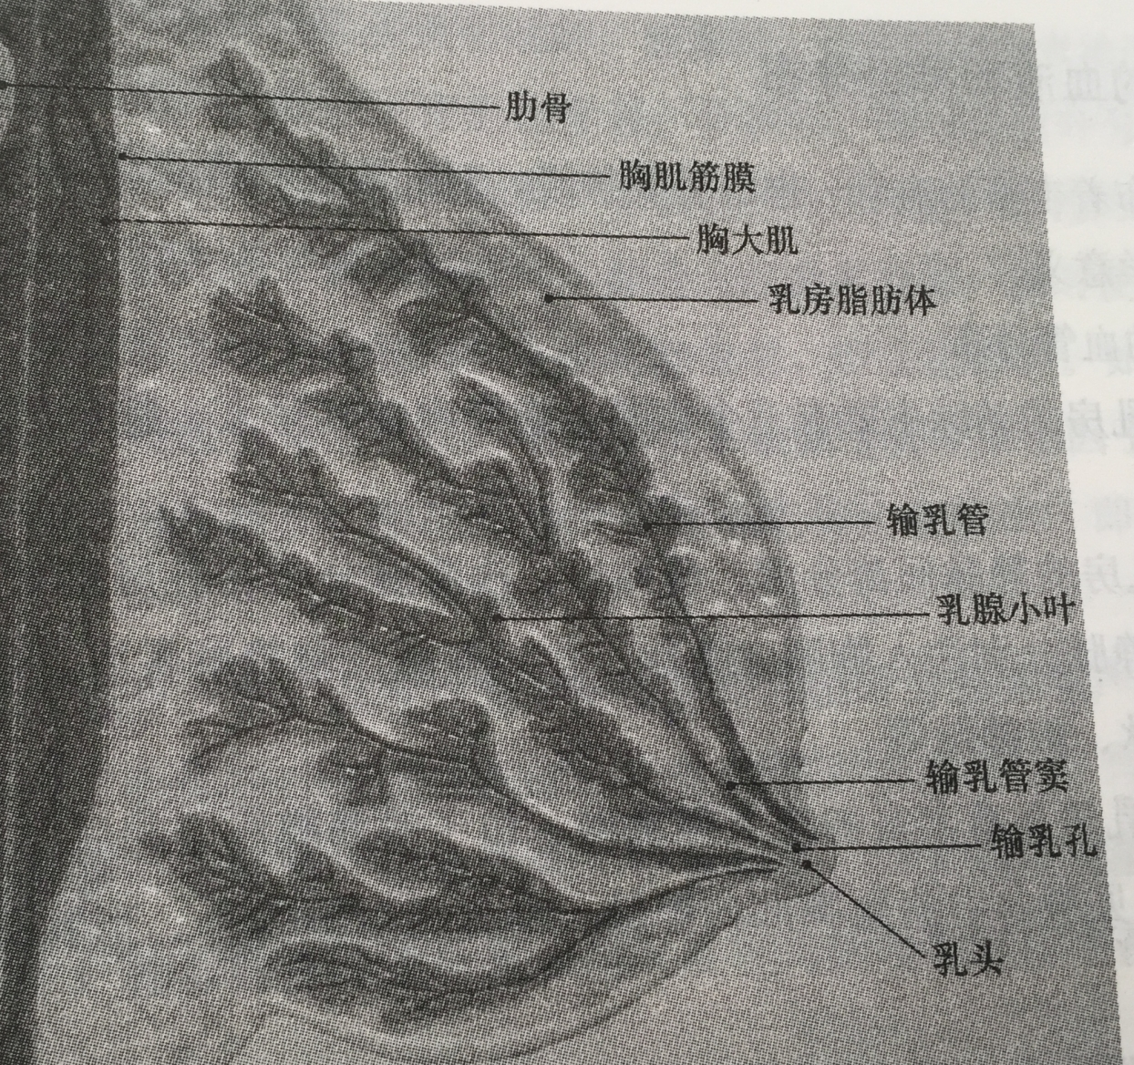
1、乳腺体
乳腺体是乳房的主要结构，其构造类似皮脂腺，技能活动近似汗腺。它由15-20个腺叶组成，这些腺叶以乳头为中心，呈放射状排列。每一腺叶分成若干个乳腺小叶，每一乳腺小叶又由10-100各腺泡组成。这些腺泡紧密地排雷在小乳管紧密地排列在小乳管周围，腺泡的开口与小乳管相连。

Slide 25
2、乳腺导管
多个小乳管汇集成小叶间乳管，多个小叶间乳再进一步汇集成一根整个腺叶的乳腺导管，如先按导管又名输乳管。输乳管共4-18根，以乳头为中心呈放射状排列，汇集于乳晕，开口于乳头，称为输乳孔，输乳管在乳头处较为狭窄，继之膨大为壶腹，称为输乳管窦，有输送乳汁的作用。
乳腺导管开口处为复层鳞状上皮细胞，狭窄处为移形上皮，壶腹以下各级导管未多层或单层柱状上皮。
3、脂肪组织
乳房内的脂肪组织呈囊状包于乳腺周围，形成一个半球形的整体，者层囊状的脂肪组织称为脂肪囊。脂肪囊的厚薄可因年龄、是否已生育等原因产生很大的个体差异、脂肪组织的多少是决定乳房大小的重要因素之一。

Slide 26
4、乳房的血液和神经分布
乳房还分布着丰富的血管，淋巴管及神经，对乳腺起到营养剂维持新陈代谢作用，并且有重要的外科学意义。
（1）乳房的血管分布
1）动脉。乳房的动脉主要主要有三个来源，胸部内动脉穿支，腋动脉分支及上位肋间动脉的前穿支。
2）静脉。乳房的静脉回流粉深、浅两组。浅静脉分布在乳房皮下，多汇集内乳静脉及颈前部及颈前静脉，深静脉分别注入胸廊内静脉，雷将静脉及腋静脉各属支，然后汇入无名静脉，奇静脉，半奇静脉，腋静脉等。
3）浅静脉。乳房具有丰富的皮下静脉网，胃俞浅筋膜浅层的后面。其特点是位置表浅，利用红外线观察多见横向引流至胸部内静脉，部分与对侧吻合。当乳涨时，血流不畅，皮肤温度升高。
（2）乳房的神经分布。乳房的神经由第2-6肋间神经皮肤侧支及颈丛3-4支支配。除感觉神经外，尚有交感神经纤维随血管走上行分布于乳头，乳晕和乳腺组织。乳头，乳晕处的神经末梢丰富，感觉敏锐，因此发生乳头皲裂时，人会感到疼痛剧烈。
（3）乳房的淋巴系统，。乳房的淋巴管由皮肤与乳腺小叶间的毛细淋巴网和淋巴丛组成。涨奶时，淋巴液回流受阻，淋巴结肿大。

Slide 27
第三节、乳房的泌乳
一、泌乳过程
1、泌乳原理
乳腺分泌乳汁为泌乳。授乳给婴儿称为哺乳。
泌乳是各种激素作用于已发育的乳腺而引起的。妊娠时，血肿雌孕激素浓度增高，加上绒毛膜促性激素的协同作用。乳腺的发育更加显著。分娩后，脑垂体前叶分泌的催乳素，促肾上腺皮质素，生长素等作用于依法与的乳腺，从而引起乳汁分泌。泌乳的维持需要吮乳刺激。通过神经，经丘脑下部作用于脑垂体前叶，促进上述激素分泌，同时使后叶释放缩宫素。缩宫素到达乳腺，使乳腺的腺泡细胞的肌上皮细胞收缩，以促进排乳，如果乳腺不将乳汁排出，乳房内乳汁淤积，则乳房内压升高，可能诱发下丘脑催乳师抑制因子的产生，从而抑制催乳素释放因子使乳汁分泌减少，腺泡细胞的分泌机能将出现障碍，即抑制乳汁分泌，使乳量下降。
乳汁由乳腺的腺细胞所分泌。但乳汁的分泌需要垂体前叶分泌细胞产生催乳素的作用，而乳汁的排出则有赖于垂体后叶神经分泌细胞产生的缩宫素的作用。当然，在乳汁分泌的调节过程中，还有雌激素、孕激素，生长激素，甲状腺素，肾上腺皮质激素，胰岛素等许多激素的共同参与。此外，母乳的营养物质摄入情况及乳母的情绪状况等都会对此产生一定程度的影响.

Slide 28
2、乳汁分泌及排出。
乳汁分泌及排出的过程是这样的：腺泡上皮大部分呈定浆分泌，即腺上皮细胞向腔内突出部分，含乳汁各种成分，分泌时一起推细胞，游离至腺腔内，即为乳汁，脂类多通过此方式分泌，部分乳汁为开口分泌方式，即分泌物有腺细胞浆内排出至腺腔内,不伴有细胞脱落，蛋白质多通过此种方式分泌，水及无机盐多通过弥散及渗透方式分泌，女性分娩后1-7天内分泌的乳汁，即初乳，产后1-2周分泌过度乳，14天后分泌成熟乳。
妇性在胎儿娩出后，雌激素，黄体素分泌骤然减少，垂体前叶分泌的催乳素大量增加，催乳素直接作用于乳腺腺泡膜上特异性受体，使与乳汁生成有关的酵经磷酸化而被启动，促进乳汁蛋白质的合成，包括a-乳白蛋白的合成以及乳糖及甘油三酯的合成，以保证乳汁的合成与分泌。
3、泌乳反射
由于婴儿的吸吮，刺激了乳头内的感觉神经末梢，从而诱发动作电位，并沿脊髓上行达下丘脑，使垂体分泌催乳素及缩宫素。婴儿的反复刺激可使上述激素分泌持续发生。因此，规律的哺乳可维持数月至数年。一旦婴儿的吸吮停止，泌乳随即减少或停止。通过实验发现，授乳的动物如接受双侧肾上腺切除，泌乳很快减少，再注射皮质激素，则泌乳又可恢复，说明肾上腺激素对泌乳的作用。

Slide 29
二、乳腺与内分泌激素的关系
乳房是多种内分泌激素的靶器官，因此，乳房的生长发育及其各种生理功能的发挥均有懒于各种相关内分泌激素的共同作用。
1、雌激素
雌激素主要主要由卵巢的卵泡分泌.肾上腺和睾丸亦可分泌少量雌激素，妊娠中后期的雌激素则主要来源于胎盘.雌激素中生理活性嘴腔的是雌二酵。在青春发育期，卵巢的卵泡成熟，开始分泌大量的雌激素，雌激素可促进乳腺导管的上皮增生，乳管及小叶周围结缔组织发育，使乳管延长并分枝。雌激素对乳腺小叶的形成及乳腺成熟，不能单独发挥作用，必须有完整的垂体功能系统吧的控制，雌激素可刺激垂体前叶合成与释放催乳素，从而促进乳腺的发育,而大剂量的雌激素又可竞争催乳师受体。从而抑制催乳素的泌乳作用，在妊娠期，雌激素在其他激素如黄体素等的协同作用下，还可以促进腺泡的发育及乳汁的生产。
2、孕激素
孕激素又称黄体素，主要由卵巢黄体分泌，妊娠期由胎盘分泌。孕激素中最具生理活性的是黄体酮，其主要作用为促乳腺小叶及腺泡的发育，在雌激素刺激乳腺导管发育的基础上，使乳腺得到充分发育。大剂量的孕激素以致催乳素的泌乳作用，孕激素对乳腺发育的影响，不仅要雌激素的协同作用，而且也必须有完整的垂体功能系统。
3、催乳素
催乳素是促进乳腺生长，发育及泌乳的主要激素，是由崔提前叶催乳素细胞所分泌的一种蛋白素，由氨基酸组成。催乳素在血肿的半衰期为10-20分钟，对乳腺与泌乳的作用主要是促进乳腺生长多发育，引起并维持泌乳。女性青春期乳腺发育主要由于雌激素与糖皮质激素刺激没孕激素，生长素及甲状腺激素等其协同作用。

Slide 30
第四节乳房保健
一、哺乳期乳房的保健
乳房是宝宝的粮仓，是婴儿的生存保障，哺乳期乳房的保健十分重要，
1、哺乳前注意
揉一揉乳房或用热毛巾敷以下乳房，有利于刺激排乳，可以避免婴儿过长时间的吸吮。哺乳前不能用肥皂、酒精灯刺激性强的东西擦乳头，以免损伤乳头。
2、哺乳时注意
1）一定要将乳头及乳晕的大部分放入婴儿口中，这样吸吮弟母亲乳房的牵扯较小，婴儿夜容易很快吃饱
2）左右两侧交替喂奶，避免因过多地喂某一侧而引起乳房不对称
3）注意卫生，避免因积乳，外伤，婴儿咬破乳头等引起乳房的炎症，哺乳期母亲应避免接触苯、铅、汞、邮寄磷等有毒物质及X射线，同位素等放射性物质，慎用或不用各种药物。
4）哺乳期，应佩戴柔软的棉类胸罩，因哺乳期乳房肥大，受重力的作用容易下垂，用胸罩能起到一定的固定，托起作用，从而防止乳房发生下垂。
3、哺乳后注意
1）哺乳结束婴儿会自然地吐出乳头，千万不要硬拽乳头，硬拽可引起乳头受伤。
2）哺乳后可用少许自己的乳汁涂抹在乳头上，由于乳汁有丰富的蛋白质，可对乳头起到保护作用。

Slide 31
4、哺乳期间注意
选择合适的乳罩是保护双乳的必要措施，切不可掉以轻心，要选择型号适中的乳罩，应做到以下几点
1）佩戴乳罩不可有压抑感，即乳罩不可太小，应想选择能覆盖住乳房所有外沿的型号为宜，
2）乳罩的肩带不易太松或太紧，其材料应是有少许松紧性能的松紧带。
3）乳罩凹凸处部分间距适中，不可距离过远或过近。
4）乳罩的制作材料最好是纯棉，不宜选用化纤织物，不可有钢托。
5）最重要的一点是乳罩干净卫生。

Slide 32
二乳房自检方法
1、视诊
脱去上衣，双臂下垂，在明亮的光线下，面对镜子作双侧乳房视诊。两侧乳房是否对称，大小是否相当，两侧乳头是否在一水平上，乳头是否有回缩凹陷；乳头、乳晕有无米兰，乳房皮肤色泽如何，有无水肿和橘皮样变，是否有红肿等炎性表现，乳腺区浅表静脉是否怒张等，然后双手叉腰，身体做左右旋转状继续观察以上变化。
2、触诊
以乳头为中心，将乳房分为4个象限，逐一触诊
3、检查的最佳时间
月经正常的妇女，月经潮后7天内是乳腺检查的最佳时间，此时雌激素，孕激素最少，乳腺处于相对静止状态，容易发现病变。绝经后的老年妇女，由于体内雌激素减少，受内分泌激素的影响也小，因而可随意选择就诊时间。

Slide 33
第三章中医基础知识
第一节中医基础理论
中医基础理论在整个中医学科中占有极其重要的位置,是中医按摩,中医食疗的理论基础。
一、中医学的基本特点
1、整体观念
（1）人是一恶搞有机整体
1）就行体结构而言。任何局部都是整体的一个组成部分，与整体在形成结构上有着密切关联。
2）就基本物质而言，组成脏腑器官并维持其机能活动物质是同一的，即精、气、血、液、津，这些物质共同完成机体的机能活动。
3）酒技能活动而言，各种不同技能活动之间有着密切的联系。
（2）人鱼自然界的统一性。自然界是人类生命的源泉。天食人以五气，地食人以五味。
2、辩证论治
1）辩证。辩证就是讲四诊所收集的有关疾病的病史、病状和体征，在中医理论指导下，通过分析，综合，去粗取精，去伪存真，辨清疾病的原因，性质，部位，发作阶段及邪正之间的关系等，最后概括，判断为某些性质的症候。
2）论治。论治也就是施治。即是根据辩证的结果，选择和确定相应治疗原则和治疗方法的过程，夜酒是研究和实施的过程。
综上所述，辩证是确定治则治法的前提和依据，论治是在辩证的基础上，确定好治疗原则，选择治疗的手段和方法。

Slide 34
二、阴阳五行学说
阴阳五行学说是中国古代的唯物论和自发的辩证法思想，他认为世界是物质的，物质世界是在阴阳二气作用的推动下孳生，发展和变化的。
1、阴阳学说
阴阳学说是古代用以认识世界和理解自然的宇宙观和方法论，是我国古代的唯物论和辩证法，属于古代哲学范畴。
（1）阴阳学说的含义。凡是光明的，温暖的，向上的，好动的，主动的，施于的，轻的，在外的…为阳，具有这些特征的物质或现象都属于阳性，凡是黑暗的，喊了的，向下的，喜静的，被动的，接受的，重的，在内的，晦暗的，抑制的…为阴，具有这些特征的食物或现象都属于阴性。
（2）阴阳学说在中医的应用
1）说明人体的诅咒结构。阴阳学会所对人体的部位，脏腑，经络，形气等阴阳属性，都作了具体划分，如
就人体部位来说，人体的上半身属阳，下半身属阴；体表属阳，体内属阴；体表的背部属阳，腹部属阴；四肢外侧为阳，内侧为阴。
按脏腑功能特点粉，心肺肝肾五脏为阴，胆胃大肠小肠膀胱三焦六腑为阳。五脏之中，心肝为阳，肝脾肾为阴；心肺之中，心为阳，肺为阴；肝脾肾之间，肝为阳脾肾为阴。而且每一脏之中又有阴阳之分，如心有心阴，心阳，肾有肾阴，肾阳；胃有胃阴，胃阳等。
在经络之中，夜分为阴阳。心属阴，络属阳，而经之中有阴经与阳经，络之中又有阴络与阳络。就十二经脉而言，就有手三阳经与手三阴经之分，足三阳经与足三阴经之别。在血与气之间，血为阴气为阳。在气之中，营气在内为阴，卫气在外为阳等。

Slide 35
2）说明人体的生理功能
一是说明物质与功能之间的关系：人体生理活动的基本规律可概况为阴精与阳气的矛盾运动。营养物质是产生功能活动的物质基础，而功能活动又是营养物质锁产生的机能表现。人体的活动是以物质为基础的，没有阴精酒无以化生阳气，而生理活动的结果又不断地化生阴精。没有物质不能产生功能，没有功能也不能化物质。这样，物质与功能，阴与阳共处于相互对立，依存，消长和转化的统一体中，维持着物质的动态平衡，保证了生命活动 的正常进行。
二是说明生命活动的基本形式：气化活动是生命运动的内在形式，是生命存在的基本特征。升降出人是气化活动的基本形式。阳主升，阴主降。阴阳之中复有阴阳，所以阳虽主升，但阳中之阴则降；阴虽主降，但阴中之阳又上升。阳升阴降是阴阳固有的性质，阳降阴升是阴阳交合运动的变化。人体阴精与阳气的矛盾运动过程，酒是气化活动的过程，夜是阴阳的升降出入过程。
阴与阳是相互对立又相互依存的，处于一个有利于生命活动的相对平衡的协调状态中，如果阴阳不能相互为用而分离，阴精与阳气的矛盾运动消失，升降处人停止，人的生命活动也是终结了。

Slide 36
3）说明人体的病理变化。人体与外界环境的统一和机体内在环境的平衡协调，是人体赖以生存的基础。机体阴阳平衡是健康的标志，平衡的破坏意味着生病。疾病的发生，就是这种平衡协调遭到破坏的结果。阴阳的平衡协调关系一旦受到破坏而失去平衡，便会产生疾病。因此，阴阳失调是疾病发生的根本原因。
阴阳学说在病理学上的应用可以用来分析邪气和正气的阴阳属性，分析病变化的基本规律等。
4）用于知道疾病的诊断。阴阳学说用于直接诊断学中，旨在分析通过四诊面而收集来的临床资料和辨别症候。
①阴阳是分析四诊资料之目。如色泽鲜明者属阳，晦暗者属阴；语声高亢洪亮者属阳，低微无力者属阴。呼吸有力，升高气粗者属阳，呼吸低弱、声低气怯者属阴。
②阴阳是辨别证候的总纲。如八纲辨证中，表证、热证、实证属阳；里证、寒证、虚证属阴。临床辩证中，只有分清阴阳，才能抓住疾病的本质，做到执简驭繁，所以辨别阴证、阳证是诊断的基本原则，临床上具有重要的意义。
5）用于知道疾病的防治。阴阳学说认为；人体的阴阳变化与自然界四时阴阳变化协调一致，酒可以延年益寿，因而主张顺应自然，春夏养阳，秋冬养阴，精神内守，饮食有节，起居有常，借以保持机体内部以及机体内外界环境之间的阴阳平衡，达到增进健康，预防疾病的目的。

Slide 37
2、五行学说
（1）五行的概念。五行是中国古代则学的基本范畴之一，是中国上古原始的科学思想，五，金木水火土五种物质；行，四通八达，是运动变化，运行不息的意思。
中医学的阴阳关系。阴阳是宇宙的总规律，以及人体与外界环境是一个有机整体，是属医学科学的哲学概念。
（2）五行与阴阳的关系。阴阳是宇宙的总规律，阴变阳合而生五行。五行的运动也必然受阴阳的制约。五行中木火属阳，金水土属阴，而五行中每一行又各具阴阳。
（3）五行的特征
1）木曰曲直。曲直，即曲能伸之意。木具有生长，能屈，能伸，升发的特性。木代表生发力量的性能，标示宇宙万物具有生生不息的功能。凡具有这类特性的事物或现象，都可归属于木。
2）火曰炎上。火具有发热，温暖，向上的特性。火代表生发力量的升华，光辉而热力的性能。凡具有温热，升腾，茂盛性能的事物或现象，均可归属于火。
3）土爱稼穑。春种为稼，秋收为稼，指农作物的播种和收获。土具有载物，升华的特性，故称土载四行，为万物之母。土具生生之意，为失节万物和人类生存之本。凡具有生化，承载，受纳性能的事物或现象。皆归属于土
4）金曰从革。金具有能肉能刚，变革，肃杀的特性。金代表固体的性能，凡物生长之后必会达到凝固状态，用金以示其坚固性，引申为肃杀，潜能，收敛，清洁之意。凡具有这类性能的事物或现象，均可归属于金。
5）水曰润下。水代表冻结含藏之意，凡是有寒凉，滋润，就下，闭藏性能的事物或现象都可以归属于水。
由此可见，医学上所说的五行，不是指金木水火土这五种具体物质本身，而是五种物质不同属性的才抽象概括。

Slide 38
（4）事物属性的五行分类，五行学说根据五行特性，与自然界的各种事物或现象向模拟，运用归类和推演等方法，将其最终分成五大类。
（5）五行的调节机制。五行的生可致化归类是五行结构系统在正常情况下的自动调节机制。
1）相生规律，相生即递相孳生，助长，促进之意。五行之间互相孳生和促进的关系称做五行相生。五行相生的次序是，木生火，火生土，土生金，金生水，水生木。
2）相克规律。相克即相互制约，克制，抑制之意。五行之间相互制约的关系称为五行相克。五行相克的次序是木克土，土克水，水克火，火克金，金克木。
3）制约规律。五行中的制化关系，是五行生克关系的结合，相生与相克是不可分割的两方面。没有生，酒没有实物的发生和成长，没有相克，就不能维持正常协调关系下的变化与发展。
其规律是：木克土，土生金，金克木；火克金，金生水，水克火；土克水，水生木，木克土；金克木，木生火，火克金；水克火，火生土，土克水。
（6）五行学说在中医学中的应用。
1）说明脏腑的胜利功能及其相互关系
①人体组织结构的分属。中医学在五行配五脏的基础上，又以模拟的方法，根据脏腑组织的性能，特点，将人体的组织结构分属于五行，以五脏为中心，以六腑为配合，支配五体，开窍于五官，外荣于体表组织等，形成了以五脏为中心的脏腑组织的结构系统，从而为脏象学说奠定了理论基础。

Slide 39
②五行与脏腑的胜利功能。五行学说，将人体的内脏分别归属于五行，以五行的特性来说明五脏的部分胜利功能。如：木性可曲可直，条顺畅达，有生发的特性，故肝喜条达而恶抑郁，有疏泄的功能；火性温热，其性炎上，心属火故心阳有温煦之功；土性敦厚，有生化万物的特性，脾属土，脾有消化水谷，为气血生化之源；金性清肃，收敛，肺属金，故肺具清肃之性，肺气有肃降之能；水性润下有寒润，下行，闭藏的特性吗，肾属水，故肾主闭藏。有藏精，主水等功能。
③五行与脏腑之间的相互关系。用五行相生说明脏腑之间的联系：如木生火，即肝木济心火，肝藏血，心主血脉，肝藏血功能正常有助于心主血脉功能的正常发挥。火生土，即火温脾土，心主血脉，主神志，脾主运化，主生血统血，心主血脉功能正常，血能营脾；脾才能发挥主运化，生血，统血的功能。土生金，即脾土助肺金，皮能益气，花生气血，转输精微以充肺，促进肺生气的功能，使之宜肃正常。金生水，即肺金养肾水，肺主清肃，肾主藏精，肺气肃降有助于肾藏精、纳气、主水之功。水生木，肾水滋肝木，肾藏精，肝藏血，肾精可化肝血，以助肝功能的正常发挥。这种五脏相互滋生的关系，就是用五行相生理理论来阐明的。
2）用于知道疾病的诊断。人体是一个有机整体，当内脏有病时，人体内脏功能活动及其相互关系的异常变化，可以反映到表相应的组织器官，出现色泽，声音，形态，脉象等诸方面的异常变化，由于五脏与五色，五音，五味等都以五行分类归属形成了一定的联系，这种五脏系统的层次结构，为诊断和治疗奠定了理论基础，因此，在临床诊断疾病时，酒可以综合望闻问切四诊所得的材料，根据五行的所属及其生克乘侮的变化规律，来推断病情。
3）用于知道疾病的防治。五行学说在治疗上的应用，体现于药物，针灸，神经等疗法之中，主要表现在控制疾病传变，知道脏腑用药，知道针灸取穴，知道情志疾病的治疗等方面。

Slide 40
②五行与脏腑的胜利功能。五行学说，将人体的内脏分别归属于五行，以五行的特性来说明五脏的部分胜利功能。如：木性可曲可直，条顺畅达，有生发的特性，故肝喜条达而恶抑郁，有疏泄的功能；火性温热，其性炎上，心属火故心阳有温煦之功；土性敦厚，有生化万物的特性，脾属土，脾有消化水谷，为气血生化之源；金性清肃，收敛，肺属金，故肺具清肃之性，肺气有肃降之能；水性润下有寒润，下行，闭藏的特性吗，肾属水，故肾主闭藏。有藏精，主水等功能。
③五行与脏腑之间的相互关系。用五行相生说明脏腑之间的联系：如木生火，即肝木济心火，肝藏血，心主血脉，肝藏血功能正常有助于心主血脉功能的正常发挥。火生土，即火温脾土，心主血脉，主神志，脾主运化，主生血统血，心主血脉功能正常，血能营脾；脾才能发挥主运化，生血，统血的功能。土生金，即脾土助肺金，皮能益气，花生气血，转输精微以充肺，促进肺生气的功能，使之宜肃正常。金生水，即肺金养肾水，肺主清肃，肾主藏精，肺气肃降有助于肾藏精、纳气、主水之功。水生木，肾水滋肝木，肾藏精，肝藏血，肾精可化肝血，以助肝功能的正常发挥。这种五脏相互滋生的关系，就是用五行相生理理论来阐明的。
2）用于知道疾病的诊断。人体是一个有机整体，当内脏有病时，人体内脏功能活动及其相互关系的异常变化，可以反映到表相应的组织器官，出现色泽，声音，形态，脉象等诸方面的异常变化，由于五脏与五色，五音，五味等都以五行分类归属形成了一定的联系，这种五脏系统的层次结构，为诊断和治疗奠定了理论基础，因此，在临床诊断疾病时，酒可以综合望闻问切四诊所得的材料，根据五行的所属及其生克乘侮的变化规律，来推断病情。
3）用于知道疾病的防治。五行学说在治疗上的应用，体现于药物，针灸，神经等疗法之中，主要表现在控制疾病传变，知道脏腑用药，知道针灸取穴，知道情志疾病的治疗等方面。

Slide 41
（3）脾
1）主运化，升清。主运化是指脾具有主管消化饮食和玉树水谷精微的功能，以营养五脏六腑，四肢百骸，皮毛筋肉等组织器官。弱脾失健运，则会出现腑脏，便溏，食欲不振，疲倦消瘦，营养不良等病症。 升清 是脾脏具有将营养稍微物质上升与输布功能，如脾气不升，则可引起头晕目眩，久泻脱肛，内脏下垂等病症。
2）主统血。指脾具有统摄血液，使之在静脉中运行而不溢于脉外的功能。
3）主肌肉、四肢。人体的四肢需要脾气的输送营养，才能维持其功能活动；脾输送营养物质充足，则肌肉丰满壮实，四肢轻劲有力。
4）开窍于口，其华在唇，脾主运化饮食水谷，口与脾的功能是协调统一 的。皮能建运，气血充足，则口唇红润光泽，脾失健运，则口唇淡白不泽。

Slide 42
（4）肝
1）脾主疏泄。指肝具有疏通、舒畅、条达以保持全身气机疏通畅达，通而不滞，散而不郁的作用。
①情志方面，肝气疏泄功能正常，人才鞥气血平和，心情舒畅。如肝失疏泄，则郁郁不乐，胸肋脏满，多疑散虑。若肝气亢奋，则间急躁易怒，失眠多梦，头脏头痛，目眩头晕等症。
②消化方面，干的疏泄与肝汁的分泌有关，弱肝失疏泄，酒会影响肝汁的分泌，从而影响消化功能。
2）主藏血。肝藏血是指肝脏具有贮藏血液，防止出血和调节血量的功能。弱肝血不足，可见两目昏花，筋肉拘挛，屈伸不利，以及妇女出现月经量少，甚至闭经等症；若肝气横逆，气机紊乱，还可以出现吐血，衄血及妇女血崩等病变。
3）主筋。其华在爪。筋膜是一种联络关节，肌肉，专司运动的组织。肝之所以主筋膜，是因为筋膜有赖于肝血的滋养。
4）开窍于目。肝的静脉上注于目，所以有肝开窍于目之说。肝的功能是否正常，往往可以反映于目。如，肝血不足，则夜盲或事物不清，肝阴不足，则两目干涩，肝经风热，可见目赤痒痛；肝阳上亢，则头晕目眩，感风内动，可见目斜上吊等病症。

Slide 43
(5)肾
1）藏精，主发育与生殖。肾具有贮存、封藏人身精气的作用，主要是先天之精。精能化气，称为肾气，肾的精气盛衰，关系到生殖和生长发育能力。
2）主水。从广义来讲，是指肾为水脏，泛指肾具有藏精和调节水液的作用，从狭义而言，是指肾主持和调节人体水液代谢的功能。
3）主纳气。指肾有摄纳肺吸入之气而调节呼吸的作用，如果肾虚，吸入之气不能归纳于肾，就会出现动则气急，呼吸困难的并病变。
4）主骨生髓。其华在发。肾主藏精，而精能生髓，髓居于骨中，骨赖髓以充养。所以说，肾主骨，生髓。毛发的营养来源于血，其生机则根于肾，精足则血旺，血旺则发华。因此，毛发的生长于脱落润泽与枯槁，均与肾的精气盛衰有关。青壮年肾气旺盛，毛发密而光泽，老年人肾气衰弱，毛发稀白脱落。
5）开窍于耳及二阴，耳的听觉功能，依赖于肾的精气充养，肾气足，则听觉灵敏，肾精不足，则出现耳鸣，听力减退等症；老年人之所以耳聋失聪，酒是肾精衰退的原因。二阴指前阴的外生殖器和后阴的肛门。

Slide 44
3、六腑的功能。
（1）胆。贮藏和排泄胆汁，具有促进食物消化吸收的作用。
1）胆主决断。决断属于思维的范畴。是指胆具有判断食物，并作出决定的作用。
2）肝胆相互依附，互为表里。肝主谋虑，胆主决断，所以肝胆的相互协调，共同调节着肾精思维活动的正常进行。
（2）胃
1）主受纳，腐熟水谷。受纳，接受和容纳；腐熟，是胃将食物进行初步消化变成食糜的过程。
2）主通降。酒是指胃能够将食糜下传小肠，大肠，并排出糟粕的过程。
3）脾胃互为表里。常把胃脾统称为后天之本，气血生化之源。
（3）小肠
1）主受盛，化物。受盛：是接受、容纳之意。指小肠接受由胃初步消化的食物起到容器的作用；经胃初步消化的食物。需在小肠内停留一段时间，以促进一步消化吸收。
2）泌别清浊。泌，分泌；别，分别，清，指水谷精微；浊指食物残渣。。
一是小肠接受来自胃中的饮食，进一步消化；将其分为水谷精微和食物残渣2部分，其中轻者经脾上输于肝。以营养全身，浊者下传于大肠。
二是小肠在吸收水谷精微的时间，也吸收了大量的水液，经气化渗入膀胱，形成尿液，故有“小肠主液”之说。
（4）大肠。传化糟粕。传化，即传导和变化之意。
（5）膀胱。主要功能为贮存和排泄尿液。
（6）三焦。上中下三焦为总称，为六腑之一，在人体脏腑中三焦最大，有名无实，有孤腑之称。

Slide 45
从部位上来划分，膈肌以上为上焦，包括心肺，膈肌以上位中焦，包括脾胃；脐以下为下焦，包括肝肾。三焦与心包相表里。三焦的具体功能为：
1）主持诸气，总司人体的气化活动。三焦为人体元气通行的道路。
2）三焦为人体水液运行的道路。三焦具体有疏通水道、运行水液的作用。
4、奇恒之府
（1）脑。贮藏脑髓，为元神之府。
1）主宰生命活动。是生命的枢机，主宰人体的生命活动。
2）主精神意识。功能正常，则精神饱满。意识清楚，思维敏捷，记忆力强，语言清晰，情志正常。否则，便出现申明功能异常。
3）主感觉运动。
（2）骨与髓。骨即骨骼，具有贮藏骨髓，支撑形体、保护内脏的作用。髓即精髓，包括骨髓，脊髓，脑髓，滋养骨骼，化生气血的作用
（3）脉。脉指脉管，具有运化气血、壅遏营气的作用。
（4）女子胞，女子胞为奇恒之府之一，在女，为子宫，司月经，主妊育；在男，为精室，司生精藏精，主种子。

Slide 46
四、气血津液学说
气、血、津液是构成人体的基本物质，也是维持人体生命活动的基本物质。气、血、津液是人体脏腑，经络等组织器官生活的产物，也是组织器官生理活动的物质基础。
气是不断运动具有很强活力，及其细微的物质；血是循行脉内的红色液体，津液是人体一切正常水液的总称。从气、血、津液的相对属性来区分阴阳，气具有温煦、推动的作用。属于阳；血和津液是液态物质，具有滋润，濡养的作用，属于阴。
1、气
（1）基本概念。在中医学中，气具有多种含义，譬如，把致病的六淫，称邪气；把机体的生理功能和抗病能力，称正气，把重要的寒、温、凉称为四气。但这里锁论述的气，是专指构成人体和维持人体生命活动的最基本物质。
（2）气的生成。人体的气，源于先天之精和后天摄取的水谷精气与自然界的消气，通过肺、脾胃和肾等脏腑生理作用而生成。
1）气的来源。先天之气受之于父母；后天之气来源于水谷。人自有生以后，无非天地之为用。非水谷，无以成形体之壮；非呼吸，无以行脏腑之气。
2）生成过程。人体的气，从其本源看，是由先天之精气，水谷之精气和自然界的清气三者相结合而成的。气的生成有赖于全身各脏腑的综合作用。其中与肺、脾胃和肾等脏腑的关系尤为密切。

Slide 47
①肺为气之主。肺在气的生成后过程中主要生成宗气。人体通过肺的呼吸运动，把自然的清气吸入肺，与脾胃所运化的水谷精气，在肺内结合面积于胸中的气海，形成人体的宗气。
②脾胃为气血生化之源。胃司受纳，脾司运化，一纳一运，生化精气。
③肾为生气之源。肾有贮藏精气的作用，肾的精气为生命之根，生身之本。
（3）气的生理功能
1）推动作用。气是活力很强，具有推动和激发人体生长发育以及各脏腑经络的生理功能，并且推动血液生成、运行，以及津液的生成，输布、排泄。
2）温煦作用。主要是讲阳气能产生热量，温煦人体的作用。人体各脏腑经络的生理活动需要气的温煦作用来维持；血和津液都是液体，都需要气的温煦才能正常运行。
3）防御作用。气有维护肌肤，防御邪气的作用，与现代医学的防御屏障相关联。气的防御功能强，人体不易发病。
4）固摄作用。主要是统摄和控制体内的津液，不使其无故流失。其中第血液则是防止血液溢出脉外，保证血液在脉中正常运行。
5）气化作用。即通过气的运动作用产生各种变化，其实就是气、血、津液各自的新陈代谢及其相互转化的过程。
6）营养作用。是指气与各种营养物质结合，运行到全身发挥营养作用，是人体生命活动的原动力。

Slide 48
（4）气的运动。气的运动称为气机。机有枢机、枢要、关键之意。运动是气的根本属性。气的运动是自然界一切事物发生发展变化的根源，故称气的运动为气机。气化活动是以气机升降出入活动为具体体现的。人体处于不断的运动之中，它流行于全身各脏腑，经络等组织器官，无处不在。
（5）气的分类。人体的气从整体而言，是由生殖之精气、水谷精气和自然界的清气组成，但由于组成、分布部位和功能的不同，故又可以分为元气、宗气、营气和卫气四种。
1）元气
基本含义：又名原气，包括元阴和元阳。
生成分布，由肾中精气所化生，依赖后天水谷精微物质培养。元气起源于肾，通行全身，内达五脏六腑，外至肌肤腠理。
主要功能
一是推动人体的生长、发育。机体的生、长、壮、老、已，都与肾中精气的盛衰密切相关。
二是激发、调节各种脏腑、经络等组织器官的生理功能，是人体生命活动的原动力。
2）宗气
基本含义：由清气和水谷精气结合而成，聚于胸中之气。
生成分布：由肺从自然界吸入的清气和脾胃锁化生的水谷精髓之气组成，积聚于胸中，贯注入心和肺，从肺而出，行走呼吸道。贯注入心的，则经心脏注入血脉中，推动气血运行。

Slide 49
主要功能：
一是帮助呼吸，凡言语、声音，呼吸的强弱，均与宗气的盛衰有关。常听到人们如果想称赞对方声音洪亮，都会讲宗气足。
二是帮助心脏推动气血运行。
3）营气
基本含义：行于脉中，具有营养作用之气。由于行于脉中，可化生血液，与血液不可分离，故又称营血。因行于脉中，与卫气相对而言，在内属阴，故又称营阴。
生成分布：由脾胃所化生的水谷精气生成，通过十二经脉和任督二脉运行全身，贯注五脏六腑。
主要功能
一是化生血液，营气注入脉中，称为血液的组成部分。
二是营养全身，为各脏腑，经络等生理活动提供营养物质。

Slide 50
4）卫气
基本含义：行于脉外，起保护作用之气。因行于脉外，属阳，故由称卫阳。
生成分布： 脾胃所化生的水谷精微之气。卫气的循行路径，历代医家说法不一，大致有三种：
第一种是卫气与营气并行。
第二种是昼行于阳，夜行于阴，白天行走于体表六腑和阴经，夜晚行走于体内五脏和阴经。
第三种散行全身，无处不到。
主要功能
一是温养作用，维持人体体温，保证机体生命活动的正常进行。
二是调节作用，卫气统管汗孔的开合，调节汗液的排泄，维持体温的相对恒定，调节气血，维持机体内外环境的阴阳平衡。
三是防御作用，肌肤毛发是机体的第一道防御屏障，通过卫气温养肌肤毛发，调节汗孔开合，使肌肤致密，充分发挥其防御功能。
四是与人体睡眠有关，，当卫气形于体内时，人便入睡；当卫气出于体表时人便醒悟。如卫气行于体表的时间过长则少眠。

Slide 51
2、血
(1)概念。血，即血液，是循行于脉中富有营养的红色的液态物质，是构成人体和维持人体生命活动的基本物质之一。血主于心，藏于肝，统于脾，布于肺，根于肾，有规律地循行在脉管之中，在脉内营运不息，充分发挥灌溉一身的生理效应。
脉是血液循行的管道，又称血府。在某些因素的作用下，血液不能在脉内循行而溢出脉外时，称为出血，即离经之血。
（2）血的生成。血主要是由营气和津液组成。营气和津液都是来自于脾胃锁化生的水谷精微物质饮食物，经脾和胃的消化细搜面生成的水谷精微。所以，就物质来源而言，水谷精微和精髓是血液生成的主要物质基础。
（3）血的循环
1）血液循行的方向。脉为血之府，脉管是一个相对密闭，如环无端，自我衔接的管道系统，血液在脉管中运行不息，补益心脾、滋养肝血和补肾益髓等法以治血虚之候。
2）血液运行的机制，血液正常循环必须具备两个条件，一是脉管系统的完整性，二是全身各脏腑发挥正常生理功能。特别是与心、肝、脾四脏的关系尤为密切、
心主血脉：心为血液循环的动力。脉是血液循行的通路，血在心的推动下循行于脉管之中。全身的血液、依赖心气的推动，通过静脉而输送到全身，发挥其濡养作用。
肺朝百脉：肺司呼吸而主一身之气。调节着全身的气机，辅助心脏，推动和调节血液的运行。

Slide 52
脾主统血：五脏六腑之血全赖脾气统摄，脾之所以统血，与脾为气血生化之源密切相关。脾气健旺，气血旺盛，则气之固摄作用也就健全，而血液就不会逸出脉外，以致引起各种出血。
肝主藏血：肝主藏血，具有贮藏血液和调节血流量的功能。根据人体动静动静的不同情况，调节买观众的血液流量，使脉中循环血液维持在一个恒定水平上。此外，肝的疏泄功能调畅气机，一方面保障着肝本身的藏血功能，另一方面对血液通畅地循行夜起着一定的作用。
（4）血的生理功能
1）营养滋润全身。血具有很强的营养和滋润作用。血液在脉中运行，内至脏腑，外达皮肉筋骨，对全身各脏腑组织器官起着营养和滋润作用。以维持正常生理功能。如果血液的营养和滋润功能正常，则面色红润、肌肉丰满壮实、皮肤毛发润泽有华，感觉活动自如；如果学额生成不足或过度消耗导致血液的营养和滋润功能减弱时，就会出现面色苍白，纯色指甲淡白无华，头晕目眩，肢体麻木，筋脉拘挛，皮肤干燥，头发枯焦等一系列血虚失于濡养状态。
2）神志活动的物质基础。血液还是机体精神活动的物质基础。人的精力充沛，神志清晰，感觉灵敏，活动自如，均有赖于气血的充盛。
3、津液
（1）概念。津液是机体一切正常水液的总称，包括各脏腑组织器官的内在体液及其正常的分泌物，如胃液，长夜，泪等，同样也是构成人体和维持人体生命活动的基本物质。
（2）津液的代谢。津液的生成，的、输布和排泄，是一个涉及多个脏腑一系列生理活动的复杂的生理过程。

Slide 53
1）津液的生成。津液来源于饮食，通过脾、胃，小肠消化吸收饮食中的水分和营养而生成。其具体过程是：①脾胃腐熟运化。胃为水谷之海，主受纳腐熟，赖游溢精气而吸收水谷中部分精微。赖脾气之升清，将胃肠吸收的谷气与津液上输于心肺，耳后输部全身。②小肠主液分清浊。小肠泌别清浊，吸收饮食物中大部分的营养物质和水分。上输于脾，而布散全身，并将水液代谢产物经肾输入膀胱，把糟粕下输于大肠。
2）津液的输布。津液的输布。津液的输布虽与五脏皆有密切关系，但主要是由脾、肺、肾和三焦来完成的。脾将胃肠而来的津液上输布于肺，肺通过宣发肃降功能，经三焦信道，使津液外达皮毛，内灌脏腑，输布全身。
3）津液的排泄。津液的排泄与津液的输布一样，主要依赖于肺，脾肾等脏腑的综合作用，内灌脏腑，输布全身。
汗;由肺气宣发，将津液输布到体表皮毛，被阳气气蒸腾而形成汗液，经汗孔排出体外。
尿液：为津液代谢的最终产物。肾之气化作用于膀胱的气化作用向配合，共同形成尿液并排出体外。
粪便：大肠排出的水谷糟粕锁形成粪便中夜带走一些津液。

Slide 54
（3）津液的功能
1）滋润濡养，津液以水微主体，具有很强的滋润作用，富含多种营养物质，具有营养功能。
2）化生血液。津液经经络渗入血脉之中，称为花生血液的基本成分之一。
3）调节阴阳，在正常情况下，人体阴阳之间处于相对的平衡状态。津液作为阴精的一部分面对调节人体的阴阳平衡起着重要作用。脏腑之阴的正常与否，与津液的盛衰是分不开的。人体根据体内的生理状态，以适应外界的变化。
4）排泄废物。津液在期自身的代谢过程中，能把机体的代谢产物通过汗，尿等方式不断地排出体外，使机体各脏腑的气化活动正常。若这一作用收到损害和发生障碍，就会使代谢产物潴留于体内，而产生痰，饮，水，湿等多种病理变化。
（4）五脏化液
1）五脏化液的概念。汗，涕，泪，涎，唾五种分泌物或排泄物称为五液。五液由五脏所化生，即心为汗，肝为泪，脾为涎，肾为唾。五液由五脏所化生病分属于五脏，故称五脏化液，又称五脏化五液。
2）五脏与五液的关系，五液属津液范畴，皆由津液所化生，分布于五脏所属官窍之中，起着濡养，滋润以及调节津液代谢的作用。五液的化生、输布和排泄是在外津液的化生、输布和排泄的气化过程中完成的，是多个脏腑没特别是肺、脾、肾等综合作用的结果。

Slide 55
4、气、血、津液之间相互关系
气、血、津液都是构成人体和维持人体生命活动的基本物质；水谷精微物质都是其中的组成部分；三者相互依存、相互制约、相互为相。
（1）气和血的关系。气为血之帅，血为气之母。
1）气能生血。血液的主要成分营气和津液，都是来自脾胃锁运化的水谷精微物质。由饮食物转化成水谷精微，再由水谷精微转化成营气和津液，再由营气和津液转化成血液，均离不开气的运动变化。
2）气能行血。血属阴主静，气属阳主动，血液的运行有赖于气的腿的那个，气行则血型，气滞则血瘀。
3）气能摄血，血液能在血脉中运行而不溢出脉外，主要是依赖气的固摄功能。临床上治疗因气虚导致的出血病症，常配伍补气药。
4）血为气之母，血是气的载体，并为其提供充分的营养。气是活力很强的物质，容易逸脱，所以要衣服于血和津液才能在体内存在。
（2）气和津液的关系。津液属阴，气属阳，气和津液的关系，与气和血的关系基本一样，同样是气能生津，气能行津，神能载气的关系。
（3）血和津液的关系。血和津液，都是液态物质，都具有滋润和濡养作用，都来源于水谷精微物质，故有津血同源之说。并且津液渗入血脉中，就成了血液的组成部分。

Slide 56
5、乳房与血气津液的关系。
（1）乳房的生长发育与气血津液的关系。中医认为乳房的生长，发育和分泌乳汁的功能都和脏腑、经络、气血等的胜利功能密切相关，他禀赋于先天之精气，受五脏六腑十二经气血津液之所养，在女子随精气的盛衰而出现不同时期的盈亏变化，其胜利功能又与月经，胎孕，产育相互联系。因此乳房随属局部器官，但通过事儿经脉和奇经八脉的纵横联系，与内在脏腑形成一个有机的整体，并通过精、气、血、津液的作用来完成其共恩呢该活动。
（2）乳房与脏腑经络的关系，乳房与肺，肾，心包，肝，胆，脾胃，以及冲任等经络均有联系，其中。肝、脾、胃嘴为相关，其次为冲任二脉。
（3）乳汁的生成与脏腑及气血津液的关系，在五脏六腑、气血津液与乳房的关系中以肾的先天精气，脾胃的后天水谷之气，肝的藏血瘀疏调气机，对乳房的胜利病理影响最大。
第二节经络与穴位知识
认得径路系统是由静脉和络脉两大部分组成。其中较为粗大的，分布较深且纵行的主要干线，称为经，也称静脉。而较为细小的，经的分支，较浅部均存在，网络于经脉的称为络，也称经络。经络是人体气血运行的通路，内属于脏腑，外布于全身，将各部组织、器官连接成一个统一的整体。其中经络包括十二静脉和奇经八脉，以及附属于十二静脉的十二经别，十二经筋，十二皮部。经络有别于络、浮络，孙络之分。十二经脉和奇经八脉是经络的主要部分。经络具有沟通上下里表，联系脏腑器官与通行气血的功能。

Slide 57
一、十二经络
十二经络是手三阳经，手三阴经，足三阳经，足三阴经的合称，为经络系统的主体。它根据内为阴，外为阳，腹为阴背为阳的原则分为阴经和阳经。根据经脉遁行方向，手三阴经从胸走手；手三阳经从头足；足三阴经从足走腹。经络的走向概括为4句话：手之三阴胸内手，手之三阳手外头；足之三阴足内腹，足之三阳头内足。
十二经脉的体表分布规律：十二经脉在体表左右对称地分布于头面、躯干和四肢，纵贯全身。六阴的经分布于四肢内侧和胸腹，六阳经分布于四肢外侧和头面、躯干。十二经脉在四肢的分布规律是，三阴经上肢分别为手太阴肺经在前，手厥阴心包经在中，手少阴心经在后，下肢分别为足少阴脾经在前，足厥阴肝经在中，足少阴肾经在后。其中足三阴经在足内踝以下为厥阴在前，太阴在中，少阴在后，至内踝8寸以上，太阴交出于厥阴之前。三阴经上肢分别为手阴明大肠经在前，手少阳三焦经在中、手太阳小肠经在后，下肢分别为足阳明胃经在前，足少阳胆经在中，足太阳膀胱经在后。十二经脉在躯干部的分布是，足少阴肾经在胸中线旁开2寸，腹中线旁开0.5寸处；足太阳明胃经分布于胸中线旁开6寸，腹中线旁开4寸处；足厥阴经循行规律性不强。足阳明胃经分布于胸中线旁开4寸，腹中线旁开2寸；足太阳经行于背部，分别于背中线旁开1.5寸和3寸，足少胆经分布于身之侧面。

Slide 58
二、腧穴的定位方法
1、腧穴定位方法
腧穴定位又称取穴，定位正确与否直接影响治疗效果。穴位定位有一定的方法，常用的取穴法有体表解剖标志定位法，骨度分寸折量法，指寸定位法，渐变取穴法等。取穴时，各种取穴方法可以结合起来，相互参照，并结合不同个体不同体位，姿势和不同穴位的局部感应来定穴。
（1）体表解剖标志定位法。体表解剖标志定位法，是指以体表解剖学的各种体表标志位依据经穴位置的方法。
1）固定标志，指各部由骨骼和鸡肉锁形成的凸起火凹陷，五官，轮廓，发际，指甲，乳头等根据固定标志定位，如两眉之间定印堂，鼻尖定素髎，脐中定神阙，两乳头联机重点定膻中等。
2）活动标志，指各部的关节，肌肉，肌腱皮肤髓活动而出现的空隙，凹陷，皱纹，尖端等。根据活动标志定位，如屈肘文头取曲池，握拳横纹头取后溪，张口取听宫，听会，闭口取下关等。
（2）骨度分寸折量法。骨度分寸折量法，是以体表骨节为主要标志折量全身各部的长度和宽度，定出分寸，用以确定腧穴位置的方法，又称骨度分寸法，折骨定穴法。
采用骨度分寸折量法，不论男女老幼，高矮胖瘦，只要部位相同，其尺寸便相同。
（3）指寸定位法。指寸定位法是以患者本人手指锁规定的分寸以量取腧穴的方法又称指量法。手指同身寸取穴法。

Slide 59
常用只存定位法有中指同身寸，拇指同身寸和横指同身寸。
1）中指同身寸：中指屈曲时，中节桡侧两端纹头之间的距离为1寸，适用于四肢部腧穴的纵向比量以及背腰部腧穴的横向定位
2）拇指同身寸：以拇指关节的横度为1寸。
3）横指同身寸：又称一夫法。食、中、无名、小指四指并拢，以中指中节横纹为准四指的宽度为3寸，多用于上下肢、下腹部的直寸，以及背部的横寸取穴。
4）简便取穴法。简便取穴法是在取穴时结合一些简便的活动标志取穴的方法。简便取穴法简便易行。临床应用同时可与体表标志法，骨度法，指寸法结合起来。常用的简便取穴有下列几种：
取风市。自然站立、垂臂股外侧中指端锁指之处即是。
取列缺，两虎口自然平直香蕉，食指尖端所指处即是。
取百会，两耳尖直上联机中点即是。
取劳宫，半握拳，中指指尖压在掌心的第一横纹处即是。

Slide 60
2、取穴要领
临床取穴昌邑骨度法为主。再结合其他取穴方法，同时还必须注意患者的体位、姿势，并且要上下左右互相参照。取穴的原则要领大致可以归纳为：
（1）按照分寸，做到心中有数。
（2）观察体表标志定穴。
（3）采取适当的姿势取穴。某些穴位应采取坐姿取穴，而某些穴位则以卧式取穴为宜；有些穴位应伸直肢体取之，而有些穴位应伸直肢体取之，而有些穴位则应屈曲肢体取之。
（4）取五穴而用一穴，取三经而用一经。

Slide 61
第三节中医按摩知识
一、中医按摩简介
按摩是在人体经腧穴及一定部位上，施以特定的操作手法来防止疾病和保健强身的方法。按摩是中医外治疗法的一种，以中医理论，特别是以中医的脏腑经络学说为知道，经络是人体内静脉和络脉的总称，是血气运行的通路。他们在人体内彼此紧密相连，纵横交错，内通五脏六腑、外络肢体皮毛，从而构成一个完整的循环系统，起着行气血，通阴阳，养脏腑、利关节的作用。
按摩治疗总则是补虚泻火，通过补或泻使失衡的肢体重新趋向平衡。
按摩治疗的过程是：手法刺激体表，通过经络系统，传达力，能，信息，从而调节人体脏腑组织器官的功能，使系统功能趋于平衡，按摩要达到理想的治疗效果，必须要注意两个方面的因素，一是按摩局部的因素，一是按摩部位的选择是否精准、恰当，二是操作手法应用手法到位，二者缺一不可。

Slide 62
二、按摩手法分类
根据手法的动作形态，按摩手法可归纳为：按摩类，挤压类，摆动类，振动类，叩击类，运动关节类手法，如果将两种或两种以上不同种类手法结合起来应用，酒是符合手法。常用的符合手法：按揉，点揉，拿揉，牵抖，压颠，叩击等。
1、推法
用指、掌或肘着力于机体的一定部位，做单方向的直线移动，称为推法。
2、摩法
用指或掌在体表做环形按摩移动，称为摩法。
3、按法
用手指或手掌而着力于体表一部位或穴位上，逐渐用力下压，称为按法。
4、点法
用指端，肘尖或屈曲的指关节凸起部分着力，点压在一部位，称为点法。
5、涅法
用拇指和其余四指相对用力，提捏一定部位，称为拿法。
6、拿法
用拇指和其余四指相对用力，提捏一定部位，称为拿法。

Slide 63
二、按摩手法分类
7、揉法
用指、掌和前臂吸定于一定部位，作轻柔缓和的环转运动，并带动该处的皮下组织，称为揉法。
8、滚法
用小鱼际侧部或指关节部附着于一定部位上，通过腕关节的屈伸和前臂的摆动，旋转运动，使滚动产生的力持续作用于操作部位上，称为滚法。
9、叩击
叩法和击法结合运用的手法，称为叩击、
10、弹拨法
拇指深按于治疗部位，做如弹拨琴弦的往返波动，称为弹拨法。

Slide 64
三、按摩的补法与泻法
按摩的补泻一般而论，凡是促进兴奋、营养、激发，扶正、升温作用的手法均属补法；凡是起到抑制、疏散、通畅、祛邪、降温作用的手法均属泻法。
1、轻重补泻法
轻重补泻法是轻松刺激的按摩手法，手法柔和，轻快，时间短促。例如，轻按，轻按能疏通气血，扶正补虚。泻法是重刺激的按摩手法，手法重而强，用力由轻入重，作用时间长。例如，重揉、重揉能止痛活血，以疏散凝滞结聚，开导闭塞肿胀，减轻疼痛。
2、左右旋转补泻法
按摩时，以中指、食指、拇指，或用大鱼际按住某一被按摩部位或学位，顺时针旋转为补。或以拇指、中指并按两穴，或以食指、中指和无名指并按三穴，顺时针旋转也为补法。
以中指或食指按住某一被按摩部位或学位，逆时针旋转为泻。或以拇指、中指并按两穴，或以食指、中指和无名指并按三穴，逆时针旋转也为泻法。

Slide 65
三、按摩的补法与泻法
3、迎随补泻法
按摩时，需通而补者，应顺其静脉的走向进行按摩，如在于患病有关的经脉下段，顺着静脉方向，在学位上进行短时间的轻快手法按摩，或顺其静脉方向施以推法、揉法，以使气血通畅，使虚衰的组织器官恢复正常的技能活动。
4、平补平泻法
按摩时，以中指或木质按住某一被按摩部位或经穴，逆时针旋转半圈，顺时针旋转半圈，往返旋转为平补平泻手法，或以拇指、中指并按2穴，或以食、中、无名指并按三穴，逆时针旋转半圈，顺时针旋转半圈，往返旋转也为平补平泻手法，或手指平方在穴位上左右旋转捻动，或五个手指并拢用指腹左右旋转捻动，也为平补平泻，能活血调气。
躯干，四肢按摩时，需通行经络者，应先顺经推或火顺经按摩。稍停，再逆经推，或逆经按摩，往返推送按摩即为平补平泻手法。

Slide 66
四、按摩手法的要求
1、柔和
柔和是指手法操作时，动作要稳、揉、灵活，用力咬适宜。手法变换自然，轻而不浮，重而不滞。
2、均匀
均匀是指手法操作时，运动速度的快慢，动作幅度的大小，手法压力的轻重，手法压力的变化，都要保持相对一致。动作的速度不可忽快忽慢，幅度不可时大时小，用力不可时轻时重，压力的变化不可时缓时急，应使手法操作平稳又有节奏性。
3、持久
持久是指操作手法要按规定的技术要求和操作规范持续运用，保持动作和力量的连贯性，并维持一定的时间，以使手法的刺激积累而能产生良好的作用，
4、用力
用力是指手法在操作的过程中必须具备一定的力度和功力，使手法具有一定刺激量，所谓力不收指单纯的力量，而是一种功力或技巧力，而且这种力夜不是固定不变的，而是要根据对象，部位，手法性质以及季节变化而变化。
5、深透
深透是指手法用于体表，而刺激能透达至深层筋脉、骨肉，甚至脏腑。

Slide 67
五、中医按摩的注意事项
1、辩证施补
按摩补益方法甚多，其目的不外乎在于调整阴阳，调和气血及调补脏腑的功能。在使用按摩补益时，要辩证施补，分清阴虚还是阳虚，要辨清病在哪个脏腑
此外，不同的季节夜要有所侧重。春天的按摩补益，要采用疏肝利胆，养血揉肝之法。而秋天的按摩补益。则要用补益肺气、滋阴润燥之法。在辩证施补时，要把各方面的因素综合起来考虑，有选择地进行。
2、集中注意力
均匀呼吸，集中注意力，调匀呼吸是按摩者和使用按摩方法实施自我补益者必须注意做到的。在自我按摩补益时，只有在注意力集中，呼吸均匀的情况下，才能细心体会到机体在实行了自我按摩后的反应，变化，从而及时调整按摩手法、力度、频率等，以收到预期的效果。
3、时间适当
按摩时间以早晚最好，按摩补益，具有简便，有效的特点，如能选择适当的时间，将会收到更好的效果。按摩补益，无论是自我按摩，他人按摩，一般均宜安排在早晚进行，效果尤佳。一是一般白天要工作，时间紧张，而早晚，尤其是晚上时间相对宽裕，有利于集中精力静下心来实施按摩。二是因为历代养生家认为，早晨是阳气生发之时，此时实施自我按摩可以外引阳气，振奋精神，晚上按摩则有利于消除疲劳，促进睡眠，提高睡眠的质量。

Slide 68
4、因人而异
在适度进行实施按摩补益时，要按照轻、缓为补的总原则，并要根据自身或被南无者的体质等情况，确定按摩的手法，力度和持续时间，按摩时，要注意顺序，用力要由轻到重，再逐渐减轻而结束。
5、使用介质，防止损伤
按摩补益时，对一般人而言，由于手法较轻，不会引起局部皮肤损伤。但对于皮肤干燥的人和皮肤娇嫩的婴儿，则要使用麻油、按摩膏等介质，以防损伤局部皮肤。
6、避风保暖
按摩要注意保暖无风的舒适环境。若在冬天按摩，更要注意按摩者要先将双手搓热再进行；夏天按摩，不可将电扇、空调的风直对被按摩者。
7、放松体位
威灵按摩顺利进行，取得良好的效果，按摩者的体位应便于操作，被按摩者的肌肉应充分放松。
8、安全卫生
按摩者的双手应保持清洁，保暖，指甲应修剪，指上不戴任何装饰品，以免损伤被 被按摩者的皮肤。

Slide 69
六、按摩的功力练习
催乳师不但要求专业知识，而且要有比较熟练的手法和较好的体质，以便能认真做好催乳师的各项工作。因此，催乳师应加强体质和体力、臂力和指力的锻炼。
1、全身功力练习
催乳师的一些按摩手法要求有一定的内力和耐力，夜酒是说需要一定的气力。没有一定的功力是难以胜任的，也不会受到较好的效果。催乳师可以根据自身体质和体力情况练习一些简化太极拳，基本的武术套路和内养功之类。
2、臂指力练习
双手的手掌作为支撑点，双臂张开，与肩同宽，或比肩宽，背部、腰部和臀部呈一条直线。肘部用力，曲臂运动即可。在做练习时，练习者的身体是脚低手高，手脚不在同一个水平面上。这种姿势失和初学者，力量不大的人。中姿卧撑，练习者的脚和手都在同一个水平面上，失和一般锻炼人群。
随着力量增加，以十指为支撑点着地手指可以依次递减，该方式主要练习指力，增强手的握力，抓力，合力，力透指尖。若指力达不到支撑身体的力量，以防手指受伤，可以先让手指顶着墙面练习，身体斜撑。待指力慢慢增强后，再逐渐放到水平地面来练。
3、握拳弹指练习
双手反复握拳和伸指，弹指动作的联系，作弹指和握拳动作时要用力。
4、抖手腕练习
伸指两臂，双手腕向上向下反复做屈伸动作，力量和频率根据练习情况逐渐加大。

Slide 70
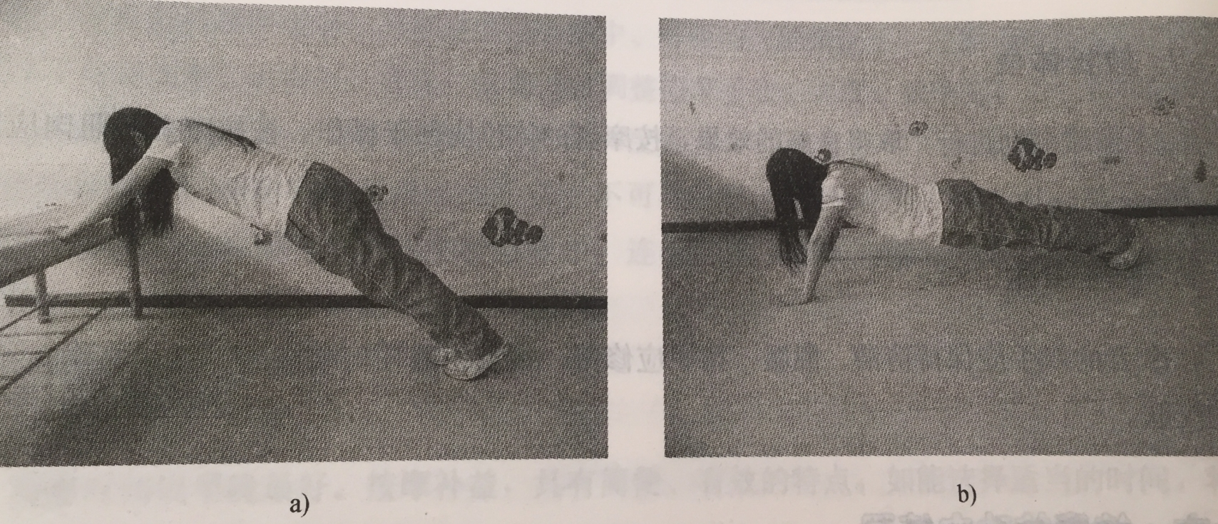
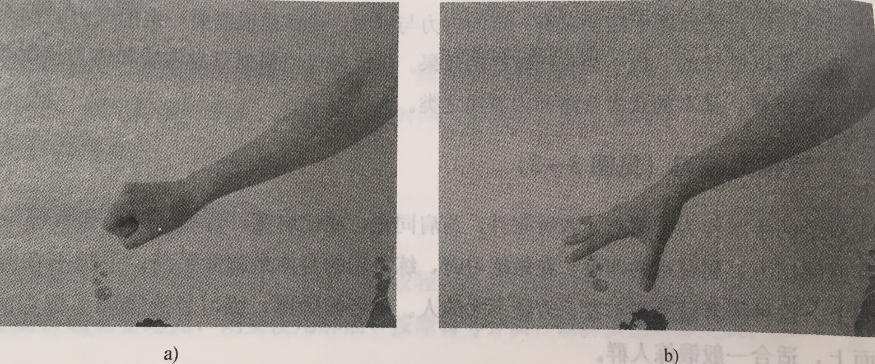
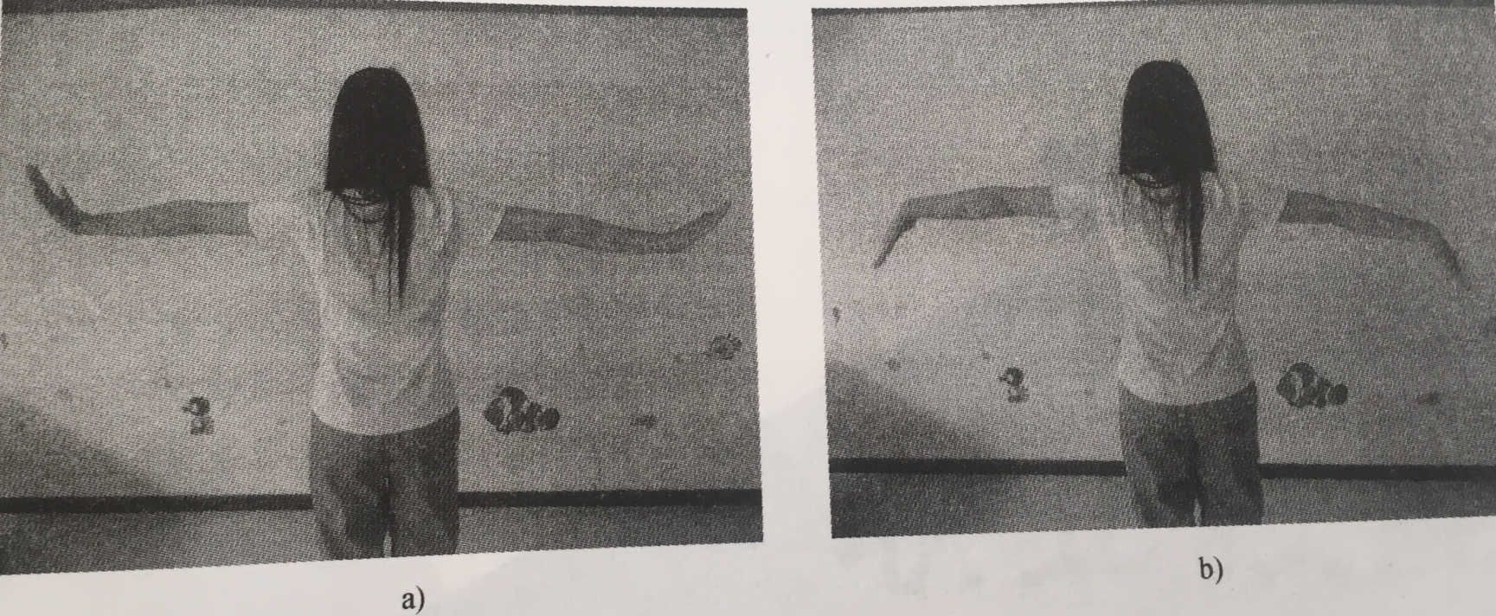

Slide 71
第二部分 职业技能
第四章母乳喂养
第一节母乳的营养
一、母乳的营养成分
母乳营养丰富，是其他任何食品无法比拟的，母乳含有一百多种营养成分，有些营养成分是牛奶和其他奶类中所没有的，有的甚至是实验室夜无法合成的。特别是初乳，脂肪较少，蛋白质较多，含糖量低，含大量免疫性成分，，可增强宝宝的免疫力，并有缓泻作用。母乳的营养成分主要包括以下几个方面。
1、蛋白质
母乳蛋白质含量较低，由酪蛋白和乳白蛋白组成，前者提供氨基酸和无机磷。乳白蛋白约占总蛋白的2/3，主要成分a-乳白蛋白、乳铁蛋白、溶菌酶，白蛋白，富含必要氨基酸，营养价值高，在营养价值高，在胃内形成凝块小，有利于消化吸收。

Slide 72
2、碳水化合物
母乳中的乳糖含量较牛乳中乳糖含量高，是6个月以内婴儿热能的主要来源。
3、脂肪
以细颗粒的乳剂形态存在，其中较易吸收的油酸酯含量比牛乳多一倍，而会发性短链脂酸比牛乳少7倍，长链不饱和脂酸较多，易于消化吸收。
4、维生素
正常营养的母乳乳汁中所含的维生素A维生素E，维生素C较高，而维生素B1，维生素B2，维生素B6，维生素B12，维生素K，叶酸含量较少，但能满足婴儿生理需要。
5、矿物质
母乳所含矿物质中的钙、磷比例适宜，钙的吸收良好，故母乳喂养的婴儿较少发生低钙血症。铁的吸收率明显高于牛乳，母乳中，的锌寒凉虽然比较低，但其生物利用率高，因母乳掌存在一种小分子量的配位体与锌结合，看促使锌的吸收。

Slide 73
二、母乳的免疫成分
1、母乳含有的体液免疫成分
母乳中含有免疫球蛋白IgG、IgA、和Ig,M,以初乳中浓度高，其中分泌型IGA所有外分泌液中含量最高者，随着泌乳期延长，IgG和IgM含量显著下降，IgA在成熟乳中的含量也有明显下降，但由于成熟乳的泌乳量增加，婴儿摄入IgA的总量并无明显减少。
2、母乳中的细胞成分和其他因子，
母乳中含大量免疫活性细胞，包括巨噬细胞，中性粒细胞和淋巴细胞，具有吞噬和杀灭葡萄球菌，致病性大肠杆菌和酵母菌的能力，能合成补体C3，补体C4，溶菌酶和乳铁蛋白，在预防疾病方面有重要意义。

Slide 74
三、母乳的分期与成分变化
1、初乳
分娩后7天内分泌的乳汁为初乳。初乳是透明、黄色或淡黄色的，外关稀薄、发粘。量少，但品质高，营养好。与以后的各期比较，其中脂肪含量少，蛋白质含量多，矿物质含量较高，此外还有帮助消化的酶和抗体，能抗病防感染，容易消化吸收。初乳有轻泻作用，可以促进胎便及早排出，初乳成分正适合早期新生儿胃容量小，消化力弱，营养需求高的特点，是每个新生儿最需要，最宝贵的营养品。
初乳不但营养丰富，而且抗病毒物质多 ，初乳是母乳中最宝贵的乳汁。
（1）初乳含有新生儿必须的蛋白质。
（2）初乳中含有多种免疫球蛋白，正式出来人世的宝宝锁需要的最佳食物，它能保护宝宝免受细菌和病毒的感染。
（3）初乳中还含有大量的抗体和白细胞，是新生儿抵抗各种疾病的保护伞。
（4）初乳中含有新生儿不可缺少的铁、铜、锌等微量元素，对新生儿的营养和健康成长十分有益。
所以，初乳具有营养和免疫的双重作用。初乳虽然分泌量少，但对正常婴儿来说足够了。
2、过度乳
乳汁呈奶白色，其中脂肪和乳糖的含量逐渐增加,是初乳向成熟的过渡。
3、乳汁呈白色，乳量增加，其中脂肪含量增加到高度限度，乳汁的营养成分失和此时期新生儿的生长发育。

Slide 75
四、母乳与牛乳的比较
1、母乳与牛乳所含蛋白质的比较
（1）由于婴儿不需要过多的蛋白质，所以母乳的蛋白质含量比牛奶低
（2）由于母乳中不含甘氨基酸，所以利于非蛋白氮的吸收；而牛奶中含有甘氨酸，因此，为牛奶会干扰肺蛋白氮的利用。
（3）母乳中婴儿必须的乳蛋白与非必须的酪蛋白之比为80:20，而牛奶比例为20:80.
（4）母乳中含有与免疫功能有关的a-乳清蛋白；而牛奶中所含的β-乳清蛋白没有免疫功能，有使婴儿致敏的危险。
（5）母乳中蛋白质容易消化，在胃中的排空时间是一个半小时；而牛奶不容易消化，在委中的排空时间是3-4个小时。
（6）母乳中含有促进婴儿大脑发育的牛磺酸，而牛奶中没有。

Slide 76
2、母乳与牛奶所含脂肪的比较
（1）母乳与牛奶的脂肪含量虽然基本相同，但牛奶中所含脂肪的浓度是固定的，不适宜婴儿，母乳中锁含脂肪的浓度是岁婴儿的需求而变化的，以一次哺乳为例，婴儿开始吃到的母乳中脂肪较低，随着婴儿的吸吮，母乳中脂肪的含量越来越高，并且，脂肪球随喷乳排出。
（2）母乳中的脂肪酶具有溶解脂肪的活性，使婴儿容易吸收，而牛奶就没有这个功能。
（3）母乳中所含有的不饱和脂肪酸有助于婴儿大脑的发育，还可以预防某些寄生虫的侵犯。
3、母乳所含糖分和有机物与牛奶的不同点
母乳中的糖分，也就是碳水化合物优于牛奶。一是母乳中婴儿必须的乳糖含量远远高于牛奶；二是母乳中含有促进婴儿大脑与神经系统发育锁必不可少的半乳糖，而牛奶中则没有。在母乳有机物的含量中，磷的比例有利于钙的吸收，对婴儿大有好处。另外，母乳中铁70%被吸收，而牛奶中的铁婴儿最多吸收30%，因此，母乳喂养的婴儿很多少发生缺铁性贫血。

Slide 77
4、母乳所含免疫成分与牛奶的比较
母乳中存在大量的免疫成分，而牛奶里不含有任何抗感染分子。
（1）母乳中所含有的免疫细胞能传递对细菌和感染因子产生较好免疫反应的细胞免疫力。
（2）母乳中含有抗感染的免疫球蛋白分泌型IgA,Igm,AgG。
（3）母乳中含有抗大肠杆菌，沙门氏菌活性溶菌酶。
（4）母乳中含有双歧因子，在乳酸的作用下促进肠内乳酸杆菌的繁殖，可有效地预防婴儿腹泻。
（5）母乳中含有某些抗病毒的抗体和非特异性因子。

Slide 78
五、母乳与人造乳品各方面的对比见表4-1.
第二节母乳喂养的好处
一、母乳喂养对婴儿的好处
母乳喂养对宝宝的好处很多，民间常说：金水银水哺乳妈妈的奶水
1、母乳我养的孩子智商、情商高
婴儿期大脑的发育速度快，婴儿得到的养分越多，大脑的发育就越好。母乳是婴儿大脑发育中的最佳食品，母乳喂养为婴儿的大脑发育提供了良好的基础，并对婴儿智商的发展产生有力的影响。
2、母乳喂养的婴儿不宜发胖
以美国为例，每5名婴儿中就有一名是超重儿童，儿童肥胖症的流行已成为美国目前亟待解决的一大社会问题。哈弗大学医学院的科学家们对1500名儿童进行的一项调查表明，到青春期时，奶协出生后用婴儿配方食品喂养的婴儿与用母乳喂养半年以上的婴儿相比，前者体重过胖的比例比后者高出20%，虽然后天的家庭殷实习惯可以造成婴儿发育过程中较大的差异，但科学家们认定，母乳喂养的婴儿长大后不易发胖。
母乳能预防肥胖症以及由肥胖症引起的高血压，心脏病，II型糖尿病等，这些功能都与人体的炎症反应机制有关。母乳有益健康的奥秘可能在于初乳，初乳能使新生儿建立良好的新陈代谢平衡，防止因感染引发炎症，降低与炎症反应有关的疾病的发病风险。

Slide 79
3、母乳喂养的婴儿身体健康
（1）母乳喂养的婴儿长大后动脉硬化少。英国科学家最近发现，母乳喂养能使婴儿长大后动脉硬化等心血管疾病的发生率大大降低。这种保护作用将持续终生。
母乳喂养可以预防婴儿过敏，母乳尤其是初乳含有很丰富的A型免疫球蛋白与许多因子，有杀菌作用的蛋白可以使新生的小宝宝免于疾病的侵犯。
母乳在免疫系统中，对预防过敏的保护机制目前医学界还不是很清楚。不过大部分学者认为母乳对于过敏有预防。降低与澶吃的作用，而且建议至少给宝宝6个月的母乳喂养，如此对宝宝过敏症状的发生起到有效的预防作用
（2）母乳喂养可预防血蛋白。急性淋巴细胞血白血病是儿童中常见的一种白血病。美国一项研究发现，即使是几个月母乳喂养也可能有助于减少儿童罹患这种白血病的可能性。
（3）母乳喂养的婴儿成年后患心脏病的风险降低。
（4）母乳喂养能减少婴儿感染呼吸道疾病的。

Slide 80
二、母乳喂养对母亲 的好处
1、母乳有助于母亲康复
（1）哺乳有利于子宫复原。母乳喂养能给予母亲一种木性的敏感，并使之从孕期状态向非孕期状态成功过度。
（2）哺乳有助于形体恢复。幻云期间母亲身体继续的脂肪酒是大自然为产后哺乳而储存的能量。哺乳能够消耗母乳体内额外的能量，从而改变母亲的新陈代谢，达到不用节食就能减肥的目的。
2、哺乳能保护母亲免受疾病的侵扰
多种研究表明，哪怕仅仅哺乳几个月，不如母亲患乳腺癌的几率夜会大大少于从未哺乳的妇女，与从未哺乳的妇女相比，哺乳期超过2个半月的妈妈们，患乳腺癌的几率要减少1/3，女性一生中有2个乳腺癌发病高发期，25-35岁为第一高发期，55-65岁为第二高发期。碱韭表明，母乳喂养延长6个月，乳腺癌的患病率减少7.3%。
此外，哺乳还可预防母亲卵巢癌、尿路感染和骨质疏松。
3、哺乳有利于避孕
母乳喂养能抑制排卵，产生哺乳期闭经延长生育间隔，起到避孕作用。

Slide 81
4、哺乳有利于母亲身体放松，心情愉快。
凡是观察过哺乳妈妈的人都会发现，喂奶中的妈妈非常安详，宝宝也是吃着吃着就安静地睡着了，好像2各人都服用了天然镇静剂.母乳。母乳中含有一种天然的能够促进睡眠的蛋白质，能让婴宝宝安然入睡，而宝宝的吸吮动作也会使妈妈体内分泌有助于放松的激素。许多工作繁忙的母亲都反应，忙碌一天之后，喂奶能够让自己放松下来，劳累疲乏的感觉会随之自然的消食。
哺乳同时又是一件让妈妈们感到愉快的事情，母爱随着乳汁输送进宝宝的小嘴里，宝宝的检查变得光泽红润，妈妈的心理也会生气难以比您的自豪感。
5、哺乳可以帮助女人做一位好妈妈
首先，哺乳的母亲在生理上迵异于不哺乳的母亲，哺乳母亲体内旺盛的荷尔蒙--泌乳素和宫缩素，能激发她们产生更加强烈的母爱。
其次，哺乳时母子身体之间的密切接触与交流，使得妈妈和宝宝在身心量方面感到合二为一，在宝宝的需求得到满足的同时，母亲对于爱抚和关怀的需求也得到了满足，母子息息相关，相依为命。母亲通过喂奶，更加深刻细致地了解宝宝的性格和需求，夜更加充分地掌握成功养育自己婴儿的诀窍。

Slide 82
三、母乳喂养 对家庭的好处
1、哺乳既满足宝宝又方便妈妈
魏国奶的妈妈没知道，没有设么比母乳来的更方便，宝宝一哭，妈妈抱起来撩起衣服就能喂，而不必手忙脚乱的烧开水，冲奶粉、仁爱或者等待奶粉降温。
2、增进家庭成员之间的感情
母乳喂养能够增进家庭成员之间的感情，有利于稳定家庭关系。

Slide 83
四、母乳喂养对社会的好处
1、母乳喂养经济实惠，减少资源浪费。
母乳喂养节约了代乳品、儿童保健和计划生育等方面的各种不必要的消费。
近些年来，由于人们对母乳喂养的认识不足，造成奶粉需求量上升，从而引起奶粉价格上涨，其上涨速度是牛奶价格上涨的6倍，一个吃奶粉的婴儿，每个月要吃掉1000多元人民币的奶粉，一年就是1万多元。
2、母乳喂养安全，卫生，利于环境
母乳喂养安全卫生是人所共知的事情，这是因为母乳清洁无菌、无毒，不像人工喂养那样担心奶粉和用具的安全和卫生。
3、母乳喂养能够促进人口素质的提高
母乳喂养降低了婴儿的发病率和死亡率，提高了妇幼保健水平。母乳喂养增强了婴幼儿的体质，并且有利于儿童心理素质的成长，从而促进了社会人口素质的提高。

Slide 84
第三节母乳喂养成功的措施与技巧
一．母乳喂养成功的措施
1、母婴早接触、灶吸吮和早开奶
早接触，新生儿娩出后半小时内让婴儿与母婴皮肤接触，接触时间不少于30分钟。
早吸吮：吸吮反射在新生儿出生后10-30分钟最强，应让新生儿在出生后30分钟内开始吸吮双侧乳头。国外提倡母亲产后马上让新生儿吸吮乳头。已得到每一滴初乳。产后30分钟内的接触及早吸吮可练习、巩固吸吮反射、觅食反射及吞咽反射，让婴儿得到初乳，有利于母乳喂养成功。
早开奶：酒是在母婴第一次接触时，让新生儿吸吮母婴的乳头，进行开奶。
要进行早接触和早吸吮的原因有以下几点，
（1）吸吮反射是人类的本能，这种反射在母亲怀孕7个月时酒已经形成了，出生后30分钟左右时最强，以后逐渐减弱，24小时后才能恢复，所以，在婴儿出生后让他30分钟内、剖宫产的婴儿在出生后1小时内进行吸吮。
（2）产后立即让母婴之间进行皮肤接触、目光交流，母亲望着、触摸着盼望已久的爱情结晶，会感到莫大的幸福和安慰，这种情感可以促进母亲尽快康复；而且，灶吸吮刺激母亲体内缩宫素的产生，有助于胎盘的顺利娩出，并能减少产后出血。
（3）早吸吮能使婴儿得到营养价值很高的初乳，并刺激母亲的泌乳反射，加快乳汁的产生。只有早接触、早吸吮，擦能有效地保障母乳喂养的成功。

Slide 85
2、实行母婴同室
母婴同室是在分娩后，如果母亲与婴儿都没有设么问题，让婴儿一直待在母亲的身旁，始终不要分离，这样便于母乳喂养的成功。
母婴同室对于婴儿来说，能够时刻得到母亲的照顾，苦恼和惊醒的次数就会减少，使婴儿比较安稳，并且让婴儿从襁褓之中就可以建立白天与黑夜的节律，还能够让婴儿学会用暗示来表达需求。
婴儿谁在母亲身旁，当母亲看到婴儿各种可爱的表情，听到婴儿哭声，便能促使喷乳反射的产生；婴儿由于经常看到母亲微笑的面容，问道奶香的气息，听到熟悉的声音，得到神情的爱抚，则不但能增进食欲，还有利于神经系统的发育。
3、按需哺乳
所谓按需哺乳，酒是不规定喂奶的时间和次数，按照婴儿的需求进行哺乳。或者说，母亲感觉乳房胀满或婴儿睡眠时间超过3个小时，酒要把婴儿侥幸予以喂奶。
泌乳要靠频繁吸吮来维持，因为乳汁是随着婴儿的吸吮刺激进行分泌的，吸吮越勤，分泌 才越多。

Slide 86
4、不要给6个月以内的婴儿喂母乳意外的食品
对于母乳喂养的婴儿，在一般情况下不要喂水、果汁等饮料，也不要使用任何代乳品。根不能让婴儿吸吮橡皮乳头和使用奶瓶，以免让婴儿把这些东西错认为是母亲的乳头和乳房，而降低了对真正母亲乳房和吸吮母亲乳头的兴趣，形成乳头错觉或错认乳头，甚至影响母亲的乳汁分泌，导致了母乳喂养的失败。

Slide 87
二、母乳喂养的技巧
1、正确的哺乳姿势
母亲应处在放松舒适的体位抱好婴儿。母亲在哺乳时可以运用抱枕或被子来支撑自己或宝宝。
（1）抱宝宝的要点
1）让宝宝靠近母亲，米阿奴地母亲的乳房，鼻子正对着乳头。
2）宝宝的头、脖子与身体成一直线，宝宝的肚子紧贴着母亲的肚子。
3）如果是新生儿，母亲应拖着宝宝的头、肩膀及臀部。
4）母亲可以用手托住乳房用乳头轻轻接触宝宝的上唇，刺激宝宝的寻觅反射，等宝宝嘴张得很大，很快滴抱宝宝靠近乳房，让宝宝同时含住乳晕与乳头，而非只含住乳头。

Slide 88
（2）作为哺乳正确姿势
1）搂抱。母亲应坐在拷贝合适的椅子上喂奶，一侧的脚下放一个小板凳，让母亲舒适。
2）较差搂抱、垂直抱或中间姿势。宝宝头下垫上东西，有助于宝宝含住乳头。这种方法适合于早产儿或吸吮能力弱或含乳头有困难的小宝宝。
3）紧抱或像抱橄榄球一样。可让母亲控制宝宝的头部。
4）侧位。有助于鼓励不太喜欢看到乳房的宝宝吃奶。
（3）卧式哺乳正确姿势。让宝宝和母亲面对面侧身躺着，失和夜间及午睡时哺乳。

Slide 89
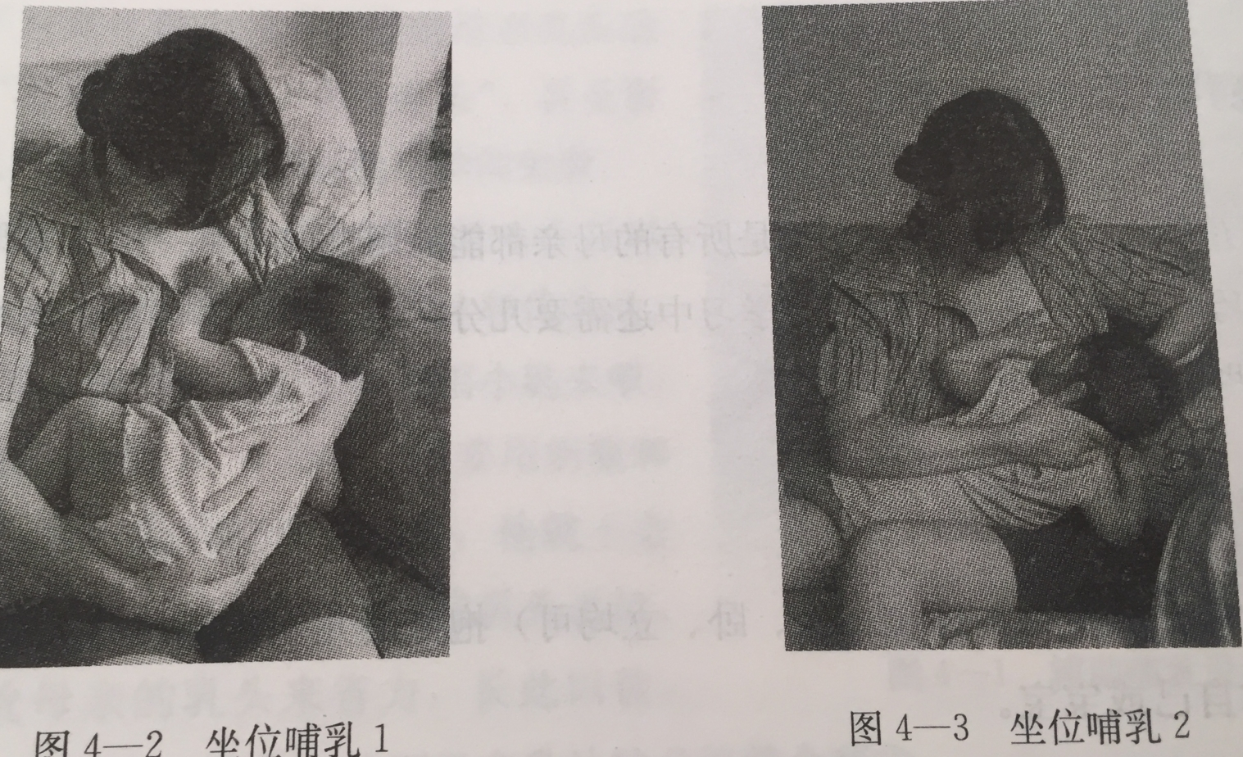
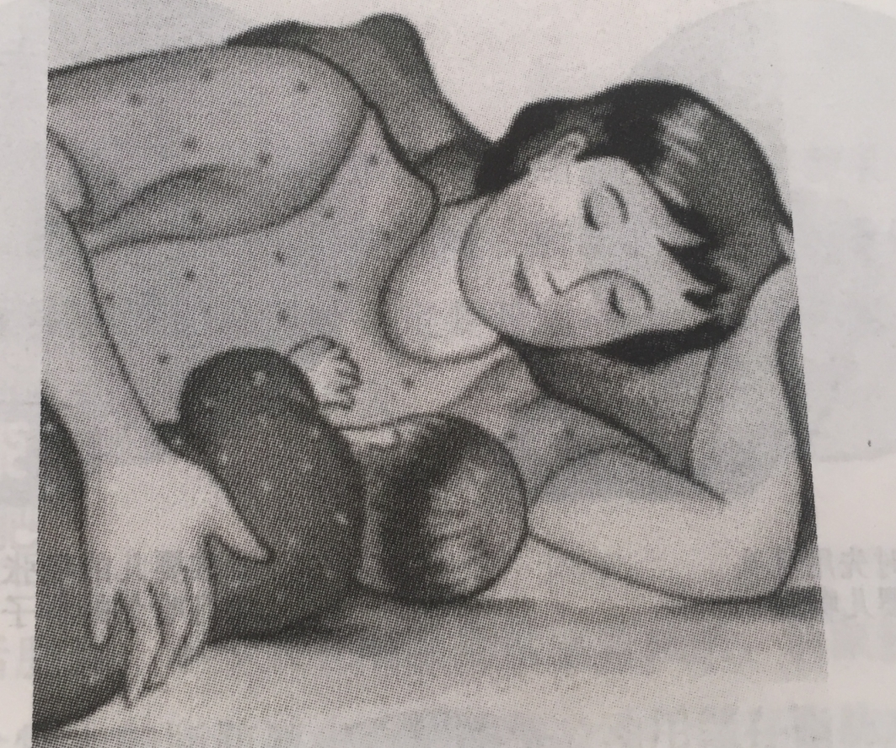
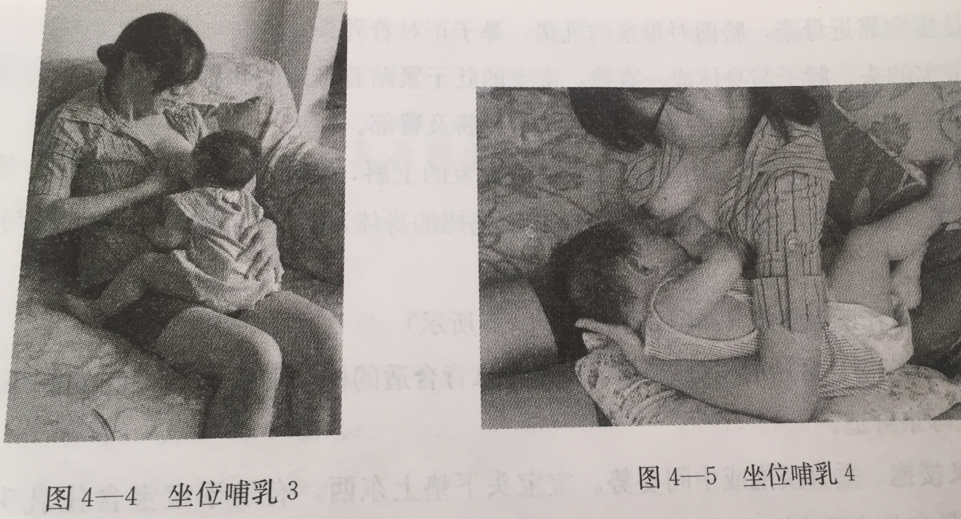

Slide 90
2、婴儿正确含接乳头
为使婴儿的口与乳头取得正确的含接姿势，首先母亲要用乳头刺激婴儿的口唇周围皮肤，趁婴儿长大嘴会张大嘴巴之际，及时将乳头及大部分的乳晕放入婴儿口中。如果含接姿势正确的话，婴儿的嘴会张得很大，下唇向外翻，舌头呈勺状环绕乳房。
为确保含接正确，哺乳时需注意
1）母亲应将宝宝抱在胸前，使宝宝的嘴放在乳头和乳晕上。
2）母亲应托起乳房，用乳头轻轻碰触宝宝嘴唇，让宝宝的嘴张开。
3）宝宝的嘴唇包住乳头和乳晕，其鼻子和面颊接触乳房。
3、母亲用手正确托住乳房
母亲拖乳房的正确姿势是，手掌微握，拇指张开，食指和其他的手指合拢并排贴在乳房下的胸壁上，食指托乳房的根部，而拇指轻轻地放在乳房的上方，此时应注意母亲的手不应离乳头太近，，否则会妨碍婴儿的含接。

Slide 91
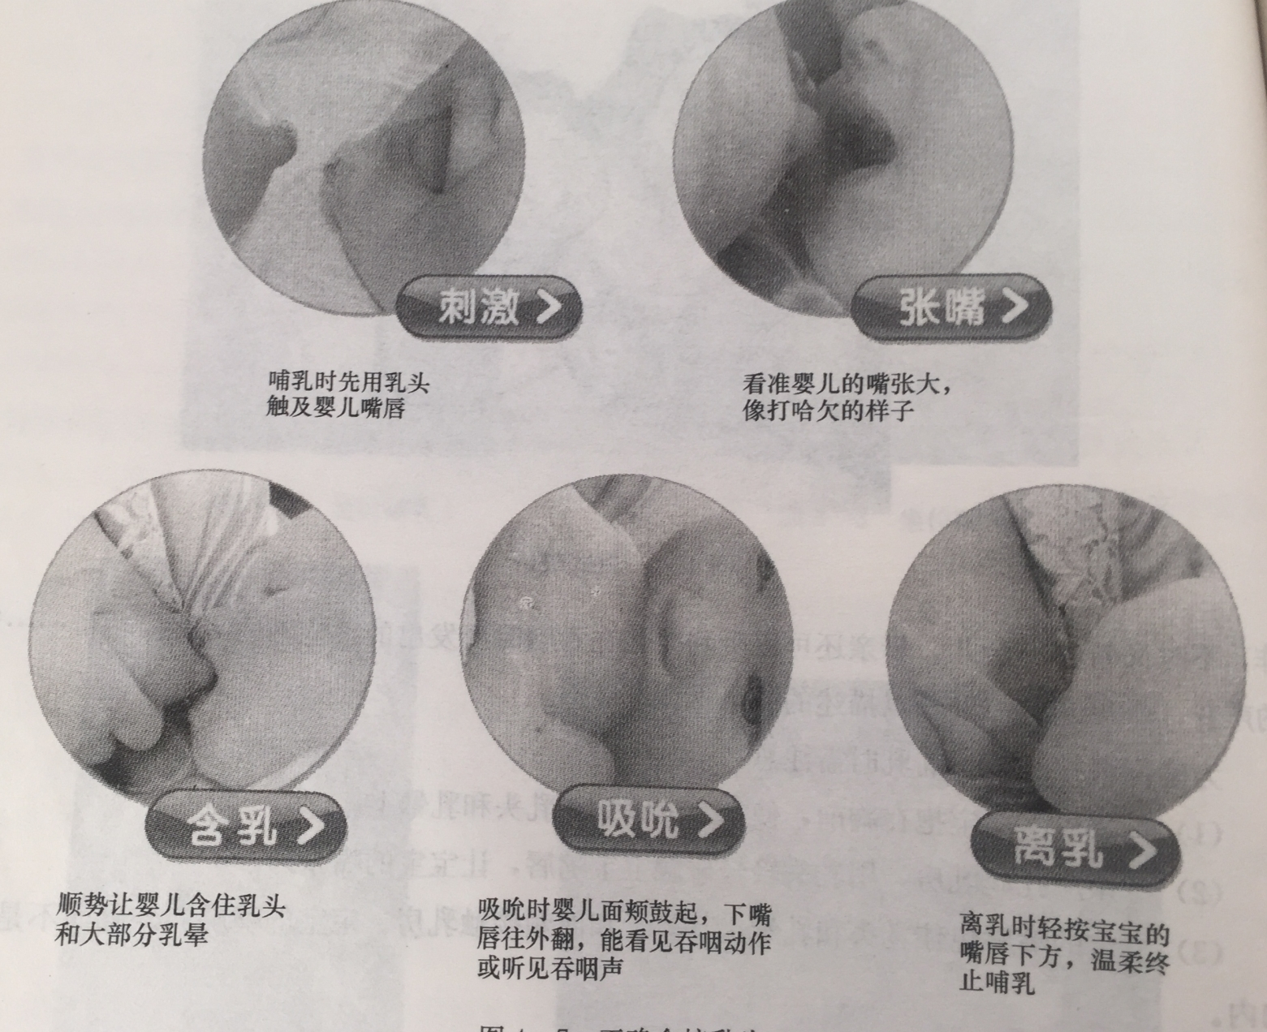

Slide 92
三、母乳喂养应注意的问题。
1、不要再生气时喂奶
研究证明。人生气时体内可产生毒素，哺乳母亲生气时，直接影响母乳的质量，影响婴儿的健康，不良的情绪也会影响到婴儿。
2、运动后不要马上喂奶
研究证明，人在运动中体内会产生乳酸，乳酸潴留于血液中使乳汁变味，宝宝不爱吃。
3、哺乳期不要减肥。
大多数女士由于产后肥胖，不少人在哺乳期酒急着减肥，而限制吃脂肪。脂肪是乳汁中的重要成分，一旦来自食物中的脂肪减少，母体就会动用贮存脂肪来产奶，而储存脂肪多含有对宝宝健康不利的物质。
4、不要穿工作服喂奶
不论是从事什么工作的乳母，都不应该穿着工作服进行喂奶。
5、不要化浓妆喂奶。
母亲身体的气味对宝宝有着特殊的吸引力，并可激发出婴儿愉悦的吸吮情绪。

Slide 93
四、婴儿母乳摄入不足的表现
婴儿母乳摄入不足，可出现以下表现
（1）体重增长不足，生长曲线平缓甚至下降，尤其新生儿期体重增长低于600克，
（2）新生儿第一天尿1次，第二天尿2次，第三天后才逐渐增加，4天后尿量每天少于6次；
（3）吸吮时不能听到吞咽声；
（4）每次哺乳后常哭闹不能安静入睡，或睡眠时间少于1小时。
五、溢奶和拍嗝
1、溢奶
溢奶是婴儿阶段的普遍现象。
下列方法可以帮助婴儿减少溢奶的频率和溢奶量。
（1）每次喂奶时都尽量安静，平静且愉快。
（2）在婴儿奶过程中避免打扰、突然的噪声、强光和其他分散婴儿注意力的事情。
（3）不要让婴儿平躺着吃奶
（4）刚喂玩奶时不要挤压婴儿的腹部或让婴儿剧烈玩耍。
（5）尽量在婴儿极度饥饿以前喂奶
（6）喂哺后让婴儿仰卧睡觉。

Slide 94
2、拍嗝
婴儿吃奶时常会吞入一些空气，这会让他感到不适，变得烦躁不安。这会让他感到不适，变得烦躁不安，虽然母乳喂养的婴儿和吃配方奶粉的婴儿偶读会出现这种情况，但更常见于用奶瓶吃奶的婴儿。这种情况发生时，最好停止喂奶，不要让婴儿继续一边哭闹一边吃奶。
一个更好的办法是经常给婴儿拍嗝。喂奶后将婴儿竖直抱起，让婴儿坐在母亲腿上，或抱婴儿于肩上，轻拍背部，使婴儿拍嗝，将胃内的空气排才出来。拍嗝可以减少宝宝的不舒服感，防止溢奶。

Slide 95
第四节母婴异常与哺乳
一、母亲疾病与哺乳
1、患心脏病的母亲与哺乳
患心脏病的母亲剖宫产后的哺乳，主要取决于产妇孕前和孕期的心脏功能状态。
（1）心功能I、II级，可以给婴儿哺乳，但必须注意增加营养和得到别人的帮助。
（2）新功能III、IV级者不宜哺乳。
（3）人工瓣膜置换术后者，如果顺利地分娩，妊娠，并且新功能良好，完全可以进行母乳喂养。
2、患病血压的母亲与哺乳
一般来说，缓慢性高血压的母亲可以哺乳。
患高血压病的母亲实行母乳喂养要注意，应在医生的知道下合理用药。

Slide 96
3、患糖尿病的母亲与哺乳。
（1）母乳喂养对糖尿病的影响。妊娠本身抑制糖尿病状态，常伴耐糖量异常。由于妊娠期激素的改变，需要消耗更多的能量以供给摊儿的生长发育和碳水化合物代谢的改变，同时增加内源性胰岛素，因此，正常妊娠夜可呈高血糖血症和高胰岛素血症。经控制的糖尿病产妇，乳汁的生成和泌乳都不受影响。因此，患糖尿病的孕妇只要控制得好，他们不但可以获得一个健康的婴儿，而且可以使乳房得到功能性的准备，对母乳喂养没有影响。
（2）换糖尿病的母亲哺乳期的饮食。换糖尿病的母亲在哺乳期可以正常饮食。世界卫生组织关于母乳喂养研究结果显示，1000千卡的能量分泌850好胜乳汁。因此，哺乳期患糖尿病母亲必须增加摄入高质量的饮食来提供足够能量供乳汁生成，每日的饮食中碳水化合物增加不少于100克，蛋白质增加不少于25克。
（3）患糖尿病母亲哺乳期的指标。患糖尿病母亲在哺乳期的治疗可以坚持一下2条原则：
一是与内分泌医生咨询哺乳期的治疗方案。
二是可以使用胰岛素。外源性胰岛素与内源性胰岛素一样是维持乳腺功能的支持激素，利于蛋白的合成，饮食和胰岛素控制得好的糖尿病母亲，乳汁的量和质量能够满足婴儿需要的。乳汁中胰岛素的量很少，对婴儿没有影响，这是因为婴儿的消化酶可使激素失活。

Slide 97
（4）患糖尿病母亲哺乳期应注意的问题
1）患糖尿病母亲的婴儿常有比较特殊的问题，如早产、巨大儿、呼吸窘迫综合征，胆红素血症及早期喂养困难等。但最早期的问题往往是低血糖，这时特别要注意让新生儿与母亲早接触和早开奶。早哺乳和排空乳房常可使母乳喂养获得成功。
2）易感染。患糖尿病母亲在哺乳期容易感染。如乳房胀、乳管阻塞时及时排空，并注意休息，以免发生乳腺炎。应保持乳头干燥以防乳头霉菌交叉感染。
3）调节饮食和胰岛素用量，避免发生低血糖，否则可引起肾上腺分泌而抑制乳汁分泌。

Slide 98
4、患肝炎的母亲与哺乳
病毒性肝炎是在人群中广泛流行的传染病之一，包括甲、乙、丙、丁、戊五种类型。
患肝炎的母亲能不能哺乳，这要看具体情况。
（1）患甲肝的母亲与哺乳。甲肝是嘉兴病毒肝炎的简称。
甲肝病毒主要通过粪口传播，夜可以通过接触甲肝病人的血液而传播。弱患甲型病毒肝炎的产妇在分娩前已不具有传染性，可以实行母乳喂养。若分娩时疾病没有好转，应进行母婴隔离，这样一是可以减轻母亲的负担，促使母亲早日康复；二是可以避免婴儿遭受甲肝病毒感染。在隔离期间，要保持乳汁的正常分泌，以保证病愈后进行哺乳。
(2)患乙肝的母亲与哺乳。乙肝是由乙型肝炎病毒引起的疾病。乙肝是传播最广、危害最大的传染病之一。
研究表明，血液传播是乙型肝炎的主要传播途径，但是，各种体液和分泌物如乳汁、唾液、汗液、尿液、精液，骨髓细胞，卵细胞中均存在乙型肝炎病毒。另外母婴传播是我国乙型肝炎的主要传播途径之一。包括经胎盘的垂直传播以及分娩、哺乳喂养等途径引起的水平传播。因此乙型肝炎传染期的母亲，不能实行母乳喂养，应该进行母婴隔离。在隔离期间，要保持乳汁的正常分泌，以保证病愈后进行哺乳。如果是乙肝病毒携带者，应咨询医生后，才能哺乳。

Slide 99
（3）患丙肝的母亲与哺乳。丙型肝炎是由丙型肝炎病毒感染所致，就是原来所说的非甲非乙型肝炎。
丙型肝炎的主要传播途径是输血和血液制品。近年来也有可通过母婴传播的报道，日本的研究结果显示，已从患丙型肝炎母亲的唾液和乳汁中检出了丙肝病毒。但是，从围产期的情况看来，丙型肝炎病毒的传播率比乙肝病毒要低一些。
由于丙肝的危害大而且又没有特效的治疗方法，所以，患丙型肝炎的母亲不宜哺乳，应注意保持母婴隔离，隔离期应以母亲康复为准。
（4）患丁肝炎的母亲于哺乳。丁型肝炎是由丁型肝炎病毒感染所致的传染病。
丁型肝炎病毒是一种缺损病毒，必须在乙型肝炎病毒的帮助下才能复制。其传播方式与乙型肝炎相同，两者混合感染时，临床症状加重。
患乙型肝炎的孕妇应特别注意预防丁型肝炎的感染，如果同时又感染了丁型肝炎，产后不能哺乳，必须实行母婴隔离。
（5）患戌型肝炎的母亲与哺乳。戌型肝炎是由戌型肝炎病毒感染所致的疾病。
戌型肝炎是一种呈流行性，潜伏期短，临床表现似甲肝，以肠道传播为主要途径的传染病。妊娠晚期的孕妇患病时，死亡率高。
戌型肝炎一般不演变为慢性，因此孕、产妇若患病，隔离期限后可与婴儿接触。如果能保持乳汁分泌，夜可以进行哺乳。

Slide 100
二、哺乳期用药与哺乳。
1、哺乳期用药对乳汁的影响。
一般来说，大多数药物在血液中，是靠被动扩散进入母亲乳汁中，但每种药物在乳汁中的浓度与他们在母亲血液中的浓度相比不尽相同，可低、可高或持平，这主要决定于药物的分子大小、酸碱性以及和蛋白结合的情况。除此之外，药物在乳汁中的浓度取决于母亲的母乳量。
在哺乳期间，母亲常常会有一些不适或疾病，如急性乳腺炎、乳腺脓肿，产褥感染，产后出血、产后疼痛等，就有可能服用补正祛瘀、治疗炎症或止血的药物，或服用促进乳汁分泌的药物。需要注意的是，用药要谨慎，所有药物必须下医生的指导下合理用药。否则如宝宝吸吮了含有药物的乳汁，会受到不同程度的影响。
2、哺乳期应慎用西药
有些药物对宝宝是安全的，有的药物却会产生不良甚至或非常严重的反应。因此，哺乳期的母亲一定要慎重使用药物。正确的做法是需要用药时，向医生说明自己正在哺乳，不可自己随意乱服药。

Slide 101
以下药物对新生儿，婴儿影响较大，哺乳的母亲不宜使用。必须使用时，一定要在医生的知道下进行，并应暂停哺乳，停药后数天方可继续哺乳。
（1）抗生素类：如红霉素，氯霉素，四环素，卡那霉素，庆大霉素等。
（2）抗精神病类：包括一类抗精神病药，如氯丙嗪，奋乃静，佛哌啶醇，舒必利、泰尔登；二类镇静催眠药，如鲁米那，阿米托，安定，安宁等。
（3）镇痛药：如吗啡，可待因，美沙酮等
（4）抗甲状腺药：如碘剂，地巴唑，，硫氧嘧啶等。
（5）抗肿瘤药：5--氟尿嘧啶等。
（6）其他药：如磺胺药，灭滴灵、痢特灵，异烟肼，阿司匹林，麦角，水杨酸钠，泻药，利血平等。
3、哺乳应慎用的重要
有些中药对妇女有滋阴养血，活血化瘀的作用，可增强体质促进子宫收缩，预防产褥感染和通乳。但下面的重要对婴儿或乳母是不适宜的，哺乳期应慎用。
（1）温里祛寒药，如肉桂，厚朴，附子，干姜等，因为这些大热的中药服后会让婴儿上火。
（2）清热泻火药，如石膏，寒水石，大黄等，由于这类中药过于寒凉，容易引起婴儿腹泻。
（3）有回奶作用的中药，如芳香解表中的薄荷，消食药中的炒麦芽，止涩药中的石榴皮，成方逍遥散等。
（4）毒性比较大的中药，如乌头，天南星等都应该慎用。

Slide 102
4、哺乳期服用避孕药。
哺乳期不宜服用避孕药，因为避孕药有可能在乳汁中分泌，并通过乳汁排出。哺乳的母亲不宜采取药物避孕的方法。
三、特色婴儿的哺乳
1、早产儿的母乳喂养
早产儿是指胎龄未满37周，器官功能尚未成熟的新生儿。
由于早产儿的组织器官发育不成熟，各系统功能不健全，体温调节及生存能力差，因此需要保暖，预防感染，合理喂养等特殊护理与照顾。
（1）实行母乳喂养的早产儿应具备的条件
1）婴儿已具备协调的吸吮与吞咽动作，
2）全身一般情况稳定，或在喂养过程中仅偶尔出现屏气和心率减慢的现象。
如果不具备上述条件，早产儿不能出院，产妇必须挤出奶汁送到医院进行人乳喂养，由护士从胃管给予母乳。

Slide 103
（2）对早产儿实行母乳喂养的益处
母乳能充分满足早产儿的营养需求。早产儿出生后的生长发育速度比足月儿快得多，而且还有一个很高的脑与体重的比率，因此按每公斤体重来计算，他们对葡萄糖、蛋白质维生素，钙，铁的需要比足月而要打。
人脑发育必须的长链不饱和脂肪酸只存在于母乳中，早产儿只有在母乳中才可获得这些脂肪酸。在早产儿大脑快速发育的易感期间，母乳有保护脑细胞膜免受其他物质损伤的作用。更有利的是早产儿母亲如指正蛋白质要比足月分娩母亲的乳汁高出80%，者更适合早产儿生长发育的需要。
此外，早产儿母乳含有的维生素A，维生素C，维生素E及微量元素铁，锌，钙都很丰富，而且特别容易吸收，可以弥补早产儿过早的离开母体而造成的营养不良。特别是维生素E，能有效地稳定细胞膜，从而减少因长期机械通气后的支气管，肺发育不良症等疾病。

Slide 104
2）母乳有利于早产儿的消化吸收。早产儿的消化道黏膜尚未发育成熟，通透性大，对牛奶等异性蛋白质容易过敏，而且肝脏和肾脏的功能也未尽完善，所以含酪蛋白高的牛奶不易被消化吸收，还容易造成排泄困难，牛奶喂养常常会使早产儿并发胆质血症和晚期酸中毒。
母乳中的蛋白质以乳清蛋白保持着溶解状况，再加上母乳中的蛋白酶含量也高，所以容易消化吸收。
母乳中的脂肪都是以乳化得很好的小脂肪球颗粒形式存在，他含有牛奶中所缺乏的肉碱，对脂肪酸有氧化作用，这些都有利于早产儿的消化吸收和利用。
母乳中所含有的纳等电解质的量适当，可以减轻肾脏的负担，对肾功能发育不全的早产儿极为有利。
3）母乳能提高早产儿的免疫力。早产儿与足月儿相比通过胎盘从母体中得到的免疫物质较少，自身的免疫系统又未发育成熟，再加上皮肤黏膜的防御能力差，极易受到致病因素的侵袭而患病。 早产儿母乳中含有较多的免疫活性物质，如溶菌酶等免疫物质。而且一直含有较高浓度的乳铁蛋白，这些都对免疫系统发育缓慢，功能差的早产儿有极大的好处。

Slide 105
（3）早产儿母乳喂养成功的措施
1）鼓励产妇让其充满哺乳的信心，早产的产妇由于自己的身体症状康复中，往往对能否喂好早产儿缺乏足够的信心，既焦急又怀疑自己的乳汁数量和营养是否能满足婴儿的需要。这时，催乳师要帮助产妇，让她认识只有自己的乳汁才最适合婴儿的需要，只有让早产儿吃母乳，才能使他健康成长，并鼓励她尽早和频繁地接触自己的早产儿，主动积极，有效地实行母乳喂养。
2）加强对产妇的母乳喂养技巧指导。有的早产儿因为吸吮功能太差或住院治疗而不能进行直接吸吮时，应指导产妇按时紧挨，然后用滴管或小匙喂给早产儿。一旦早产儿有能直接吸吮母亲乳房的条件时，应尽早直接母乳喂养。
3）对于早产儿的补喂姿势要正确。要针对新生儿哺乳的特点。用手托起乳房，并带动含住乳头的新生儿的下颌也要有所上抬，但要注意避免颈部过度伸展而影响吞咽。夜可以先挤出一点乳汁在乳头上，鼓励早产儿吸吮。
在哺乳时观察婴儿的行动是否有过度疲劳的情况，如果婴儿感到疲劳，可以稍微休息一下然后再进行哺喂。由于早产儿胃容量较小，所以要勤喂，每天应哺喂12次以上，每次哺喂后要将婴儿竖抱起来，拍拍婴儿的后背，促使咽下的空气排出。

Slide 106
2、双胞胎或多胞胎的母乳喂养
双胞胎或多胞胎婴儿的母乳喂养问题受营养学家关注。这是因为，双胞胎的母乳喂养可以一个一个地轮换哺喂，或者是母亲一边一个，采用环抱式的方法同时给两个婴儿一齐喂奶。而对于一胎两个以上婴儿的母亲来说，困难就大得多了。但母亲也要有信心，让自己多产奶，尽量给婴儿一定的母乳。往往三胎以上的婴儿出生时体重大都在2500克以下，属于足月小婴儿。多胎足月小婴儿的基础代谢率高，热量的要求高。因多胎小婴儿宫内营养不足，肝糖原贮存量低，且糖原异生作用差，以致血浆中异生糖原的氨基酸浓度比正常儿高所以容易发生低血糖。特别是出生头三天空腹血糖低，若不及时喂养，其血糖可迅速下降，造成脑发育不良的后遗症，甚至死亡。

Slide 107
四、婴儿疾病与哺乳
1、婴儿腹泻时的哺乳
婴儿腹泻是正常的问题，母乳喂养可预防病理性腹泻，腹泻期间不要中断母乳。母乳是婴儿最佳食品。因为母乳清洁无菌，含有许多免疫物质，且母乳中的电解质含量适当，渗透压低，即使婴儿腹泻夜不会造成严重的脱水。另外，母乳中含有促进婴儿倡导黏膜修复的生长因子，所含的蛋白质、脂肪的质地好，容易消化。所以，婴儿腹泻时不要中断母乳喂养，如婴儿有轻度的脱水现象，须及时就医补液，在医生指导下将奶水挤出送去医院进行母乳喂养。
2、患肺炎婴儿的哺乳
肺炎的临床症状主要是气急、不愿吃奶，反应不佳，体温异常，严重时有呼吸困难或者呼吸暂停等。由于新生儿咳嗽反应差，所以得肺炎后可不出现咳嗽症状。
对患有肺炎的新生儿，在进行治疗的同时，应在医护人员的帮助下实行母乳喂养，并注意以下问题：
一是对婴儿喂奶时不宜过饱，每次哺喂后要将婴儿竖抱起来，拍拍婴儿的后背，促使婴儿打嗝，以免吐奶。
二是对病情较重、暂时不能直接进行哺喂的婴儿，母亲应把奶挤出来，用小匙给婴儿进行喂奶。
三是禁止使用橡皮乳头喂奶，以免产生乳头错觉，造成以后的母乳喂养困难。
四是对于某些病情特别严重而需要使用呼吸机的婴儿，可通过鼻胃管喂食母乳。一旦病情好转，应尽早直接哺乳。这是因为母乳中的抗体有利于婴儿的康复。

Slide 108
3、患肠绞痛婴儿的哺乳。
肠绞痛是婴儿的常见病和多发病之一，肠绞痛一般发生在出生3个月以内的婴儿中，其主要表现为：在特定的时间内无明显诱因的阵发性哭闹，一般多在晚上，哭闹时两腿屈曲，轻度腹胀，并可听到较响的肠鸣音；当肛门排气后好转，哭闹则明显减轻，如予以喂奶夜会使哭闹暂停，但过后哭闹更加严重；到医院检查，往往查不出什么毛病。
造成婴儿肠绞痛的原因很多，可能与母亲过多地食用大蒜，洋葱，萝卜和豆类等食物有关。
婴儿肠绞痛时，不要以喂奶来控制哭闹，要轻轻地，慢慢地用手在婴儿的腹部按顺时针方向进行揉动，待婴儿的场内气体排出后再进行喂奶。每次喂奶后，将婴儿竖抱起来，并用另一只手抚触婴儿的背部。
4、婴儿上呼吸道阻塞时的哺乳
婴儿主要用鼻子呼吸，当鼻子呼吸收到阻塞时，就会发生呼吸困难，特别是在哺乳时，婴儿往往啼哭，拒绝吃奶，有时会出现面部青紫。在这种情况下，为保证给婴儿喂奶，应采取以下处理办法：
（1）清洁鼻腔分泌物。可往鼻腔内滴入少许乳汁或清洁的凉开水，使其软化后用棉签在鼻孔外轻压卷出分泌。
（2）如果鼻腔内没有分泌物，就是由于鼻腔黏膜充血而拒绝吃奶，应在医生治疗后再进行喂奶。
（3）挤出母乳50-100毫升放在碗中，将洗净后的葱白1-2根放入奶中，隔水蒸5-10分钟取出，待凉后用小匙喂给婴儿。

Slide 109
五、剖宫产母亲母乳喂养指导。
1、应努力帮助剖宫产后母亲建立母乳喂养的信息。
催乳师要对剖宫产的母亲进行喂养教育。使其懂得母乳喂养的重要性，相信自己奶量会足够，使其认识到如未能得到足够的奶，拿是因为婴儿吸吮不够或吸吮无效，而很少是因为母亲的奶量不足引起的。从而解除产妇的紧张情绪，增强成功的信心。
2、知道剖宫产后母亲正确哺乳
剖宫产母亲前2-3天内常取的喂养姿势为侧卧，可避免伤口受压疼痛。
剖宫产后的母亲喂哺事假一般是术后1小时以内，由于脊椎麻醉的影响，不能侧卧时，应该在产妇身体旁用枕垫高，让婴儿身体转向一侧，趴在母亲胸前吸吮乳头，喂哺时，用手刺激婴儿口唇周围，婴儿产生吸吮反射，产生含着乳头的吸吮动作，帮助婴儿有效含接。每次喂奶一定要婴儿双侧都吸。
3、做好乳房护理
除让婴儿早吸吮，勤吸吮乳母乳头外，术后24-48小时内协助普通场产妇进行乳房按摩。也是增强早期泌乳的重要方法。每次喂哺完后，挤压少许乳汁涂抹于乳头上，防止乳房皲裂引起喂哺时的疼痛。
4、加强饮食管理和生活护理
根据医嘱适时进水进食。早翻身、早活动，促进肠蠕动。

Slide 110
第五节挤奶与母乳贮存
一、哺乳母亲需要挤奶的情况
挤奶是保持乳房正常泌乳的常用方法。一般来说，哺乳的母亲遇到下列情况时需要挤奶：
（1）乳汁淤积时。
（2）婴儿拒绝吸吮时。
（3）低体重儿不能吸吮时。
（4）病患儿吸吮力量不足时。
（5）母亲生病，需保持泌乳时。
（6）因母亲工作和外出时。
（7）婴儿有先天性口腔畸形（如唇腭裂）时。
二、挤奶的准备工作与方法
1、挤奶前应做的准备工作
（1）挤奶前应做好的准备工作
（2）清洗双手。
（3）用毛巾热敷乳房3-5分钟，并轻轻按摩乳房。
（4）使自己的心情处在愉快地喂哺婴儿的喜悦之中，这样有助于母泌乳反射。
（5）母亲的身体略向前倾，用手将母乳房托起，乳头对准贮藏对准贮奶杯，

Slide 111
2、挤奶的方法
将大拇指放在离开乳头约2厘米的地方，食指和中指放在与木质对称的乳头的下方，夜酒是呈C字形。手的姿势方正确后，稍稍用力直接向胸壁挤压。在挤压的同时，转动拇指和食指的方向，要均匀地、不漏一个部位地进行转动和挤压，这样，能排空乳汁。对于较大的乳房，液可以用双手进行挤奶。如果应用上述方法挤不出奶来，可以用下面的办法来操作。
（1）按摩乳房：用手向胸壁方向平压按摩乳房，先从上方开始，然后环形转动，每个点大约几秒钟，然后再移动，围绕乳房螺旋式地向乳晕部位推进。
（2）抚触乳房：从上至下轻轻地抚摸乳房，让产妇有发痒的感觉，使其放松，刺激泌乳。
（3）夜可以用吸奶器或奶泵帮助排奶。
3、挤奶时的注意事项
（1）不要用手指直接挤压乳房，而是要向乳晕处的胸壁挤压。
（2）手指头不能过度在乳房上滑动，这样会损害乳房皮肤，引起疼痛，要轻轻一动。
（3）避免拉乳头。

Slide 112
三、母乳的储存
（1）准备。在接触乳房和任何储奶器皿之前，都要用肥皂把手洗干净，以避免污染。
（2）储存。
1）把挤出的奶先收集在一个干净的奶杯中。若能直接放入储奶器中更好，这样就减少了污染的机会
2）在储奶器的外面标明奶的挤出日期、奶量，使用时应先用最早挤出的奶。
3）由于母乳中含有多种抗菌因子，所以挤出的新鲜母乳可以放在常温中几小时不会变质。但是，最好还是立即放入冰箱中进行低温保存。新鲜母乳可以再冰箱内冷藏状态下放置48小时。
4）如果需要长期保存，可以将母乳冷淡。新鲜母乳在冷冻状态下可以放置3个月，冷冻时储奶器只能3/4的奶，保留一部分空间。冷冻时最好分成60-120毫升一瓶，这样容乃的时间会短一些，婴儿吃起来会方便一些，夜不会再婴儿吃不完的情况下造成很大的浪费。
注意：婴儿吃剩下的冷冻母乳要倒掉，不能进行冷藏，更不能再冷冻。
使用任何器皿都要至少煮沸消毒10分钟。
5）母乳挤出后存放至干净的容器或特备的乳袋中，妥善保存在冰箱或冰包中，不同温度下母乳储存时间可参考表4-2.母乳使用前用温水隔杯加热至40℃左右。

Slide 113
第五章催乳的技术与方法
第一节催乳技术概述
一、促进母乳分泌的基本方法
1、让婴儿早吸吮，帮助母亲在产后半小时开始哺乳，早吸吮有助于母乳喂养成功。吸吮可使产妇脑垂体释放缩宫素和催乳素，前者加强子宫收缩协助胎盘娩出、减少产后出血，后者可提早乳房充盈，延长母乳喂养时期，灶吸吮还可减少奶涨发生，为婴儿提供第一次被动免疫，促进肠蠕动，早排胎便加强母婴联系等。
2、除母乳外禁止给新生儿为任何食物和饮料。除非有医学指征，否则会降低母乳喂养率。
3、实行母婴同室，让母亲与婴儿一天24小时在一起。
4、频繁吸吮，按需哺乳。
5、乳母生活安排。乳母身心愉快，充足睡眠，合理营养，可促进泌乳。

Slide 114
二、催乳技术和方法简介
1、按摩催乳
哺乳前热敷乳房，从外侧边缘向乳晕方向轻拍或按摩乳房，有促进乳房血液循环、乳房感觉神经的传导和泌乳作用。这个主要通过专业催乳师的按摩手法来完成。
2、食疗和药膳催乳
食疗催乳就是食用一些有催乳作用的材料或食物以达到催乳的目的，这种方法比较经济安全，但需要熟悉相关的知识，防止选择引用回奶或者会五软奶水的食物。
3、心理方法催乳
母乳是否充足与新妈妈的情绪情感等心理因素关系即为密切。所以妈妈在任何情况下都要不急不躁，以和平、愉快的心态面对生活中的一切。
4、针灸催乳
针灸催乳是通过针灸乳房的哥哥穴位来达到催乳的目的。
5、药物催乳
药物催乳是通过药物实施的催乳方法。

Slide 115
第二节常用的催乳穴与定位
一、常用的催乳穴
乳房虽属人体局部器官，但通过十二经脉和奇经八脉的纵横联系，与内在脏腑形成一个有机的整体，并通过精、气、血、津液的作用来完成其功能活动。
1、催乳穴的人体分布
人体经络里共有31各主要的催乳穴位，分布在人体头部、颈部、背部、胸部、躯干四肢。
头部主要催乳穴有2个，分别是百会、神庭。
颈部及背部主要催乳穴有6各，分别是风池、肩井、膈俞、肝俞、脾俞、肾俞。
胸部的主要催乳穴有11个，分别是云门，中府，屋翳，膺窗，膻中，神封，乳中、乳根、期门，中脘，神阙。
躯干侧面的主要催乳穴有4个，分别是极泉、渊腋，天溪，天池。
上肢主要催乳穴有四个，分别是曲池，合谷，前谷，少泽。
下肢的主要催乳穴有4个，分别是梁丘，足三里，足临泣，太冲。

Slide 116
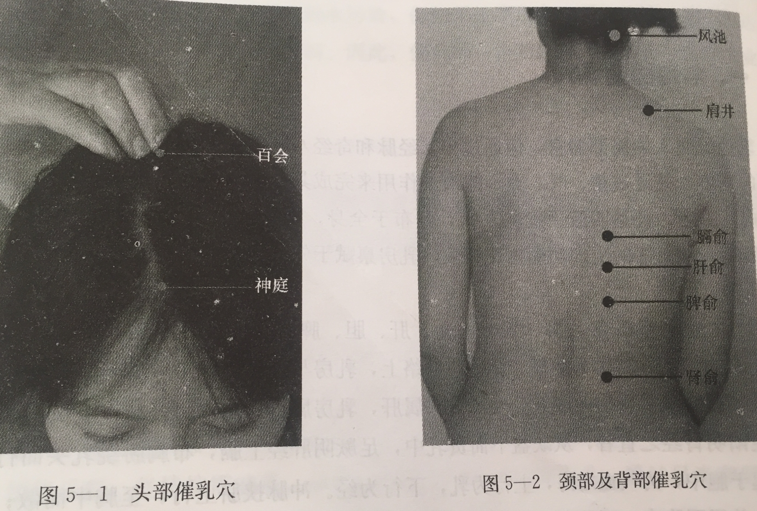
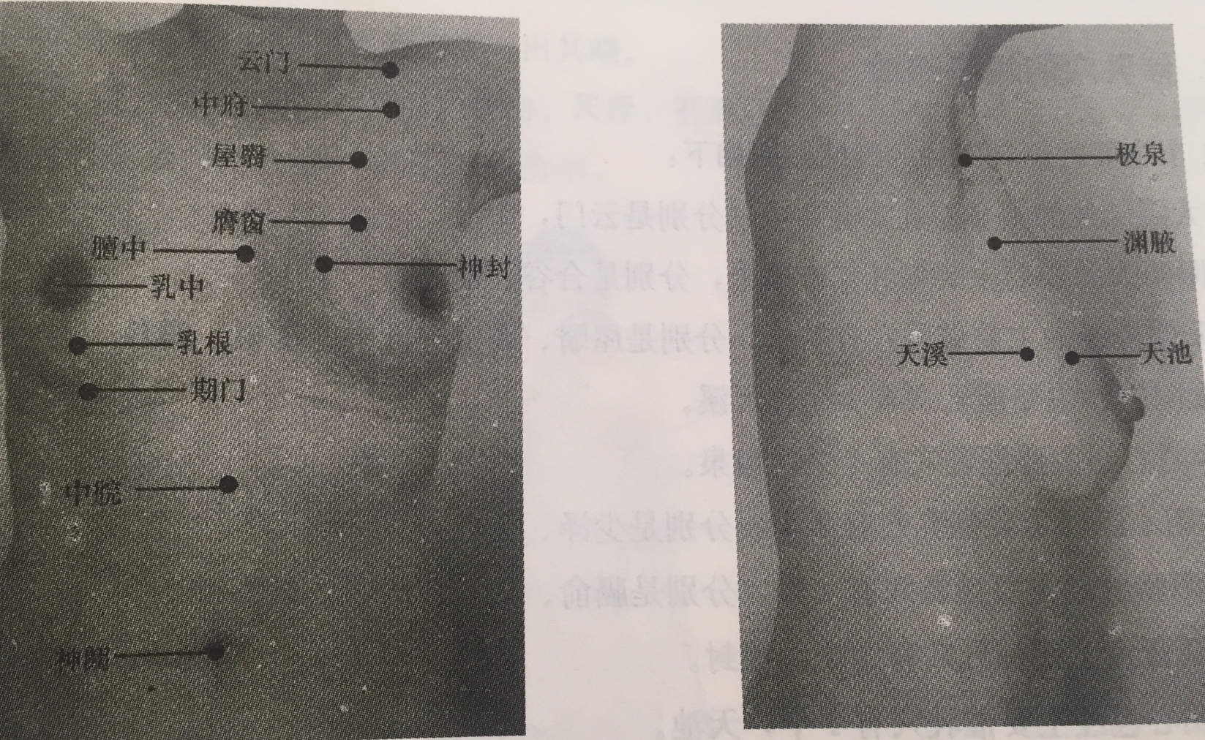

Slide 117
2、催乳穴的经络归属
31个主要的催乳穴位的经络归属如下：
手太阴肺经的主要催乳穴有2个，分别是云门，中府。
手阳明大肠经的主要催乳穴有2个，分别是合谷、曲池。
足阳明胃经的主要催乳穴有6个，分别是屋翳，膺窗，乳中，乳根，梁丘，足三里。
足太阴脾经主要催乳穴有1个，天溪。
手太阴心经主要催乳穴有1个，极泉。
手太阳小肠经主要催乳穴有2个，分别是少泽，前谷。
足太阳膀胱经主要催乳穴有4个，分别是膈俞，肝俞，脾俞，肾俞。
足少阳肾经主要催乳穴有1个，神封。
手厥阴心宝经主要催乳穴有一个，天池。
手少阳三焦经主要催乳穴有1个，肩井。
足少阳三焦经主要催乳穴有4个，分别是风池，肩井，渊腋，足临泣。
足厥阴肝经主要催乳穴有2个，分别是期门，太冲。
督脉主要催乳穴有2个，分别是百会和神庭。
任督主要催乳穴有3个，分别是膻中，中脘，神阙。

Slide 118
二、催乳穴定位
1、手太阴肺经
本经穴：中府、云门、天府、侠白，尺泽、孔最、列缺、经渠、太渊、鱼际，少商。
催乳穴：云门、中府。
（1）云门
具体位置：胸前壁外上方，肩胛骨喙凸上方，锁骨下窝凹陷处。距前正中线6寸。
取穴方法：锁骨外1/3折点下方一横指。
两手叉腰直立，胸廓上部锁骨外侧端下缘的三角形凹窝正中处。
功能主治：肃降肺气，清肺理气；主治肺气不宣，乳痈，产后少乳。
（1）中府
具体位置：胸前壁的外上方，前正中线旁开6寸，平第1肋间隙处。
取穴方法：云门穴直下1寸。
功能主治：和胃利水，止咳平喘，清泻肺热，健脾补气；主治肺气不降咳喘，乳痈，产后乳汁不通。

Slide 119
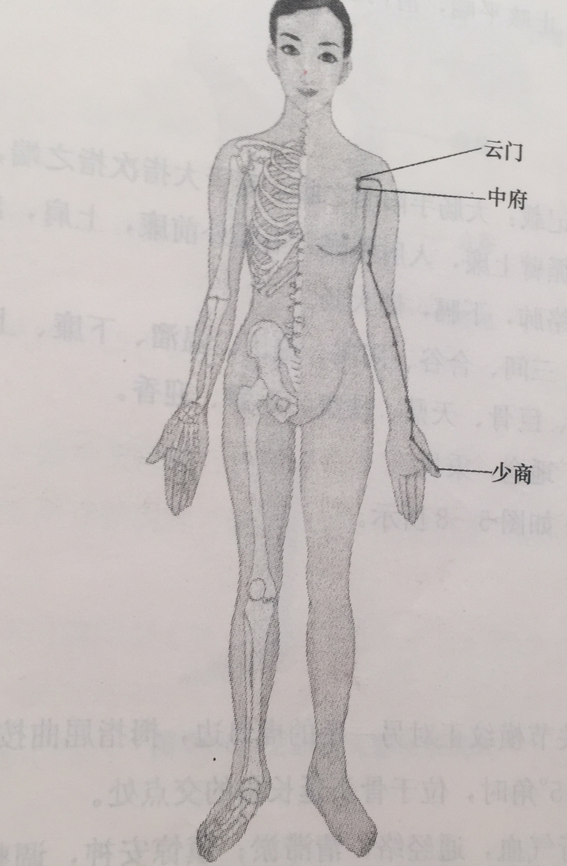

Slide 120
2、手阳明大肠经
本经穴：商阳、二间、合谷，阳溪，偏历，温溜，下廉，上廉，手三里，曲池，肘髎。手五里，臂臑，肩髃，巨骨，天鼎，扶突，禾髎，迎春。
交会穴：大椎，水沟，地仓，秉风。
催乳穴：合谷，曲池。
(1)合谷
具体位置：虎口顶端。
取穴方法：
1）一手的拇指第一个关节横纹正对另一手的虎口边，拇指屈曲按下，指尖所指处。
2）将拇指和食指张成45°角时，胃于骨头延长角的交点处。
功能主治：降血压，行气血，通经络，清滞淤，镇惊安神，调整技能；主治气血滞所致病症及颜面疾病。
（2）曲池
具体位置：肘横纹顶端
取穴方法：取穴时令患者正坐，侧腕屈肘，肘横纹外侧端，即肱骨外上髁内缘凹处。
功能主治：健脾胃、通经络；对消化系统、血液循环系统，内分泌系统等均有明显调整作用。

Slide 121
3、足阳明胃经
本经穴：承泣，四白，巨髎，地仓，大迎，颊车，下关，头维，人迎、水突、气舍、缺盆、气户、库房、屋翳，膺窗，乳中，乳根，不容、承满，梁门，关门，太乙，滑肉门，天枢，外陵，大巨，水道，归来，气冲，阴市，梁丘，犊鼻，足三里，上巨虚，条口，下巨虚，丰隆，解溪，冲阳，陷骨，内庭，历兑。
交会穴：清明，颔厌，悬厘，上关，水沟，神庭，大椎，承浆，上脘，中脘，迎春。
催乳穴：屋翳，膺窗，乳中，乳根，梁丘，足三里。
（1）屋翳
具体位置，在第二肋间隙，有胸大肌，胸小肌，深层为肋间内外肌；有胸肩峰动、静脉分支；布有胸前神经分支。
取穴方法：该穴胃俞人体的胸部，当第2肋间隙，距前正中线4寸。
功能主治：对咳嗽，气喘，咳唾脓血，胸肋胀痛，乳痈等有明显调整作用。
（2）膺窗
具体位置：胸前正中线旁开4寸，乳头上方，第3肋间隙凹陷处。
取穴方法：锁骨重点下缘与乳头（乳中）连线的1/4折点处。
功能主治：胸宽，理气，丰乳，通乳；主治胸肋胀满，产后少乳。

Slide 122
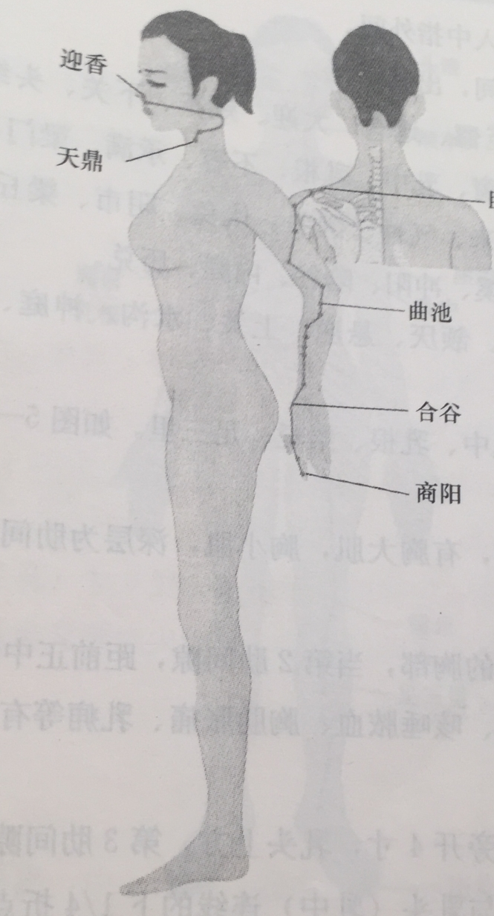
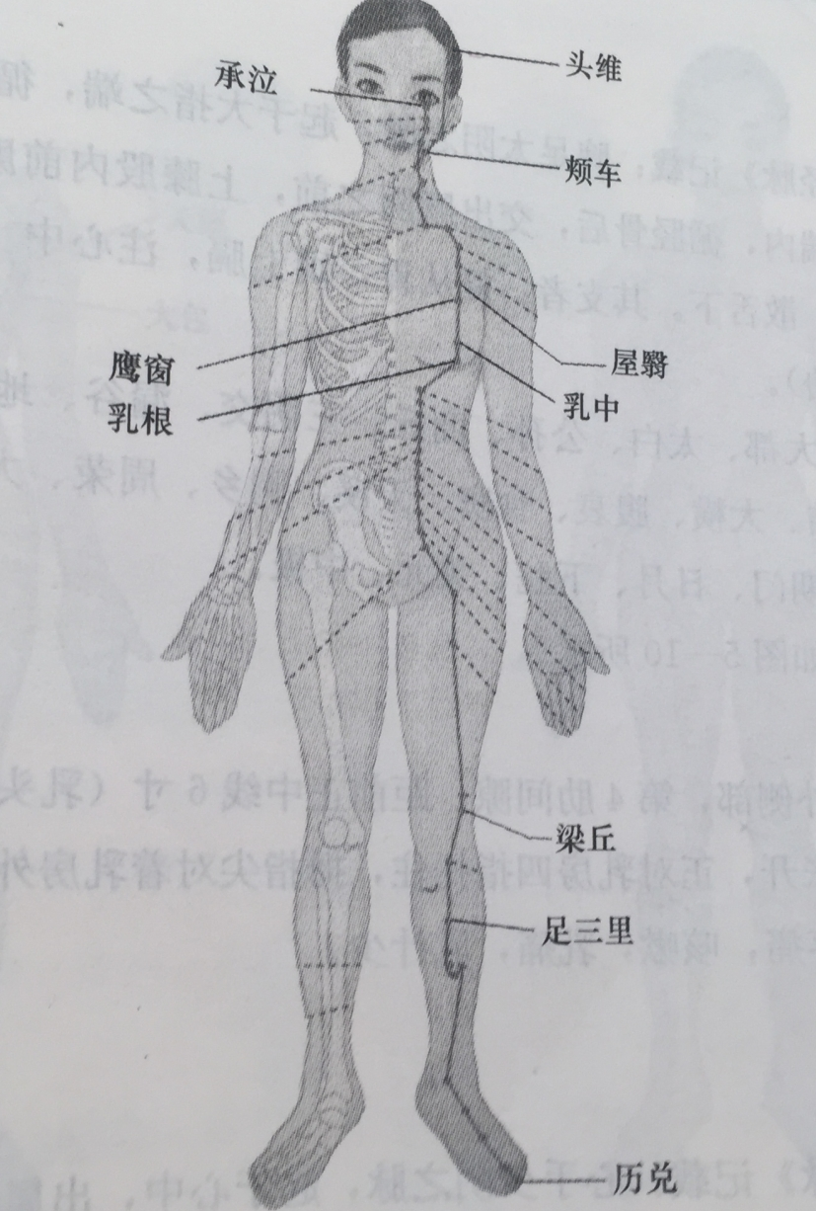

Slide 123
（3）乳中
具体位置：胃俞乳头正中央，常配乳根按摩通乳。
（4）乳根
具体位置：位于人体的胸部，当乳头直下，乳房根部，当第5肋间隙，距前正中线4寸。
取穴方法：在乳头中央直下一肋间处。
功能主治：宣肺理气、通乳化瘀；主治乳痈，产后少乳。
（5）梁丘
具体位置：在股直肌和股外侧肌之间，有旋股外侧动脉降支，布有骨前皮神经和股外侧皮神经。
取穴方法：屈膝，大腿前面，当髂前上棘与髌底外侧端的连线上，髌低上2寸。
功能主治：膝肿痛，下肢不遂，胃痛，乳痈，尿血。
（6）足三里
具体位置：胃俞外膝眼下四横指，胫骨边缘。
取穴方法：左腿为例，座椅上，用右手掌按膝盖骨正中央，轻抓膝盖，中指沿胫骨伸长，在中指尖水平画线，与食指方向延长线交汇处。
功能主治：健脾和胃，益气活血，疏通经络，防病保健，主治各种虚弱症。

Slide 124
4、足太阴脾经
本经穴：隐白，大都，太白，公孙，商丘，三阴交，漏谷，地机，阴陵泉，血海，箕门，冲门，府舍，复结，大横，腹哀，食窦，天溪，胸乡，周荣，大包。
交会穴：中府，期门，日月、下脘，关元，中极。
催乳穴：天溪，
天溪
具体位置：在胸外侧部，第4肋间隙，距前正中线6寸。
取穴方法：虎口张开，正对乳房四指托住，拇指间对着乳房外侧。
功能主治：胸肋疼痛，咳嗽，乳痛，乳汁少，
5、手少阴心经
本经穴：极泉、青灵、少海、灵道、通里、神门、少府、少冲。
催乳穴：极泉。
极泉
具体位置：位于腋窝顶点，腋动脉搏动处。
取穴方法：曲肘，手掌按于后枕，在腋窝中部有动脉搏动处取穴。正坐，举肩，腋窝中间处。
功能主治：宽胸理气，通经活络；主治乳汁分泌不足，心脑血管疾病等。

Slide 125
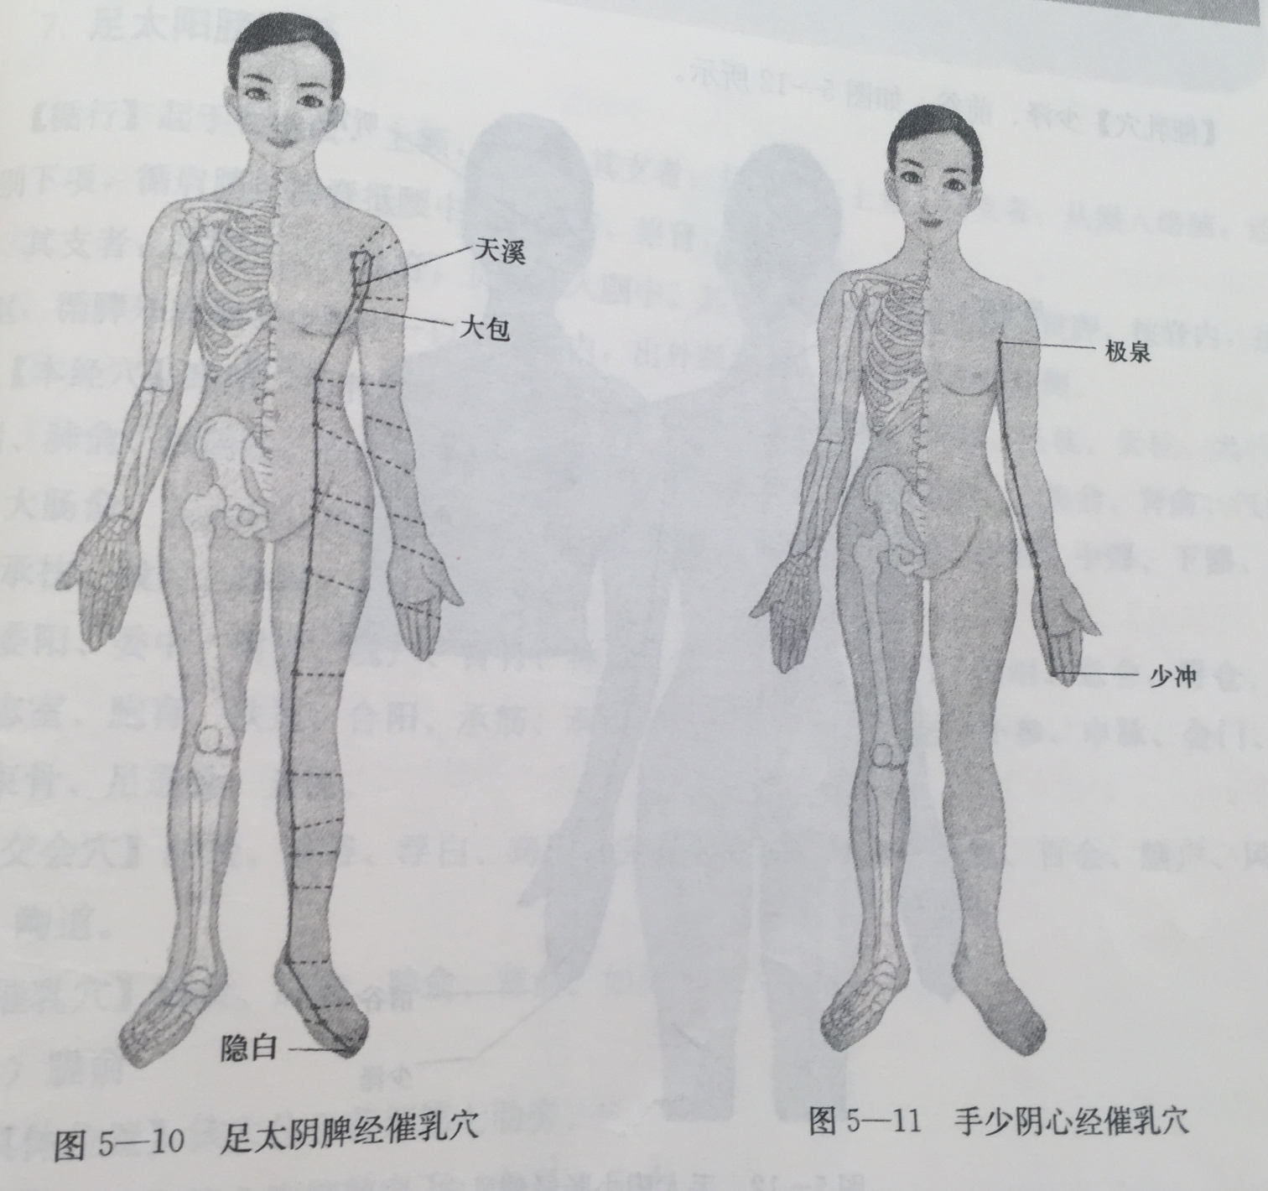
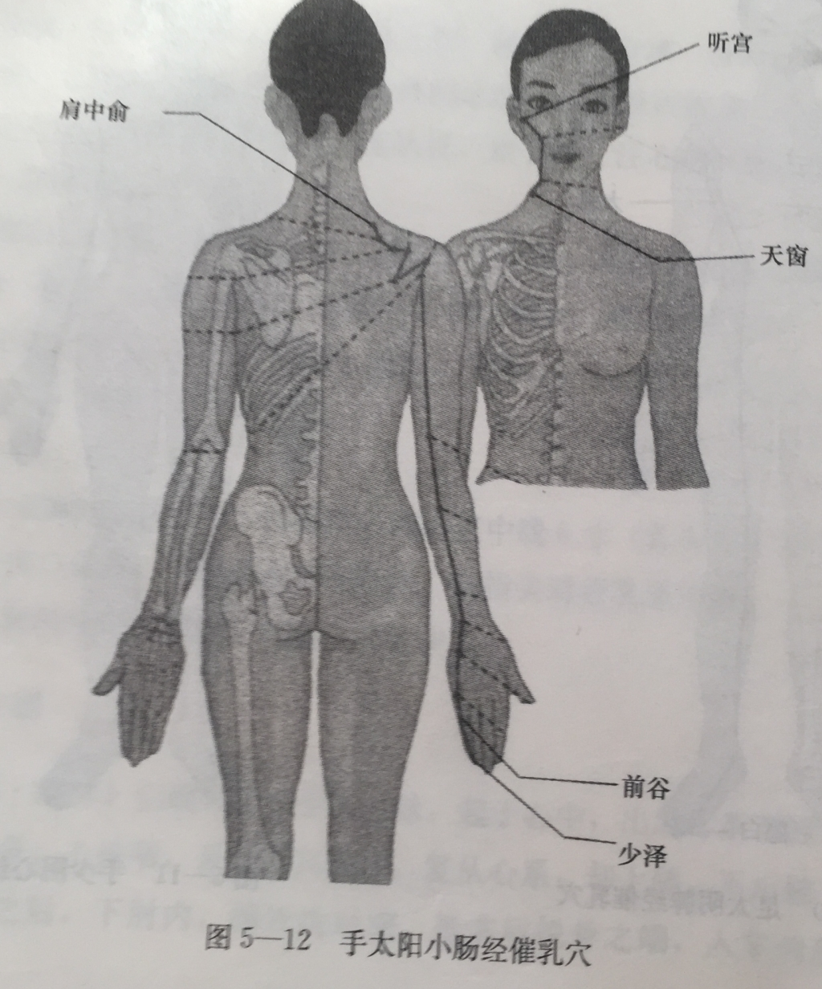

Slide 126
6、手太阳小肠经
本经穴：少泽，前谷后溪，腕骨，阳谷，养老，支正，小海，肩贞，臑俞，天宗，曲垣，肩外俞，肩中俞，天窗，天容，听宫。
交会穴：大椎、上脘、中脘、晴明、大杼、附分、和髎、瞳子髎
催乳穴：少泽、前谷
（1）少泽
具体位置：在小指末节尺侧，距指甲根角0.1寸。
取穴方法：微握拳，掌心向下，伸小指，在小指尺侧，去指甲角0.1寸处取穴。
功能主治：活血通络，治疗乳痈，乳汁少等乳疾。
（2）前谷
具体位置：位于人体的手掌尺侧，有指背动，静脉，布有尺神经手背支。
取穴方法：手掌尺侧，微握拳，当小指本节前的掌指横纹头赤白肉际
功能主治：头痛，目痛，耳鸣，咽喉肿痛，乳少，热病。

Slide 127
7、足太阳膀胱经
本精血：清明，攒竹，眉冲，曲差，五处，承光，通天，络却，玉枕，天柱，大杅，风门，肺俞，心俞，膈俞，肝俞，胆余，脾俞，胃俞，三焦俞，肾俞，气海俞，大肠俞，关元俞，小肠俞，膀胱俞，白环俞，上髎，次髎，中髎，下髎，会阳，承扶，殷门。
委阳，委中，附分，膏盲，神堂膈关，魂门，阳纲，意舍，胃仓，盲门，志室，胞盲，秩边，合阳，承筋，承山，飞扬，昆仑，仆参，申脉，金门，京骨，足通谷，至阴。
交会穴：曲鬓，率谷，浮白，窍阴，完骨，临泣，环跳，神庭，百会，脑户，风府，大椎，陶道。
传染性：膈俞，肝俞，脾俞，肾俞，
（1）膈俞
具体位置：该穴位于背部第七肋旁。
取穴方法：第7胸椎棘突下，旁开1.5寸。
功能主治：活血化瘀，散热化血，主治贫血，皮肤过敏，产后少乳等疾病。

Slide 128
（2）肝俞
具体位置：背部第九胸椎旁
取穴方法：背部第9胸椎棘突下旁开1.5寸
功能主治：疏肝利胆，理气通络，止痉，退热，止痛，常用语治疗急慢性肝炎，胆囊炎，结膜炎，产后少乳等。
（3）脾俞
具体位置：背部第11胸椎旁，
取穴方法：背部第11胸椎棘突下，旁开1.5寸。
功能主治：健脾和胃，益气利湿。主治胃肠消化不良，乳汁不通等
（4）肾俞
具体位置：位于第二腰椎旁。
取穴方法：采用正坐或俯卧姿势，当第二腰椎棘突下，左右1.5寸处。
功能主治：强肾补肾。主治腰痛，白带，月经不调，产后乳汁不通等。

Slide 129
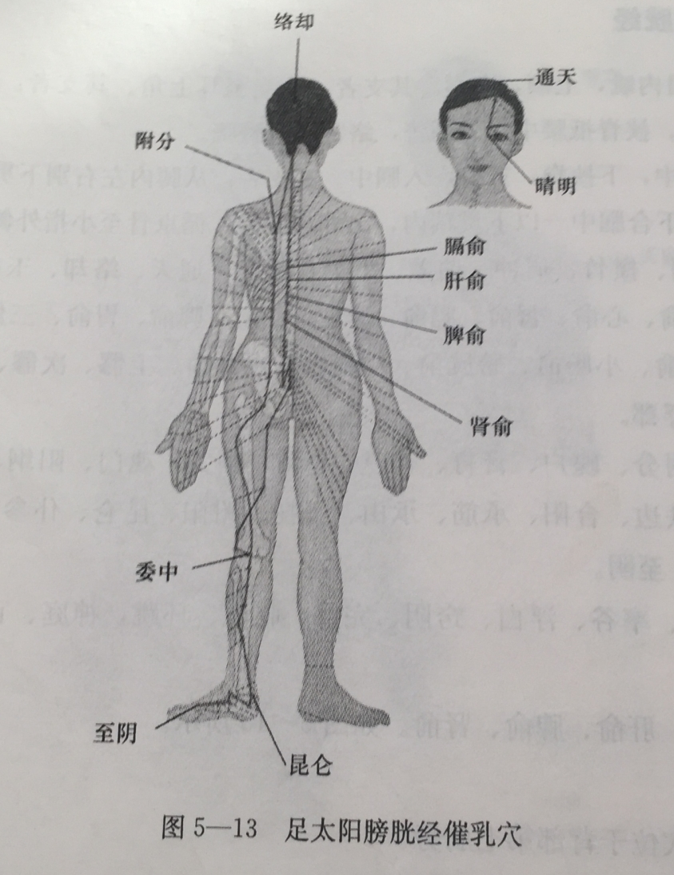
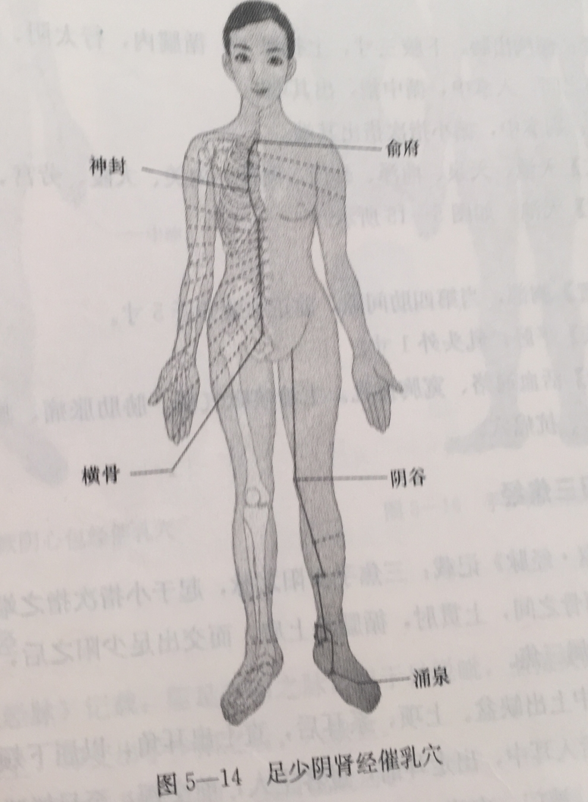

Slide 130
8、足少阴肾经
本经穴：涌泉，然谷，太溪，大钟，水泉，照海，复溜，交信，筑宾，阴谷，横骨，大赫，气穴，四满，中注，肓俞，商曲，石关，阴都，幽门，步廊，神封，灵墟，神藏，俞府。
交会穴：三阴交，长强，关元，中极
催乳穴：神封
神封
具体位置：在胸部，当第4肋间隙，前正中旁开2寸。
取穴方法：仰卧位，在第四肋间隙中，膻中旁开2寸处取穴，两乳头连一直线，中点为膻中，膻中至乳头中间为神封
功能主治:降浊升清，主治咳嗽，气喘，胸肋支满，乳少，乳痈。

Slide 131
9、手厥阴心包经
本经穴：天池，天泉，曲泽，间使，内关，大陵，劳宫，中冲。
催乳穴：天池
天池
具体位置：胸部，当第四肋间隙，前正中线旁开5寸。
取穴方法：平卧，乳头外1寸。
功能主治：活血通络，宽胸挺乳，主治咳嗽气喘，胁肋胀痛，瘰痢，乳痈，为女性的长寿穴，快乐穴，抗癌穴。
10、手少阴三焦经
本经穴，关冲，液门。阳池，外关，支沟，会宗，天井，清冷渊，肩髎，天髎，角孙，耳门，耳和髎，丝竹空。
交会穴：听宫，瞳子髎，上官，颌厌，悬厘，肩井，大椎。
催乳穴：肩井

Slide 132
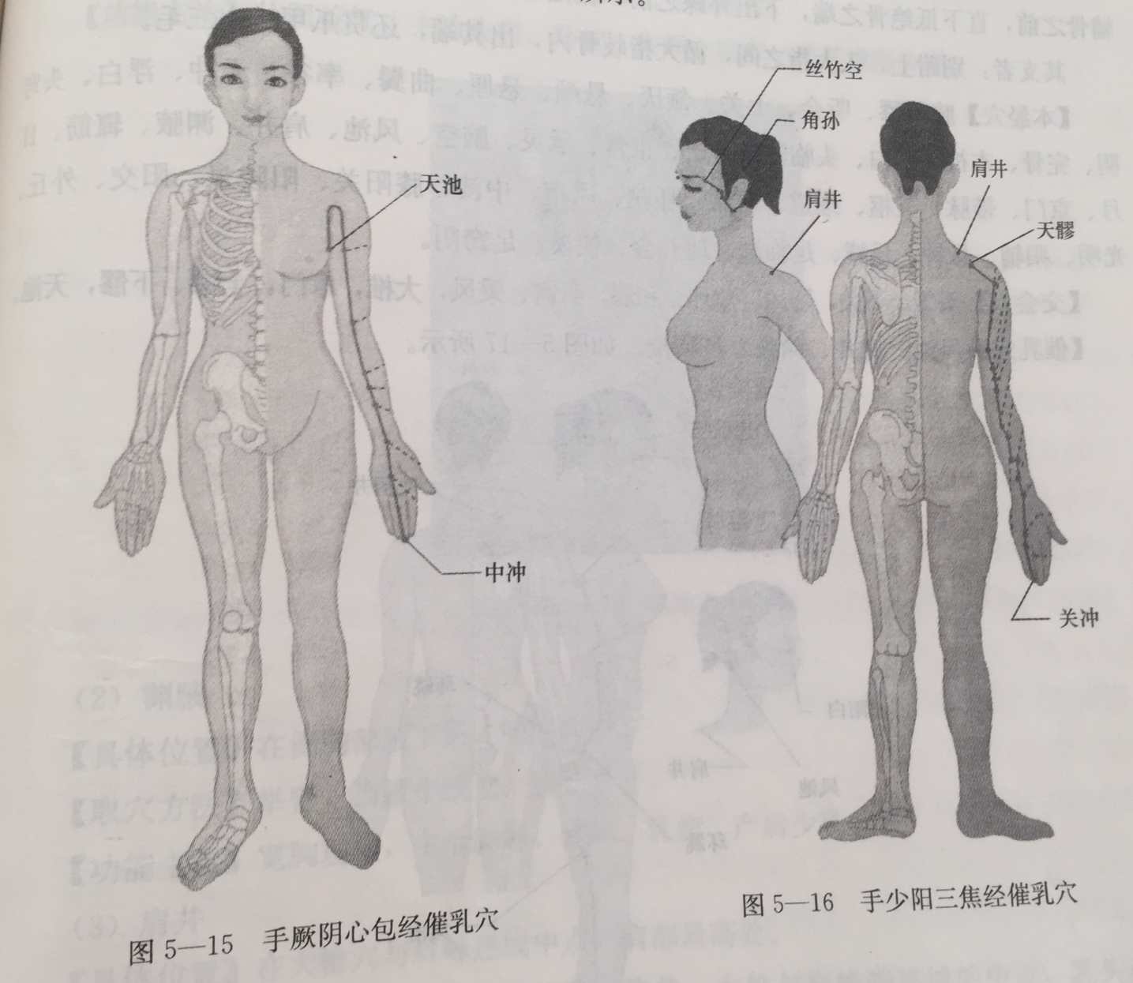

Slide 133
11、足少阳胆经
本经穴：瞳子髎，听会，上关，悬颅，率谷，风池，肩井，天冲，浮白，头窍阴，完骨，本神，阴白，头临泣，目窗，正营，承灵，脑空，风池，渊液，日月，京门，带脉，五枢，维道，环跳，风市，阳陵泉，阳交，光明，阳辅，悬钟，丘墟，足临泣，地五会，足窍阴。
交会穴：头维，下关，角孙，和髎，听宫，大椎，章门，上髎，下髎，天池
催乳穴：风池，肩井，渊腋，足临泣
（1）风池
具体位置：位于项部，胸锁乳突肌与斜方肌上端之间的凹陷中，
取穴方法：让患者正坐，平两耳垂，枕骨之下凹陷处。
功能主治：壮阳益气，主治头痛，落枕，失眠，宿醉，产后虚弱少乳。

Slide 134
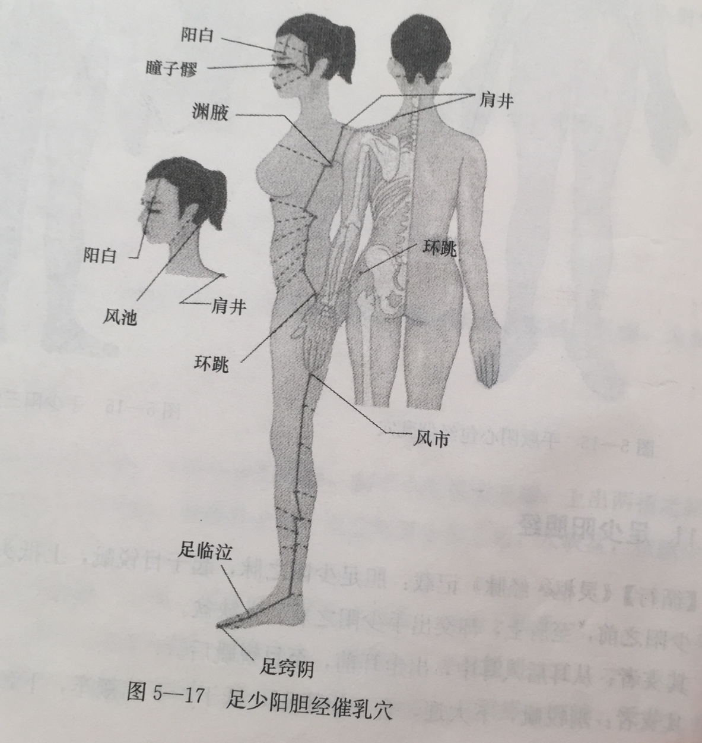
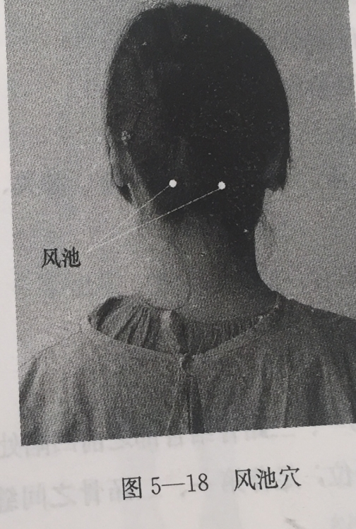

Slide 135
（2）渊腋
具体位置:左侧胸腋下第4肋间隙中。
取穴方法：举肩， 当腋中线上，腋下3寸。
功能主治：宽胸理气，主治胸满，臂通，乳痈，产后少乳。
（3）肩井
具体位置：在大椎穴与肩峰连线中点，肩部最高处。
取穴方法：可采用正坐，俯伏或俯卧的姿势，大椎与肩峰端连线的中点，乳头正上方与肩线交接处。
功能主治：疏通经络，主治肩背痛，乳痈等
（4）足临泣
机体位置：在足背外侧，当第4、5趾间，指蹼缘后方赤白肉际处。
取穴方法：采用仰卧的姿势，足临泣穴位于足背外侧，第四趾，小趾跖骨夹缝中。
功能主治：运化风气，冷降水湿，头痛，目眩，乳痈。

Slide 136
12、足厥阴肝经
本经穴：大敦，行间，太冲，中封，中都，膝关，曲泉，阴包，足五里，急脉，章门，期门。
交会穴：三阴交，冲门，府舍，曲骨，中级，关元
催乳穴：太冲。期门
（1）太冲
具体位置：位于足背侧，第一，二跖骨结核部之间凹陷处。
取穴方法：正坐垂足或仰卧位，足背第一、二跖骨之间缝隙里，跖骨底结合部前方凹陷处。
功能主治：平肝泄热，舒肝养血，主治胁痛。呕逆，乳痈，产后少乳
（2）期门
具体位置：前正中线旁开4寸。第6肋间
取穴方法：乳头直下，第6肋间隙与巨厥穴齐平。
功能主治：通经活络，宽胸理气，主治胸痛，心悸，乳痈，少乳。

Slide 137
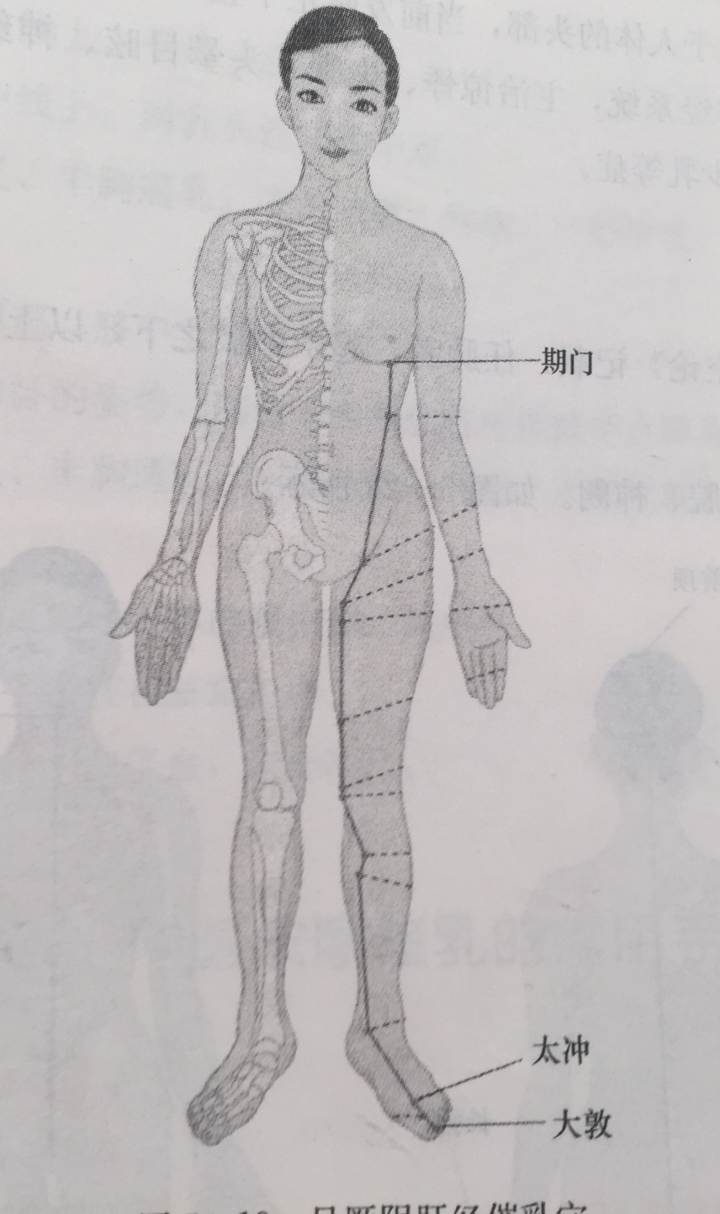

Slide 138
13、督脉
催乳穴：百会、神庭，
（1）百会
具体位置，头顶正中
取穴方法：头顶正中线与两耳连线的交点处
功能主治：安神定志，升阳举陷，通络止痛，是治疗多种疾病的首选穴，医学研究价值很高，
（2）神庭
具体位置;头前部入发际五分处。
取穴方法：该穴位于人体的头部，当前发际正中智商0.5寸。
功能主治：调控神经系统，主治惊悸，失眠，头晕目眩，神经官能症，记忆力减退，神经分裂症，产后抑郁少乳等症。

Slide 139
14、催乳穴：膻中，中脘，神阙
（1）膻中
具体位置：在前正中线上，平第4肋间
取穴方法：胸部正中线上，两乳头连线的中点
功能主治：宽心顺气，丰胸通乳，主治咳嗽，气喘，产妇少乳。
（2）中脘
具体位置：胃俞上腹部，脐中上四寸
取穴方法：可采用仰卧的姿势，胸骨下端，和肚脐连接线重点即为此穴
功能主治：宽心顺气，丰胸通乳，主治咳嗽，气喘，产妇少乳
（3）神阙
具体位置：又名脐中，位于人体的腹中部，脐中央
取穴方法：仰卧位，手指按在脐窝正中，
功能主治：温经通络，调和气血，调补冲任。

Slide 140
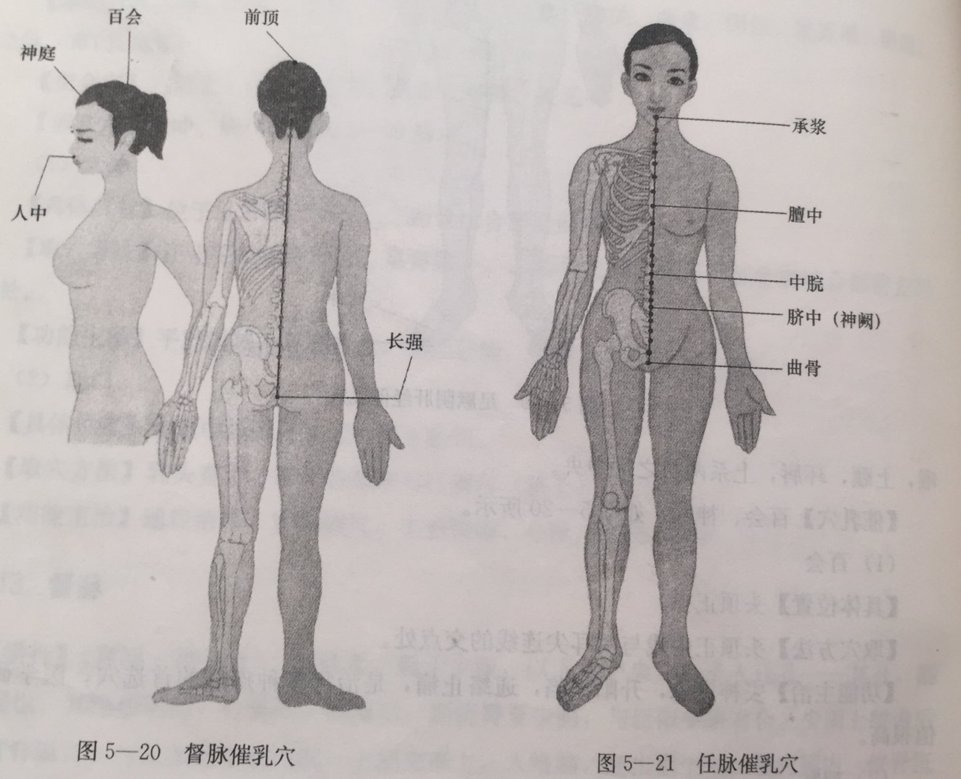

Slide 141
第三节中医按摩催乳的常用手法
一、按摩催乳的常用手法
1、推法
操作要点：着力部位要紧贴体表，推动时用力咬平稳着实，速度宜缓慢，做到轻而不浮，重而不滞。本法可在人体各部位使用具有提高肌肉兴奋性，促进血液循环的作用。
功能应用：消积导滞，解痉镇痛，消淤散结，通经理筋，能促进血液，淋巴液和乳汁疏通，利用适当的痛觉给予经络刺激，达到疏通经络止痛、通乳的效果。
2、摩法
摩法有指摩法和掌摩法之分，是用单手或双手手掌或指腹，做来回制馅或圆形的按摩动作，
操作要点
（1）按摩者肩、臂、腕均应放松，肘关节微曲，执掌自然伸直，做环形的抚摩动作。
（2）摩法可做顺时针摩动或逆时针摩动，但一般以顺时针摩动为主。
（3）动作轻柔，压力均可。一般摩法宜轻快；频率为每分钟120次左右；掌摩法宜稍重缓，频率为每分钟100次左右。
（4）按摩时可使用介质，以利操作，并能增强作用

Slide 142
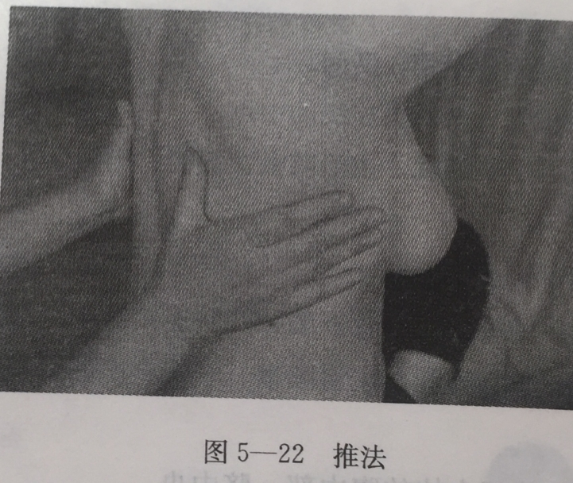
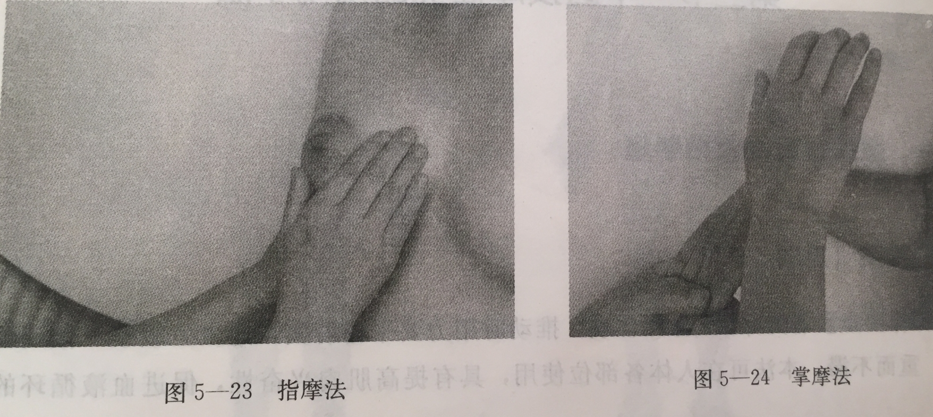

Slide 143
3、拿法
拿法有三指拿、四指拿两种手法，是指用拇指、食指、中指和无名指中任意三指或四指对称用力，提拿一定部位或学位。
操作要点：
（1）用拇指和其他手指指面相对用力，捏住一定部位肌肤逐渐用力内收，并将肌肤提起，做轻重交替而连续的提捏动作。
（2）腕部要放松，是动作柔和灵活
（3）用指面着力，不能用指端内抠。
（4）用力由轻到重，再由重到轻，连续而有节奏，不可突然用力
功能应用：环节肌肉痉挛，松解粘连。活血消肿，祛瘀止痛，通乳。

Slide 144
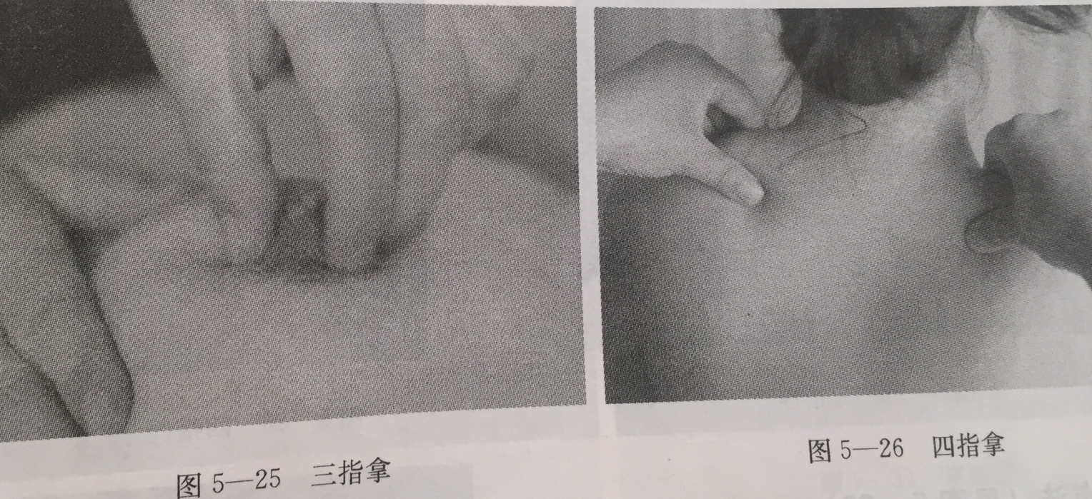

Slide 145
4、涅法
操作要点
(1)用拇指和食、中指指面，或用拇指和其余四指夹住肢体或肌肤，做相对用力挤压，随即放松，再用力挤压，并循序移动。
(2)操作时，动作要连贯而又节奏性，用力要均匀而柔和。不可用指甲掐压皮肤。
(3)移动硬按经络，穴位或肌肉外形轮廓循序金性。
三指捏。用拇指指面在后顶住皮肤，食指和中指在前按压，三指同时用力提拿肌肤，双手交替向前移动。
四指捏。基本方法同三指捏，即拇指指腹和其他三指相对用力，将肌肉提起，作一捏以放动作。
功能应用：舒筋通络，行气活血，调理脾胃。
5、法
点法是由按法演化而来，着力点小，刺激强，操作省力，着力深透。
操作要点：
（1）垂直按压。
（2）由轻到重，忌用暴力
（3）不宜突然放松，应慢慢减力。
功能应用：开通闭塞，活血止痛，解除痉挛，调整脏腑，适用于全身各部位及学位。

Slide 146
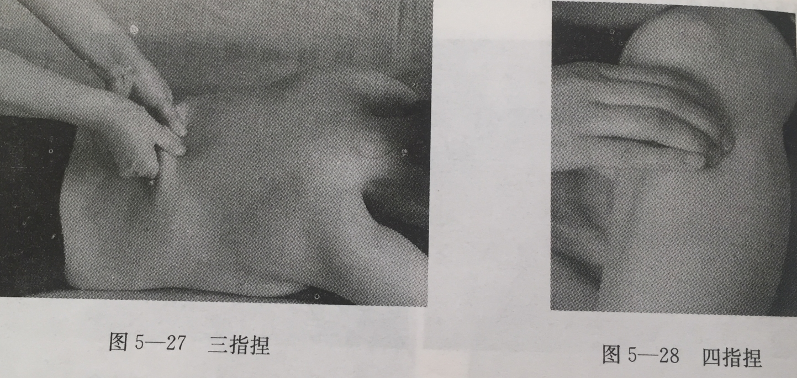
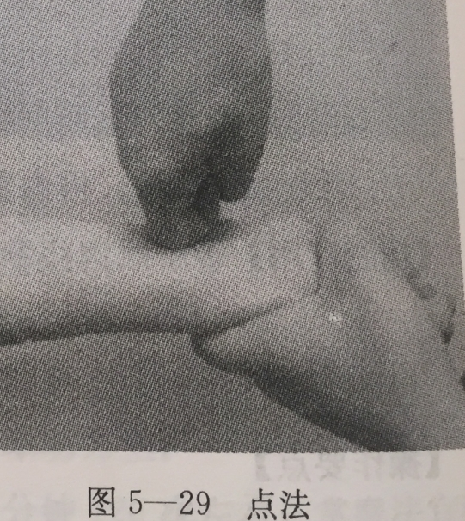

Slide 147
6、按法
操作要点
（1）按压的方法要垂直向下。
（2）用力咬由轻到重，稳而持续，使刺激充分达到机体组织的深部，忌用暴力。
（3）在按法结束时，不宜突然放松，应当慢慢地减轻按压的力量。
掌按法：用手掌根部着力向下按压，可用单掌或双掌按，夜可以双手重叠按压。常用语腰背部与下肢。
指按法：用手指的指端或螺纹面垂直向下按压，适用于全身各俞穴。
肘按法：将肘关节屈曲，用突出的尺骨鹰嘴着力按压。常用于腰背部，臀部，大腿等鸡肉丰满的部位。
功能应用：疏通气血，有镇痛止痛，开通闭塞，放松肌肉。

Slide 148
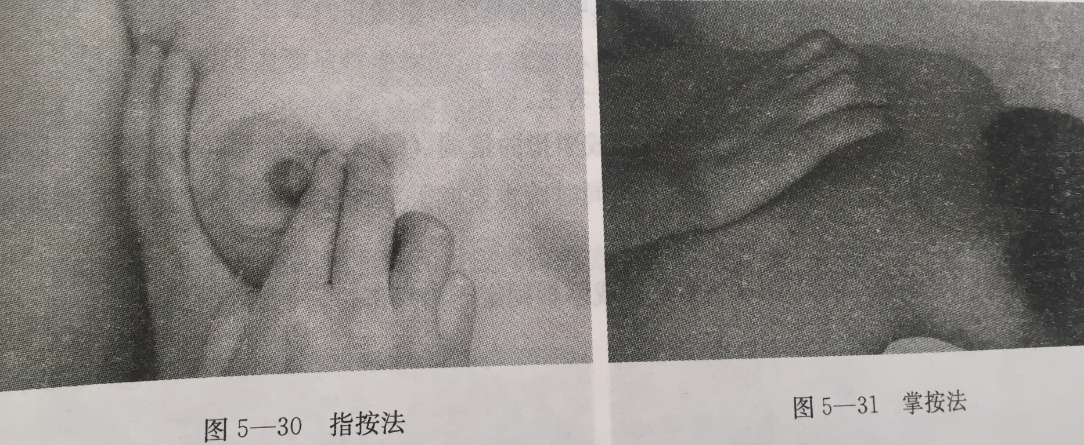
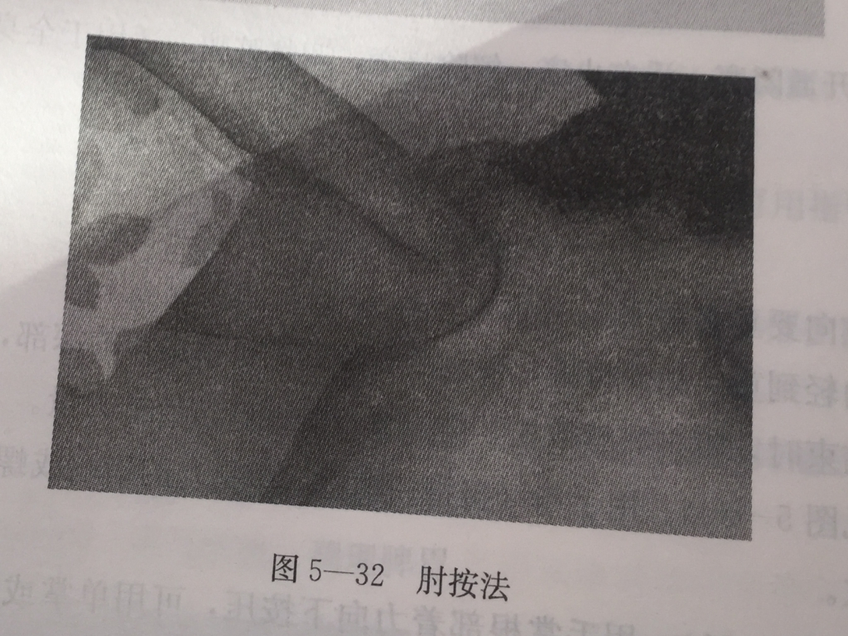

Slide 149
7、揉法
操作要点
（1）操作时，沉肩，垂肘腕部放松，以肘部为支点，前臂做主动回旋运动，带动腕部做轻柔缓和的揉动。
（2）压力要轻柔，动作要灵活，操作时，既不能有体表摩擦，又不能用太大的压力，以能带动皮下组织为宜。
（3）动作要有节律性，揉动方向以顺时针为主。
指揉法：用拇指，食指或中指的指端紧贴治疗部位，做环旋揉动。可单指、双指、三指同时施术，或手掌在皮肤上做轻轻回旋揉动的手法。
掌揉法：用手掌大鱼际或掌根固定于治疗部位。作轻微缓和的揉动。
功能应用：消散肿胀，缓和或减轻疼痛。

Slide 150
8、滚法
操作要点：
（1）肩关节自然下垂，肩臀部不要过分紧张，上臂与胸壁的距离保持5-10cm左右。
（2）肘关节屈曲成120-140°。
（3）手腕要放松，腕关节屈曲幅度大，使手背滚动幅度控制在120°左右，即当腕关节屈曲时向外滚约80°左右。，腕关节伸展时向内滚动约40°左右。
（4）滚动时，小鱼际及掌背小指侧着力点药吸附于操作部位上，不可跳动，顶压或使手背拖来拖去摩擦移动，并应避免手背撞击体表操作部位。
（5）滚动时手背部接触范围为手背尺侧至中指。
（6）操作时，指掌均应放松，手指任期自然，不要有意分开，并拢或伸直。
（7）手法的压力要适量而均匀，动作要协调而有节律性，不可忽快忽慢或时轻时重。
功能应用：调和营卫，疏通经络。

Slide 151
9、掐法
操作要点：用指甲或指端用力压穴位的方法。常用语人中，少泽或十宣等肢端感觉灵敏的穴位。
功能应用：通经络，活气血。
10、梳法
操作要点：五指微屈，自然展开，用手指末端接触体表，做单方滑动水动作。在做乳房按摩时，一只手在下伸展，拖住乳房，另一只手做华东梳理动作。
功能应用：通络和血，疏通乳腺管。
11、叩击法
叩法和击法结合运用的手法称为叩击法
操作要点：轻击为叩，击法、叩击集合，轻重交替进行，协调灵活，连续而又节奏，可采用二轻一重或三轻一重的方式。
功能应用：通经活络，疏松筋脉，调和气血，安神醒脑、消除疲劳。

Slide 152
12、弹拨法
操作要点：
（1）深按程度依病变组织而定，一般要深按至所需治疗的肌肉，肌腱或韧带组织，待出现有酸胀，疼痛的指感后，再做与上述组织成垂直方向的往返拨动，如单手拇指指力不足，可以双手拇指重叠进行弹拨。
（2）本手法对深部组织刺激较强，所以在食用本法后局部应加以轻快的揉摩手法，以缓解疼痛反应。
功能应用：解痉止痛，松懈黏连。适用于慢性软组织中损伤及痛症，关节屈伸不利等症。

Slide 153
二、按摩催乳的方法
1、气血虚弱型缺乳
气血虚弱型缺乳多因产妇在生产过程中出血过多，或平时身体虚弱，导致产后乳汁缺少或数日不下。常表现为乳房柔软不胀，面色苍黄，皮肤干燥，神疲乏力，头昏耳鸣，心悸气短，腰酸腿软等症
按摩方法与步骤如下。
按揉膻中，产妇仰卧式或坐位，催乳师两手搓热，在产妇乳房上涂上植物油，三指按揉，摩膻中1分钟
用同样的方法，按揉乳中，乳根，天池，天溪，渊腋，屋翳，鹰窗，神封2-5分钟。
捏拿乳头，一只手按住乳房，另一只手拇指在下，食指在上，轻轻捏拿乳头2分钟。
梳乳：一只手托住乳房，另一只手除拇指外，其他四指用指腹在乳房上从远处向乳晕，乳头方向轻轻梳乳房5分钟
点按云门，中府，曲池，合谷5次，
滚俞穴。产妇俯卧，对膈俞，肝俞，脾俞，肾俞施滚法5分钟。
自下而上捏脊3-5遍，双手拿捏肩井三次，以畅通全身经络，
点按少泽，前谷5-10次，
摩腹并揉神阙，中脘1分钟。
按揉梁丘，足三里，足临泣各20-30次.

Slide 154
2.肝俞气滞型缺乳
多由产后激素的改变及家庭因素引起。表现为情绪不高，精神不振，长吁短叹，失眠多梦，常发生在产后4-28天，
按摩方法与步骤
点按少泽，前谷5-10次，
搓摩胁肋1分钟
点按期门3次
捏拿肩井3次，产妇俯卧位，自上而下拍打后背10-20次
点按太冲穴3次
3、乳汁淤积
乳汁淤积是因乳汁分泌过多而没有及时排空，表现为乳房有肿块，表面光滑，皮色不变，按之胀痛，皮肤不热或微热与肿块相应的乳孔无乳汁排出。常发生在产后3-7天，如不及时处理，容易发生急性乳腺炎，
及时处理可缓解。
按摩方法与步骤如下。

Slide 155
按压神庭，百会风池。右手五指伞形展开，稍用力，从头前额神庭开始，逐渐移至百会，再移至风池，反复做5-8次。
双手捏肩井2分钟
一手托起乳房，另一手三指并拢，在乳晕处施以轻柔的揉法，以排除膨大乳腺导管内的乳汁。
继续在乳晕和乳房处施以指柔，指摩指梳等手法，开始时动作轻松，以乳母不疼为宜，然后视情况逐渐加大力度，直至肿块消失，乳液排出，
拿捏患侧胸大肌3-5次
弹拨极泉3-5次
点按膻中，乳中，乳根，天池，天溪，屋翳，鷹窗，神封，曲池，合谷，少泽，前谷各5次

Slide 156
4、乳头凹陷
乳头陷于乳晕内，或乳头与乳房皮肤在同一平面不能竖起。
出现以上情况，最好在孕前期进行纠正。
按摩方法与步骤如下
牵拉乳头。在乳房上涂上植物油，用手沿乳晕向胸部方向挤压一些乳汁，然后用量拇指与食指平行沿乳头两侧乳晕轻轻按压，慢慢地向两侧方向拉开，继而捻转乳头向外突出，用同样的方法牵拉另一侧乳头。
捏拿乳头，用拇指，食指，中指轻捏拿乳头2分钟，像婴儿吸吮状。
梳乳房，一只手托住乳房，另一只手除拇指外，其他用指腹在乳房上从远端向乳晕，乳头方向轻轻梳乳房5分钟
点按膻中，乳中乳根，肩井，合谷，各5次。

Slide 157
三、乳房异常的处理方法
1、乳汁淤积
（1）主要症状，乳汁淤积是哺乳期因乳腺叶的乳汁排出不畅，致使乳汁在入内积存而成，主要表现是乳内肿物，常被误诊为乳腺肿瘤。
（2）主要原因。乳汁淤积是母亲没有及时有效的哺乳，因乳汁分泌过多而没有及时排空。
（3）预防及处理措施，乳汁淤积为哺乳期妇女的常见疾病，是急性乳腺炎的重要原因和早期临床表现之一，
为防止乳汁淤积，哺乳时可采取如下措施，
1）采取正确的哺乳姿势，妈妈和宝宝必须紧密相贴，即胸贴胸，腹贴腹，宝宝的下巴贴妈妈乳房。
2）不如前可以先按摩乳房，并用手指将乳汁挤向乳头处，使乳腺管通畅。
3）哺乳时，先从感受阻塞较重的一侧乳房开始哺乳，宝宝饥饿时吸吮力量强，可以缓解乳腺管阻塞

Slide 158
2、乳头扁平。
（1）主要症状。乳头与乳房皮肤在同一水平面不能竖起，也称平坦乳头。
（2）主要原因。一是对于产前未完全纠正的先天性短平乳头，二是因产后过度充盈而累及乳晕，被顶出来的乳晕与乳头几乎在同一线上，使乳头显得较平坦。
（3）预防及处理措施。
哺乳前要做好以下充分准备。
1）乳母应取舒适松弛的坐位姿势。
2）湿热敷乳房3-5分钟，同时按摩乳房以刺激泌乳反射。
挤出一些乳汁，使乳晕变软，继而捻转乳头引起立乳.

Slide 159
（3）无机盐和水质硬度，无机盐中某些元素与冠心病有一定关系。
碘：可抑制胆固醇在肠道的吸收，减少其在动脉壁的沉着，并能破坏钙盐在血管壁的沉积，减缓或阻止动脉粥样硬化，
镁：不足可使心肌缺钾，导致冠心病患者突然死亡，中老年人多吃含镁丰富的绿叶菜及坚果，对冠心病防治有一定作用
铬：利于脂质代谢，可降低血清胆固醇，缺铬饲料喂饲大白鼠可出现动脉硬化症
锌和铜：缺锌，血中游离脂肪酸升高，可发生动脉粥样硬化及心肌梗塞。铜摄入过低夜会使胆固醇升高。锌/铜比高（锌高铜不足）冠心病发病率夜高。
氟、钒、锂：对心肌有保护作用
锰：对冠心病患者的脂代谢夜有一定影响
纳：与高血压有一定关系，而高血压是冠心病的致病因素。
水质硬度与冠心病的死亡率呈负相关。长期喝软水，冠心病死亡率高。所以，冠心病要多喝硬水如矿泉水，深井水富含Ca、Mg、I等无机盐。

Slide 160
4）、冠心病的预防
（1）热能平衡：通过限制热能摄入或增加消耗，使体重保持在理想的范围。
（2）选择食物：增加多糖，限制双糖。限制动物脂肪，多用植物油脂，多食豆制品，添加降脂食物。饮食宜清淡，低盐（每日食用盐应在5g下）
（3）禁烈性酒：酒精度高刺激心率加快，使血清脂蛋白升高，加重冠心病，应禁用。少喝酒精度低的啤酒，黄酒和葡萄酒
饮食要少量多餐，避免过饱，以早餐，午餐为主，晚餐后活动量少，离睡眠时间近，不要吃油腻或难消化的食物，以防胆固醇在动脉壁上沉积。

Slide 161
第七章食品卫生基础知识
第一节粮豆、蔬菜水果卫生管理
一、粮豆的卫生与管理
1、粮豆的卫生问题
（1）自然陈化
粮豆在贮存过程中，由于自身酶的作用，营养素发生分解从而导致其风味和拼制发生改变的现象，称为自然陈化
（2）微生物污染
（3）农药和工业三废污染
（4）仓储害虫污染
（5）有毒植物种子污染
毒麦，麦仙翁子，曼陀罗等植物种子在粮豆收割时容易混入，。这些种子都含有有毒成分，误食后对机体产生一定的毒性作用。
（6）无机夹杂物的污染
污染粮豆的无机亚杂物主要包括泥土、砂石和金属等，分别来源于田间，晒场，这尅污染物不仅影响感官性状，并且还损伤牙齿和胃肠道组织，造成一定损害。

Slide 162
1、豆类的特殊卫生问题
注意的是豆类含有的多种抗营养因素，有些人再春夏季食蚕豆尤其是生食新鲜蚕豆，可引起急性溶血性贫血性贫血即蚕豆黄病
2、豆制品的卫生问题
（1）微生物的污染
豆制品富含蛋白质、脂肪、糖类、水分含量也高，为微生物生长繁殖提供了良好的条件，夏秋季，腐败菌可使豆制品在短时间内发现发粘，变色，酸味等腐败现象。
（2）添加剂的污染
我国豆制品生产中使用的食品添加剂有凝固剂，消泡剂，漂白剂等
1）凝固剂
常用的传统凝固剂有卤水，石膏，其质量不合格的可引起铅、汞等重金属污染
2）消泡剂
3）漂白剂
粉丝加工过程中要使用硫磺熏蒸，其目的是使粉丝变得透明洁白。并起防腐作用，使用时应注意SO2的残留量
（3）掺假
豆浆加水，豆腐制作时加米浆或纸浆，点制豆腐脑时加尿素，豆芽生长过程中使用尿素，硝酸盐等化肥，这些卫生问题非常普遍，需引起注意。

Slide 163
二、蔬菜水果的卫生与管理
（一）蔬菜水果的卫生问题
1、腐败变质的污染
蔬菜说过采收后，仍然继续进行着呼吸作用，在有氧条件下，蔬菜水果中的糖类或其他的有机物氧化分解。生成二氧化碳和水，并释放出大量的热；在无氧条件下，则生成酒精和二氧化碳，释放出少量的热。
因呼吸作用分解产生的代谢产物可异致蔬菜水果腐烂变质，尤其是无氧条件下呼吸产生的酒精在蔬菜水果组织内的不断堆积，还可以加速腐烂变质
2、肠道致病菌和寄生虫卵的污染
3、化学农药的污染
4、污水灌溉的污染

Slide 164
第二节畜禽肉的卫生管理
（一）畜肉的卫生问题
1、腐败变质的污染
2、人畜共患传染病和寄生虫的污染
3、化学农药的污染
4、抗生素和动物激素残留
（二）肉制品的卫生问题
1、微生物的污染
2、脂肪氧化酸败的污染
3、虫蛀的污染
4、多环芳径组的污染
5、发色剂过狼使用的污染
我国食品添加剂使用卫生标准中规定：肉类制品硝酸盐最大使用量＜0.5g/kg，亚硝酸钠＜0.15g/kg。

Slide 165
（三）禽肉的卫生问题
腐败变质
禽类宰杀后，其肉品会经过僵直、成熟、自容、腐败四各阶段的变化，因其肌肉中结缔组织含量少，禽肉的僵直、成熟期较畜肉短，所以禽肉比畜肉容易腐败变质
禽肉体表污染的细菌主要的假单胞杆菌，在适宜条件下大量繁殖，使肉发臭、发粘。冻禽冷藏时，只有产生绿色的假单胞菌繁殖，所以腐败的禽肉多呈绿色
禽肉的掺假多在鸡鸭腿部内侧注水，活鸡活鸭酒灌凉粉，小石子或用注射器从腿部注水，用染料或添加色素给禽肉品上色等

Slide 166
（四）蛋类的卫生问题
1、沙门氏菌及其他微生物的污染
蛋壳表面细菌很多，清洁卵壳表面约有细菌400-500万个，而脏蛋壳表面多达1.4-9亿个。蛋壳表面易受沙门氏菌的污染，尤其是水禽蛋感染率较高，不得用作糕点原料。
鲜蛋的微生物污染途径有三个：
卵巢的污染（产前污染）
禽类感染沙门氏菌及其他微生物后，可通过血液循环而进入卵巢，当卵黄内形成时可被污染。
产蛋时污染（产道污染）
禽类的排泄腔和生殖腔是合一的，蛋壳在形成前，排泄腔里的细菌向上污染输卵管，从而导致蛋受污染。蛋从泄殖腔排出后，由于外界空气的自然冷却，引起蛋内容物收缩，空气中的微生物可通过蛋壳上小孔进入蛋内。
产蛋场所的污染
蛋壳可被环境中的禽类，鸡窝，人手一机装蛋容器上的微生物污染。
此外，蛋因搬运、贮藏收到机械损伤，蛋壳破裂，极易受微生物污染，发生变质。

Slide 167
2、农药及其他有害物质的污染
饲料受农药。重金属污染，以及私聊本身含有的有害物质如棉饼中有力棉酚、菜籽中硫葡萄糖可以向蛋内发生转移和蓄积，造成蛋的污染。
生蛋清中抗生物素，抗胰蛋白酶的污染
前者影响生物素的吸收，后者抑制蛋白酶活性，当蛋煮熟后，这两种物质可被破坏。

Slide 168
（五）鱼类的卫生问题
腐败变质的污染
鱼类易腐败变质的原因有以下几个方面
（1）鱼类水分含量高
（2）鱼体内酶活性高
（3）鱼体PH值较高
（4）生产环节的污染
2、化学物质的污染
3、有毒物质的污染
有些水产品体内含有天然毒素，如几乎全身都含毒的河豚鱼，肝脏韩都的鲨鱼，旗鱼等
4、病原微生物的污染
5、传播寄生虫病

Slide 169
第三节 食用油脂的卫生管理
一、食用油脂的卫生问题
一）、霉菌毒素的污染
（二）多环方烃类化合物的污染
油脂在生产和使用过程中，可能受到多环芳烃类化合物的污染，其污染来源包括5个方面
环境中多环芳烃的污染
环境中多环芳烃污染严重时，可使油料种子中多环芳烃含量较高，如上海的资料报道，工业菜籽榨取的毛油中B（a）P含量比农业区的高10倍。
油料种子直接用火烘干
采用末干，晒干，烟熏干的原料生产的椰子油，B(a）O的含量分别为0.3ug/kg、3.3ug/kg和90.0ug/kg

Slide 170
3、浸出溶剂残留
用浸出法生产食用油，不纯的溶剂常含有苯和多环芳烃等有机化合物，以及加工时未严格执行工艺规程，使浸出溶剂的残留量过高，均对油脂造成污染。
4、压榨时润滑油的混入
润滑油中B(a)P的含量可高达5250-9200ug/kg，若有少量混入即可对油脂带来严重的污染，有资料表明用这种润滑油作机油时油脂中B（a）P含量为2.4-36ug/kg，比用花生油作机油要高出3倍
反复使用的油脂在高温下热聚合产生
这也是造成多环芳烃类化合物含量增高的一个原因
食用油脂采用活性炭吸附法可去除90%以上的B（a）P，我国规定食用油B（a）P含量不得超过10ug/kg.

Slide 171
二、蔬菜水果的卫生与管理
（一）蔬菜水果的卫生问题
1、腐败变质的污染
蔬菜说过采收后，仍然继续进行着呼吸作用，在有氧条件下，蔬菜水果中的糖类或其他的有机物氧化分解。生成二氧化碳和水，并释放出大量的热；在无氧条件下，则生成酒精和二氧化碳，释放出少量的热。
因呼吸作用分解产生的代谢产物可异致蔬菜水果腐烂变质，尤其是无氧条件下呼吸产生的酒精在蔬菜水果组织内的不断堆积，还可以加速腐烂变质
2、肠道致病菌和寄生虫卵的污染
3、化学农药的污染
4、污水灌溉的污染

Slide 172
二）食用油脂中存在的天然有毒物质
1、芥酸
芥酸是一种二十二碳单不饱和脂肪酸，在菜籽油中含量较高，约20%-50%
2、芥子甙(dai)
芥子甙在植物种子中葡萄糖硫苷酶的作用下课分解为硫氰酸酯，异硫氰酸酯和睛，硫氰化物具有致甲状腺肿大的作用，其机制为阻断甲状腺对碘的吸收，使甲状腺代偿性肿大
3、棉酚
棉酚是存在于棉籽色素腺体中的三种有毒物质，即游离棉酚，棉酚紫和棉酚绿，在棉籽油加工时可进入油中。

Slide 173
第四节乳、冷饮、食品添加剂及罐头食品卫生管理
（一）奶类的卫生问题
1、微生物的污染
2、农药残留的污染
3、动物激素和抗生素残留的污染
此外，奶牛私聊夜容易手法哦来自环境的金属读物和放射性物质的污染，以及霉菌和霉菌毒素的污染，从而对奶造成污染，牛奶的掺假，如掺水，掺米浆，掺尿素等，即降低了牛奶的质量，又可造成有毒物质的污染，应引起重视。
（二）奶类的卫生管理
1、奶牛的卫生
2、乳品厂的卫生
3、挤奶的卫生
4、奶的净化
5、奶的冷却

Slide 174
（三）冷饮食品加工，贮存，运输过程的卫生要求
1、液体饮料
（1）包装容器的卫生
包装容器的种类有玻璃瓶，易拉罐及纸盒等，各种包装容器所用的材质必须符合国家有关卫生标准
（2）罐装与杀菌
罐装生产的设备，管道，贮料容器等采用符合卫生要求的不锈钢，所料，橡胶和玻璃材料，罐装前后均应对设备、管道、贮料进行清洗，消毒
罐装后对成品必须彻底杀菌，灭菌后的产品其卫生指标应符合冷饮食品卫生标准。
（3）防止污染
罐装多在暴露或半暴露条件下进行，空气不洁常造成微生物对产品的严重污染，因此，罐装间应与其他加工隔开，避免发生空气交叉污染，其次应对罐装间进行空气消毒，可采用紫外线或过氧乙酸熏蒸消毒。

Slide 175
（三）冷饮食品加工，贮存，运输过程的卫生要求
（4）检验
一句国家标准规定，对产品标准中的卫生指标作出必检或抽检，饮料罐装前后均应进行外关检查，其检查瓶的光源照度应为1000LX，检查空瓶可采用间接或减弱的荧光灯，北京应结拜均匀，检查成品应用较强的白炽间接灯，联系检瓶时间不宜超过30分钟，否则，容易引起视力疲劳而造成漏检。
（5）成品贮存于匀速的管理
饮料在贮存，运输过程中，应防止日晒雨淋，不得与有毒或有异味的物品混贮，混运。运输车辆应清洁，卫生，搬运时注意轻拿轻放，避免碰撞，饮料应在阴凉干燥，通风的仓库中贮存，禁止露天堆放，饮料贮藏期间还应定期检查，以保证产品质量。

Slide 176
（四）罐头食品的卫生问题
1、罐藏容器的污染
（1）锡的污染
罐头卫生标准规定，锡含量不得超过200mg/kg。
（2）铅污染
罐头食品中的铅污染主要来源于镀锡和焊锡
（3）封回胶中有害物质的污染
（4）硫化物的形成
硫的来源有以下几个方面
原料不新鲜引起的黑变最为多见，例如，赤贝罐头在80℃加热40分钟后罐内就有硫化氢产生，所以仅有新鲜的原料才适宜于罐藏
使用焦亚硫酸钠保护产品的颜色时，其SO2的残留是罐内硫的另一来源
铁、铜离子促使含硫氨基酸分解产生硫化氢，故加工设备应采用不锈钢而不用铁，铜制品。

Slide 177
2.添加剂的污染
肉类罐头在制作加工过程中需要添加硫酸盐或亚硫酸盐作为发色剂，以使肉品呈现鲜艳的粉红色，并有阻止肉类发生腐败变质及抑制肉毒梭菌产毒的作用，但过量添加硝酸盐或亚修啊哦酸盐可引起食物中毒，此外，在适宜的条件下亚硝酸盐又能与胺类物质申城强致癌物亚硝胺。因此必须严格控制在肉类罐头中硝酸盐或亚硝酸盐的使用量。
3、微生物的污染
罐头食品中微生物主要来源以下2个方面
（1）加热灭菌不彻底
（2）密封不严

Slide 178
(五)酱油的卫生问题
（1）微生物的污染
在生产过程中如果卫生条件差，不仅易引起腐败菌污染，还会受到大肠杆菌、沙门氏菌，痢疾杆菌等致病菌污染
（2）食品添加剂的污染
酱油中加入的食品添加剂有防腐剂和着色剂。我国允许在酱油中使用苯甲酸或山梨酸来防腐，最大使用量按lmg/kg加入。为改善酱油的色泽，我国禁止添加加胺法生产的酱色。

Slide 179
第四节 食物中毒概述
一、食物中毒概念
食物中毒指摄入了含有生物性、化学性有毒有害物质的食品或把有毒有害物质当做食品摄入后所出现的非传染性疾病，亚急性疾病
食物中毒是食源性疾病中最为常见的疾病，食物中毒既不包括因暴饮暴食而引起的畸形胃肠炎，食源性肠道传染病和寄生虫病，也不包括因一次大量或长期少量多次摄入某些有毒、有害物质而引起的以慢性毒害为主要特征的疾病。

Slide 180
二、食物中毒发生的原因
1、因食品被某些病原微生物污染，并在适宜条件下积聚繁殖或产生毒素
2、食品被已达中毒剂量的有毒化学物质污染
3、外形与食品相似本身含有有毒成分的物质，被当做食物勿食。
4、食品本身含有有毒物质，在加工，烹调中末能除去
5、因食物发生了生物性或物理化学变化而产生或增加了有毒物质。
三、食物中毒的特点
1、食物中毒的发病与共进相同食物有关
2、潜伏期较短，发病急，具有爆发性
3、症状相似。摄入同一食物而中毒的病人，其症状及其相似，多数病人呈现急性胃肠炎症状，即腹痛，腹泻，恶心和呕吐等
4、没有人与人之间的直接传染，这是食物中毒与消化道传染病的重要区别。

Slide 181
四、食物中毒类
（一）细菌性食物中毒
1、感染型食物中毒包括沙门菌属，变形杆菌属，副溶血性弧菌，致病性大肠菌属，等引起的食物中毒。
2、毒素型食物中毒 包括肉毒梭菌杜素，葡萄球菌肠毒素等引起的食物中毒。细菌性食物中毒的发生与不同区域人群的饮食习惯有密切关系。美国人多食肉，蛋和糕点，葡萄球菌食物中毒最多，日本人爱吃生鱼片，副溶血性弧菌食复中毒最多，我国食用畜禽肉、禽蛋类较多，多年来一直以沙门氏菌食物中毒居首位
（二）真菌毒素食物中毒
食入含有被大量霉菌毒素污染的食物引起的食物中毒，如赤霉病麦，霉变甘蔗等
（三）动物植物性食物中毒
1、有毒动物中毒，如河豚鱼，有毒贝类，鱼类组胺，动物内脏，腺体锁引起的食物中毒
2、有毒植物中毒 如，木薯，四季豆，发芽马铃薯，新鲜黄花菜等引起的食物中毒
（四）化学性食物中毒
食物被某些金属，类金属及其他化合物，亚硝酸盐，或因误食引起食物中毒。

Slide 182
第五节 细菌性食物中毒
一、细菌性食物中毒系指由于进食被细菌或其细菌或其细菌素所污染的食物而引起的畸形中毒性疾病，
二、细菌性食物中毒的特征
1）在机体用膳单位常呈爆发其病，发病者与食入同一污染食物有明显关系、
2）潜伏期短，突然发病，临床表现以急性胃肠炎为主。
3）病程较短，多数在2-3日自愈
4）多发生于夏季。
根据临床表现的不同，分为胃肠型食物中毒和神经型食物中毒
三、感染型食物中毒
进食大量活的细菌沙门菌属食物中毒，副溶血性弧菌食物中毒，致病性大肠杆菌食物中毒。

Slide 183
（一）沙门菌属食物中毒
1、病原：引起食物中毒最常见的为：
鼠伤寒沙门菌，猪霍乱沙门菌 钙菌属为革兰氏阴性杆菌，不耐热，100℃立即杀灭，70℃5min杀灭，60摄氏度1h杀灭
2、引起沙门菌属食物中毒的食品
（1）动物性食品（肉类、禽类和蛋类、奶类等），生熟较差污染常见
（2）不分解蛋白质，感官改变不明显
（3）省钱感染；宰后感染
（4）发病季节主要发生在夏秋季，但全年可发生。
3、沙门菌食物中毒临床特征
潜伏期数小时~3天，一般为12~24小时
主要症状为呕吐，腹痛，腹泻
大便为黄绿色水样便，可带脓血和粘液
多数病人体温可达38~39℃
五型：胃肠炎型，类霍乱型，类伤寒型，类感冒型，类败血症型。

Slide 184
（二）副溶血性弧菌食物中
1、病原：革兰染色阴性：活动性强；在含盐3%-3.5%培养基或食物中生长良好；该菌不耐热，对酸敏感（2%醋酸或50%食醋中1分钟即可死亡）
2、引起副溶血性弧菌食物中毒的食品
中毒食品主要为鱼虾蟹贝类，等海产品或腌菜，凉拌菜，多发生在夏秋季节
3、副溶血性弧菌食物中度临床特征
潜伏期2-40小时，多为14~20小时：主要症状为呕吐，腹痛，频繁腹泻；
腹泻一般为水样，血水样，黏液或脓血样便，里急后重不明显
部分病人发热，发烧，重者脱水，意识不清，血压下降，循环障碍

Slide 185
（三）葡萄球菌肠毒食物中毒
1、病原
黄金色葡萄球菌：不耐热，奶干燥和底纹。
肠毒素，已知有A、B。C，D，E五种抗原型，A型毒力最强，
肠毒素耐热，一般烹调不破坏，100℃ 2h方破坏
2、葡萄球菌食物中毒的临床特征。
潜伏期2-4小时，剧烈，反射性呕吐，腹痛腹泻，体温一般正常或稍高，病程短，1-2天内恢复
3、引起葡萄球菌食物中毒的食品
主要为肉制品，剩米饭，糯米糕，含奶冷食等。

Slide 186
（四）肉毒梭菌杜素
1、病原
肉毒梭状芽胞杆菌，芽胞对热的抵抗力很强；可产生肉毒毒素（A,B,C,D,E,F,G型毒素，其中A，B,E,F型对人有致病力。1ug即可使人致死。肉毒毒素不耐热；80℃30分钟，或100℃ 10-20分钟可完全破坏毒素中含有神经毒蛋白和红细胞凝集素）
2、引起肉毒毒素中毒的食品
国外多为火腿，香肠，罐头食品“我国主要见于植物性食品（家庭自制发酵食品，豆浆，面酱，臭豆腐等）
3、肉毒毒素中毒的临床特征
潜伏期1-4天，早期全身乏力，头昏，食欲不振，然后是视觉改变；严重者吞咽、、咀嚼，呼吸困难，运动失调，心力衰竭，体温，血压，感觉，意识正常、

Slide 187
（五）致病性大肠杆菌食物中毒
1、病原
大肠杆菌一般不致病；致病性大肠杆菌，不耐热性肠毒素，耐热肠毒素
2、引起致病性大肠杆菌食物中毒的食品
各种食品均可受该菌污染
3、致病性大肠杆菌食物中毒临床特征
潜伏4-48小时，呈急性菌痢样症状；腹痛，腹泻，里急后重。体温升高，呈米泔水样便，伴剧烈腹痛与呕吐。

Slide 188
二、蔬菜水果的卫生与管理
2、预防
做好饮食卫生监督，对炊事人员定期进行将抗检查及卫生宣传教育，认真贯彻《食品卫生法》，应特别加强节日会餐的饮食卫生监督。
1）禁止食用病死禽畜，因伤致死，经检验肉质良好者，食用时应注意；弃去内脏，彻底洗净，肉块要小，煮熟，熟透；刀板用后洗净消毒、以变质的揉坚决不食，肉类，乳类在食用前应注意冷藏
2）揉要煮透，接触熟食的一切用口要实现流水洗净，切生鱼生肉的刀板要经清洗消毒才能切熟食。蒸煮螃蟹要在沸水中 充分煮透，吃剩的螃蟹存放超过6h者应在煮一次才能吃，醉、腌螃蟹不能杀菌最好不吃，必须加醋拌浸，可以杀菌。
3）生鱼生肉和蔬菜应分开存放，剩余饭、菜、粥要摊开存放通风清凉处所，以防变馊，下餐食前须彻底加热。
4）售卖食品时，切实做到货款分开，以免食物污染
5）饭菜按就餐人数做好计划，现做现吃。避免剩饭剩菜
6）消灭苍蝇，鼠类，螳螂和蚊类，不在食堂附近死样家畜家禽。
7）沙门氏菌，葡萄球菌感染着及带菌者，应暂时调离饮食工作单位，并予适当治疗。

Slide 189
（三）有毒野生菇类的常见特征
色泽鲜艳度高
伞型等菇表面呈鱼鳞状
菇柄上有环状突起物
菇柄低部有不规则突起物。
野生菇采下或受损，其受伤部流出乳汁

Slide 190
（四）含氰甙植物中毒
1、中毒原因
许多高等植物中含有氰甙，引起食物中毒的往往是杏，桃，李和琵琶等的核仁和木薯，杏仁中含有苦杏氰甙，木薯中含有亚麻苦甙
2、中毒症状
苦杏仁中毒潜伏期为0.5-5h ,木薯中毒潜伏期为1-12h，开始时，口中库社，头晕，头痛，恶心，呕吐，心悸及四肢软弱无力等症状重症者，胸闷，呼吸困难、严重者意识不清，昏迷，四肢冰冷，最后因呼吸麻痹或心跳停止而死亡。
3、急救治疗
立即用1:2000-1:5000的高锰酸钾洗胃，使氰化物转变为氰酸盐，或用戴昂清水洗胃，催吐，立即吸入亚硝酸异戊酯，相继静脉注射亚硝酸钠和硫代硫酸钠。
4、预防措施
不要生吃各种核仁。用杏仁加工食品时，应反复用水浸泡，加热煮熟或炒透，去其毒性
木薯在食用前去皮，水洗薯肉，可以溶解氰甙除去部分毒素，木薯加工中采用切片水浸晒干法，熟薯水浸法和干片水浸法等方法，去毒效果良好。
禁止生食木薯。不能喝煮木薯的汤，不得空腹吃木薯，一次性不宜吃的太多。

Slide 191
（二）亚硝酸盐食物中毒
1、引起中毒的常见毒物
农药、亚硝酸盐、砷化物
2、引起中毒的原因：污染、误服
3、预防措施：加强管理，加强宣传教育
（一）砷化物中毒
1、中毒原因：误食，乱用含砷杀虫剂
2、毒性，、最常见的三氧化二砷
对消化道的腐蚀作用。麻痹血管运动中枢和直接作用于毛细血管，使脏器淤血挤出血，
3、临床表现：消化道症状-眼部干燥、口渴、上腹部烧灼感、严重时，全身衰竭，脱水，体温下降，神经系统--头疼，躁狂，抽搐，昏迷
4、急救：迅速排出毒物。
解毒剂：二巯基丙磺酸钠、二巯基丙醇、二巯基丁二酸钠。

Slide 192
（二）亚硝酸盐食物中毒
1、中毒原因：
蔬菜中的硫酸盐--肠道
腌制不充分的咸菜 亚硝酸盐
存放过久的变质蔬菜
腊肠、火腿、咸肉
2、临床表现与急救
主要症状：口唇、指甲、全身皮肤紫绀，头晕、头痛、心率加快，烦躁不安等。
急救：解毒剂-美兰、维生素C
（三）甲醇中毒
1、毒性：人摄入4-10，严重中毒，损伤视神经。摄入30g，致死。
2、临床表现
神经细胞直接毒作用--先兴奋，后抑制损害椎体外系，植物神经-瘫痪、肌无力甲醇---甲醛--视网膜细胞退行性变，视神经萎缩--失明
甲醇--甲酸蓄积--代谢性酸中毒。

Slide 193
第八节 食物中毒调查
一、食物中毒调查
1、了解中毒发生的时间及经过情况，中毒人数及严重程度，初步确定引起中毒的可疑食品
2、查明患者的发病时间及主临床表现，积极抢救，治疗病人
3、对可疑食品的剩余部分，病人的呕吐物及其他可以品采样送检
二、食物中毒处理
1、立即相当低卫生监督，疾病控制部门和有关部门报告
2、立即封存可疑食品。销毁中毒食物，督促改进，知道现场消毒
3、卫生部门按照食品卫生法规定追究当事人的法律责任

Slide 194
第八章 餐饮企业卫生管理
第一节食品卫生法及食品卫生管理
一、食品卫生法
（一）食品卫生法概要
《食品卫生法》全文共九章五十七条，对法律制定的目的、适用范围。食品卫生、卫生监督管理、法律责任等都作了明确的规定，重要的有以下几个方面
国家实行食品卫生监督制度，并对监督的内容和监督体制作了规定
凡在中华人民共和国领域内从事食品生产经营的，都必须遵守本法。
对违法者将受到处罚，直至追究刑事责任。

Slide 195
第八章 餐饮企业卫生管理
（二）食品卫生法中与餐饮业有关的主要条款
1、第八条 食品生产经营过程必须符合的卫生要求 共十款
2、第九条 禁止生产经营的食品，共十二款
3、第二十六条 食品生产经营人员每年必须进行健康检查，新参加工作和临时参加工作人员必须进行健康检查，取得健康证明后方可参加工作；指的之一的是，乙型肝炎患者和健康带病毒者都不能从事烹饪加工和餐饮消瘦，服务工作。
4、第二十七条 食品生产经营企业和食品摊贩，必须现取得卫生行政部门发放的卫生许可证方可向工商行政部门申请登记。委屈的卫生许可证的餐饮企业，不得从事食品生产经营活动。

Slide 196
二、食品卫生法规和管理制度
食品卫生法规和管理制度包含法规、管理办法、标准和规范等，主要有以下几类
（一）食品卫生法规
食品卫生法规是由国务院制定的行政法规或省、市、自治区人大常委会批准施行的地方性法规。
（二）食品卫生规章和管理办法
规章和管理办法属政令性质，是国务院卫生行政部门或地方人民政府颁布的规章、颁发、程序、条款、实施细则，如卫生部制定的《食品卫生行政处罚办法》、《食品卫生监督程序》、《学生集体用餐卫生监督办法》、《保健食品管理办法》、《街头食品卫生管理暂行办法》。

Slide 197
三、食品卫生标准
食品卫生标准是指对食品中具有安全，营养和保健功能意义的技术要求及其检验方法和评价规程所作的规定，是分析和哦按段是否符合有关卫生要求的主要技术手段和依据。有国家、地方、行业和企业四个层次的卫生标准
四、餐饮企业卫生管理制度
根据国家的卫生法规，各餐饮企业制定内部的具有可操作性的卫生管理制度，从各个工艺和服务环节都有具体的规定，包括采购，验收，保管、发放，初加工，烹调，保存，服务，清洁等环节，涉及处方，库房，餐厅，外环境各场所的卫生规定夜涉及从经理到杂工不同人员的具体工作和责任，同时还包括体验，卫生知识教育。卫生检查和相关奖惩制度。

